Slide 1
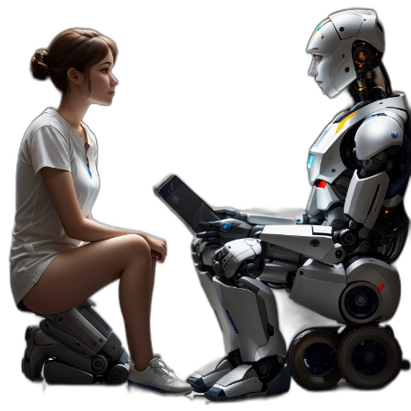
ChatGPT et les autres recherche d’information et intelligence artificielle
A. Bouchard
23/01/2026

Slide 2
Présentation
Alors que ChatGPT fait la une depuis plus de deux ans et met en lumière l’utilisation de l’intelligence artificielle dans la recherche d’information, il convient de s’interroger sur la plus-value véritable des « systèmes de recherche » basés sur des modèles d'IA par rapport aux méthodes de recherche traditionnelles comme les moteurs de recherche et leurs dernières évolutions.
le contexte actuel de la recherche d’informations : évolutions des moteurs de recherche, robots conversationnels et intelligence artificielle
principes de fonctionnement des intelligences artificielles génératives
l'exemple ChatGPT
impact de l’IA sur les moteurs de recherche classiques (Google, etc.)
autres exemples de moteurs de recherche IA (Perplexity, etc.)
perspectives : recherche approfondie et IA agentique
intérêts et limites de ces outils dans la recherche d’information
PRÉSENCE DE COMMENTAIRES ET D’UNE BIBLIOGRAPHIE
mise à jour la plus récente de ce support : https://urfist.chartes.psl.eu/ressources/chatgpt-et-les-autres-recherche-d-information-et-intelligence-artificielle
ressource d’autoformation disponible sur Callisto (12/2025) : https://callisto-formation.fr/course/view.php?id=952
ce support peut être complété par :
un support orienté sur la recherche bibliographique académique
un support orienté sur la pédagogie

Slide 3
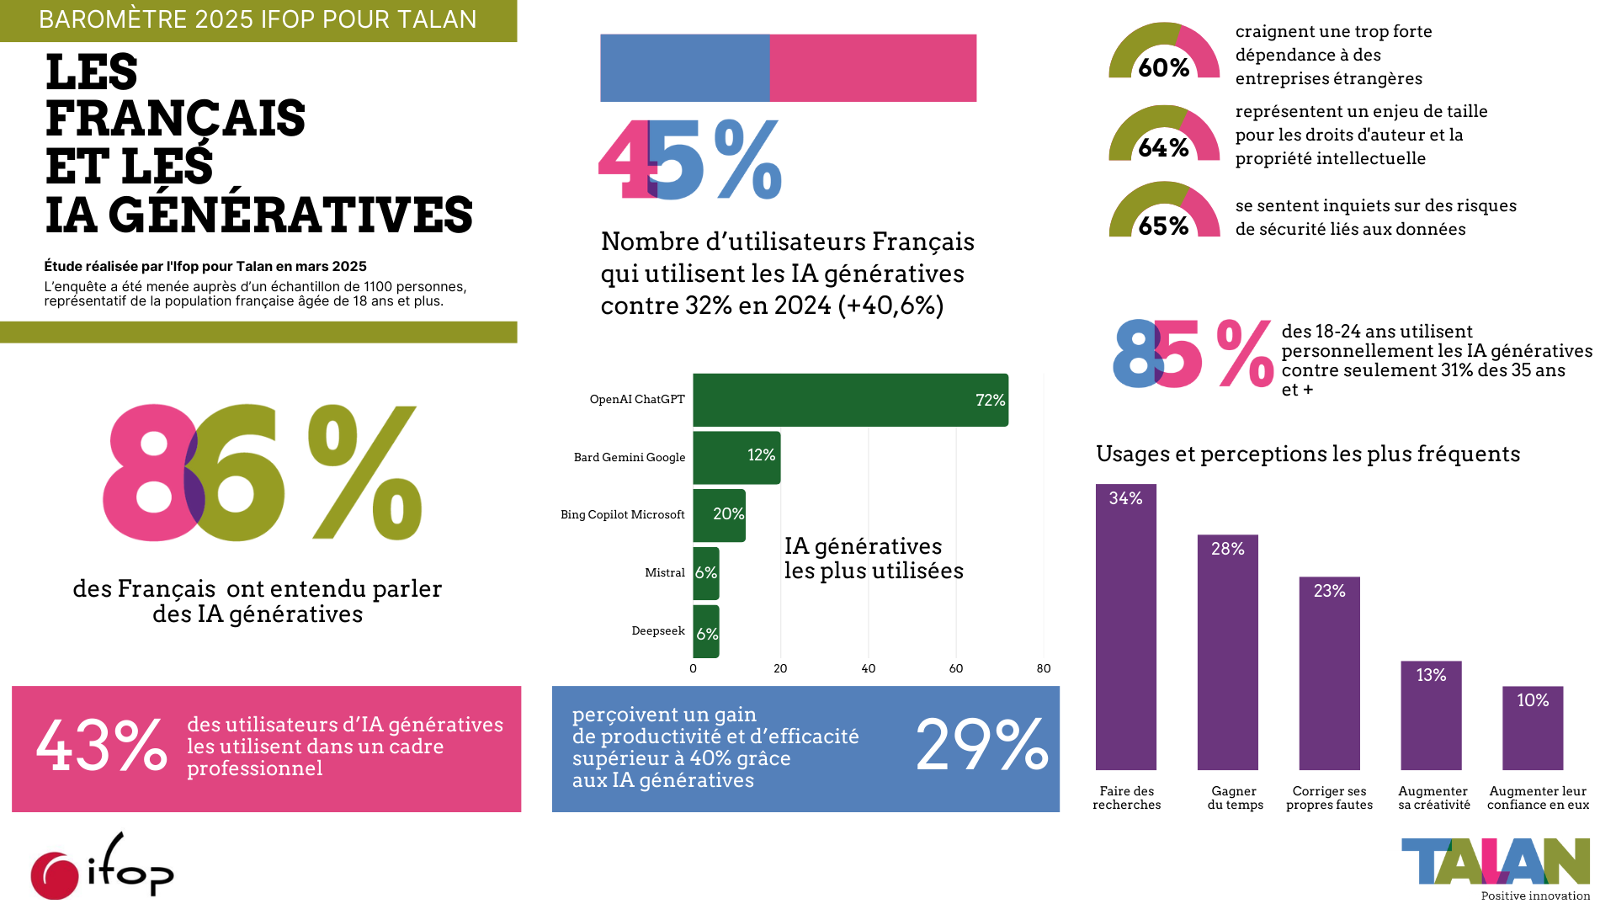
source
Notes:
Les IA génératives en plein essor : vers une adoption massive
Des fractures générationnelles et territoriales qui s’intensifient
IA génératives au travail : une utilisation croissante qui s’accompagne de défis majeurs pour les entreprises
Des Français toujours plus méfiants face à la démocratisation des IA génératives

Slide 4
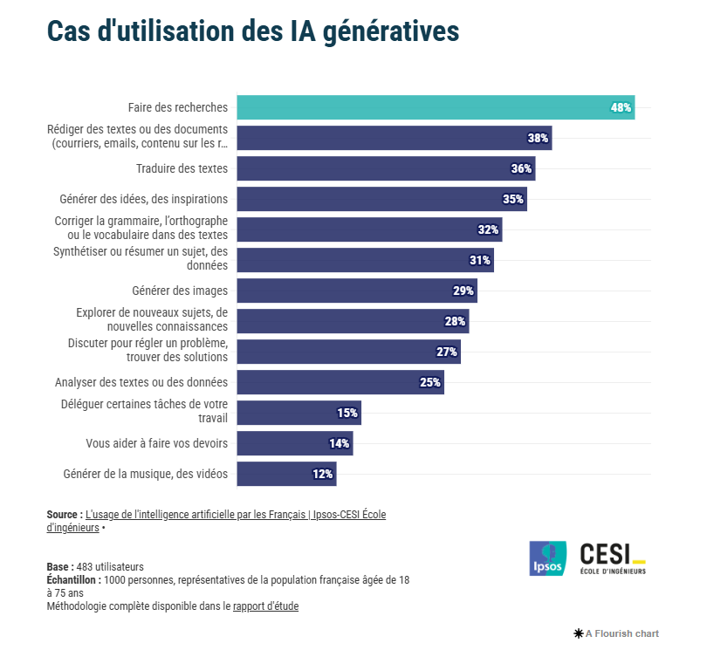
source
Notes:
Les IA génératives en plein essor : vers une adoption massive
Des fractures générationnelles et territoriales qui s’intensifient
IA génératives au travail : une utilisation croissante qui s’accompagne de défis majeurs pour les entreprises
Des Français toujours plus méfiants face à la démocratisation des IA génératives

Slide 5
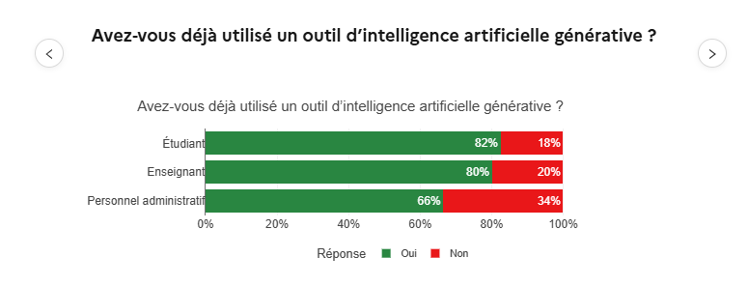
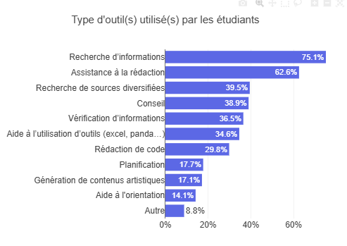
rapport Pascal-Taddei, 06/2025

Slide 6
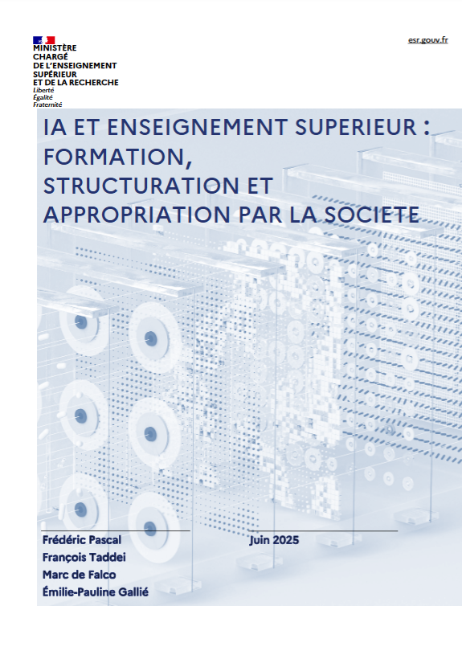
rapport Pascal-Taddei, 06/2025
Notes:
07/2025 : installation du Conseil national de l’IA et du numérique (en remplacement du Conseil national du numérique, CNNum)

Slide 7
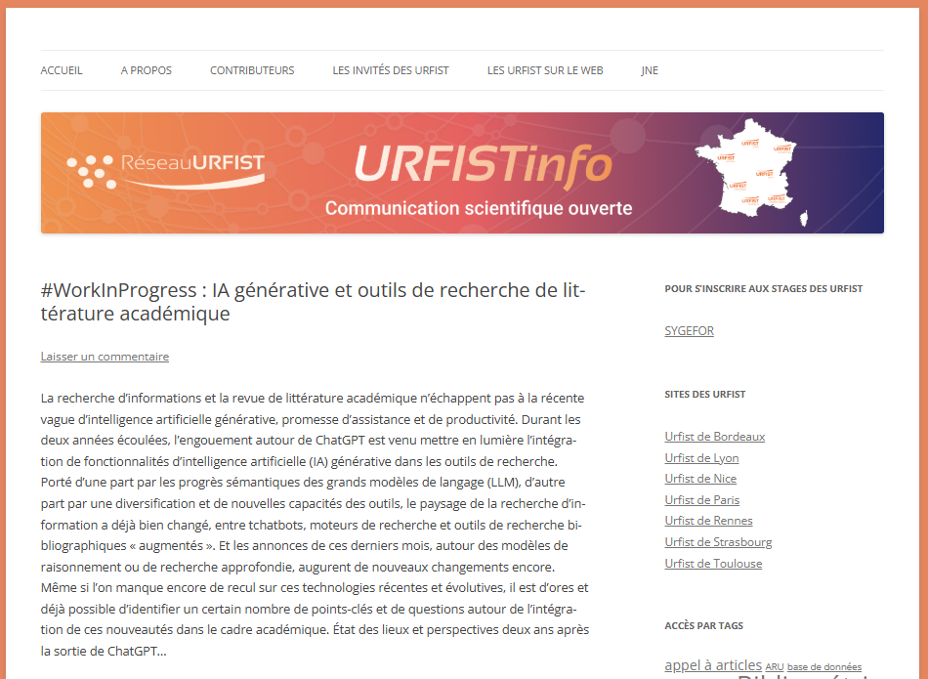
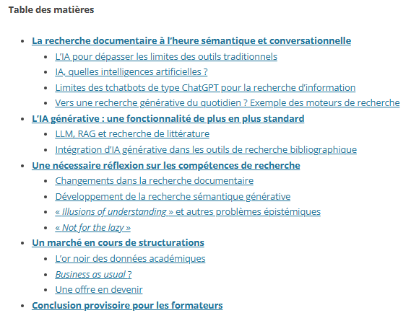
pour un état des lieux et des perspectives début 2025
source, 20/02/2025

Slide 8
A RETENIR DEBUT 2026
ChatGPT en 2026 et ses homologues sont des produits très différents des produits de 2022-2024
dans le domaine de la recherche d’information, de nouveaux acteurs viennent concurrencer Google
mais la présence d’IA apporte de nouvelles questions sur les outils et leurs usages

Slide 9



Repères
L’intelligence artificielle (IA) : définition et repères
Contexte actuel de la recherche d’information
Les intelligences artificielles génératives
L’art du prompt
Outils et méthodes
ChatGPT et autres tchatbots
Moteurs de recherche « augmentés »
L’IA quotidienne
L’ère de l’IA agentique
Réflexions
Problèmes généraux de l’IA
Questions posées par les IA génératives pour l’ESR
Intérêts et limites des systèmes IA dans la recherche d’information
Notes:
IA : conséquences sur production et accès à l’information
? changement de la recherche d’information

Slide 10

Repères
L’intelligence artificielle (IA) : définition et repères
Contexte actuel de la recherche d’information
Les intelligences artificielles génératives

Slide 11
Repères
L’intelligence artificielle (IA) : définition et repères
Contexte actuel de la recherche d’information
Les intelligences artificielles génératives
Ce qu’il faut retenir
Les IA génératives ne sont qu’une des étapes les plus récentes de 80 ans de recherche en linguistique et informatique.
Utilisées seules, elles ne sont pas pensées pour fournir des connaissances ou rechercher de l’information mais pour produire du contenu probabiliste, linguistiquement correct.
Les outils de recherche d’information classiques n’ont pas attendu leur développement pour utiliser de l’IA et développer une recherche sémantique.
La nouveauté apportée par les LLM (grands modèles de langage) réside en la possibilité pour l’outil de générer une réponse textuelle et de faire la synthèse de plusieurs documents.

Slide 12
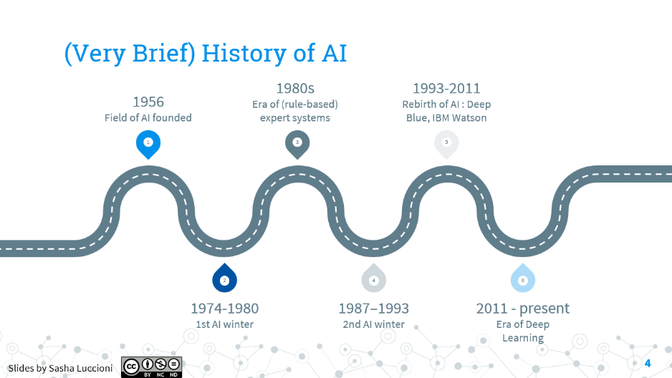
L’intelligence artificielle (IA) : définition et repères
S. ciocioni, 2023
Notes:
Voir notamment
Alexandre Sabatou et al. ChapGPT et après ? Bilan et perspectives et l'intelligence artificielle. Rapport Office parlementaire d'évaluation des choix scientifiques et technologiques. 11/2024. https://www.assemblee-nationale.fr/dyn/17/organes/delegations-comites-offices/opecst/actualites/chatgpt-et-apres-bilan-et-perspectives-de-l-intelligence-artificielle.
Stéphane d’Ascoli. L’intelligence artificielle en 5 minutes par jour. 2020. 160 p.
Jean-Louis Dessalles. Des intelligences très artificielles. 2019.198 p.

Slide 13
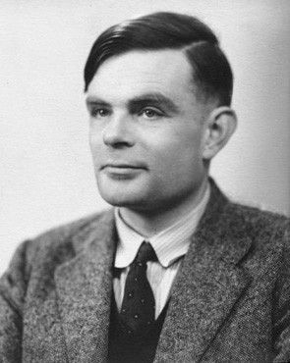
Intelligence artificielle
« Ensemble de sciences, théories et techniques
dont le but est de reproduire par une machine
des capacités cognitives d’un être humain »
(Commission européenne)
Alan Turing
Notes:
origines
- article sur les réseaux neuronaux (1943) de McCulloch et Pitts
- travaux d’Alan Turing (1912-1954) : article de 1948 « Intelligent Machinery » puis article de 1950 « Computing Machinery and Intelligence » qui pose le principe du test de Turing (imitation game) : un ordinateur est considéré comme « intelligent » s’il est capable de tenir une conversation textuelle sans être identifié comme un ordinateur – remis en cause notamment par l’expérience de la chambre chinoise de John Searle dans les années 1980 : l’imitation du comportement humain ne signifie pas la compréhension et l’intelligence
- conférence de Darmouth (1956) : à des fins scientifiques et exploratoires, moins de 10 ans après la création du 1er ordinateur, voir comment simuler sur un ordinateur les facultés cognitives des hommes ou des animaux, en décomposant en fonctions élémentaires réalisables par la machine : « The study is to proceed on the basis of the conjecture that every aspect of learning or any other feature of intelligence can in principle be so precisely described that a machine can be made to simulate it. An attempt will be made to find how to make machines use language, form abstractions and concepts, solve kinds of problems now reserved for humans, and improve themselves. » (cf. https://en.wikipedia.org/wiki/Dartmouth_workshop)
précisions terminologiques
- « L’IA désigne la possibilité pour une machine de reproduire des comportements liés aux humains, tels que le raisonnement, la planification et la créativité » (Parlement européen, https://www.europarl.europa.eu/news/fr/headlines/society/20200827STO85804/intelligence-artificielle-definition-et-utilisation)
- + notion d’autonomie

Slide 14


1950
1960
1990
2010
2020
IA SYMBOLIQUE
machine learning /
apprentissage automatique
INTELLIGENCE ARTIFICIELLE
Notes:
historique
cf. L. de Miranda, 50 avancées majeures…, 2019, p. 149 et https://fr.wikipedia.org/wiki/Histoire_de_l%27intelligence_artificielle, https://www.coe.int/fr/web/artificial-intelligence/history-of-ai
développement 1943-1974
cadre informatique (réseaux neuronaux, ordinateurs, traduction automatique des langues et langage naturel)
IA comme domaine de recherche (Turing, 1950 ; Conférence de Dartmouth, 1956, expression « intelligence artificielle »)
IA symbolique [i.e. logique] / analytique :
on décrit à la machine tout ce qu’elle doit faire (règles, valeurs, etc.)
IA tournée vers l’aspect abstrait et formel : la logique, la résolution de problèmes mathématiques, l’application de règles et de calculs ou l’utilisation de symboles abstraits (cf. jeu d’échec), etc.
très liées à l’informatique, mathématique : systèmes de règles, d’alignements statistiques
→ strate technique
machine learning (ML) / apprentissage automatique : développement surtout à partir des années 1980 :
les algorithmes ont pour but de classer les données (ex. : reconnaissance d’images, de mots) ; au lieu d’une programmation explicite, le système apprend des modèles pour agir sur des données fournies. Lors de la phase d’apprentissage, il utilise de grandes quantités de données (classées ou non au préalable), l’ordinateur doit parvenir à découvrir des règles (algorithmes) par classification ou corrélation et faire en sorte qu’elles soient les plus performantes (en efficacité et en rapidité) pour réaliser à terme une tâche spécifique
ex. trouver les liens entre des données concernant le nombre de crèmes glacées vendues et la température de l'air et les catégoriser ; le modèle doit permettre ensuite de répondre à des questions comme « s'il fait 25°, combien de glaces puis-je espérer vendre dans tel lieu ? » (https://www.coe.int/fr/web/artificial-intelligence/what-is-ai)
l’apprentissage permet de tester avant de mettre le modèle en production. « L'objectif de l'apprentissage automatique n’est pas réellement d’acquérir des connaissances déjà formalisées mais de comprendre la structure de données et de l’intégrer dans des modèles, notamment pour automatiser des tâches » (https://www.coe.int/fr/web/artificial-intelligence/what-is-ai)
puis développement d’algorithme apprenants, capables d’ajuster les paramètres pour s’améliorer
ex. : chatbot (puis assistants intelligents)
- 1er programme de chatbot : 1964 ELIZA, simulant une conversation avec un psy, à partir de détection de mots-clés entraînant des réponses préprogrammées
- développement dans les années 2010 (cf. Alexa, Siri, Cortona), surtout pour applications commerciales et accessibilité
forme d’IA conversationnelle : se contentent d’aller chercher les éléments de réponse dans leurs bases de données
parallèlement : développement de la reconnaissance vocale (NLP – natural language processing)

Slide 15

1950
1960
1990
2010
2020
IA CONNEXIONNISTE
deep learning /
réseaux neuronaux
vers l’IA GÉNÉRATIVE
IA SYMBOLIQUE
machine learning /
apprentissage automatique
INTELLIGENCE ARTIFICIELLE
Notes:
1980-2000 :
développement des systèmes experts et des bases de connaissance (fonctionnant sur des programmations explicites)
rapprochement avec d’autres disciplines (mathématiques, statistiques)
utilisation d’algorithmes IA dans des systèmes plus larges (ex. : exploration de données, reconnaissance d’images)
après l’ « hiver de l’IA » des années 1980 et dans la continuité des travaux notamment sur le cerveau humain : IA davantage tournée vers la cognition humaine (cf. réseaux neuronaux, deep learning) et l’ouverture à différentes disciplines scientifiques (cf. philosophie, neurosciences, sciences animales, du comportement) → strate cognitive
renouveau à partir des années 2010 :
- développement des données massives grâce au développement du web (big data)
- développement du matériel permettant le traitement de ces données, et notamment microprocesseurs et GPU (Graphics Processing Unit), notamment grâce au développement du jeu vidéo qui nécessite beaucoup de ressources – cf. loi de Moore (doublement des capacités de calcul tous les 18 mois environ)
- développement des agents « intelligents », agents « conversationnels »
deep learning (DL) – apprentissage profond / réseaux neuronaux à plusieurs couches (convolutifs)
au tournant des années 2010 (Geoffrey Hinton) : vrai boum : compétition ImageNet 2012 de reconnaissance d’images par ordinateurs où l’utilisation du deep learning fait baisser le taux d’erreur (de 25 % à 15 %)
permis notamment par développement des capacités des machines et développement du big data (web, objets connectés)
marqué par un accroissement des performances d’apprentissage et dépassement des capacités des IA antérieures (cf. reconnaissance de la langue, distinction d’images, création de phrases naturelles et lisibles) ; en plus, avec la « rétropropagation », le système évalue le niveau d’erreurs d’un nœud neuronal et l’améliore en continu
« Les réseaux de neurones sont le système d’apprentissage le plus performant pour traiter des problèmes portant sur des images, des textes ou de la parole » (Rémi Gilleron, Apprentissage machine…, 2019, p. 4) ; ex. : reconnaissance de modèles (formes et classement d’images), relations non linéaires entre les données, traitement automatique du langage naturel (TALN / NLP – natural language processing)

Slide 16
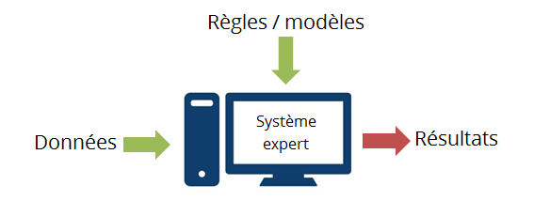
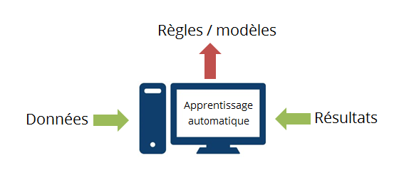
Commission européenne
Notes:
apprentissage pour la machine : « Apprendre, c’est améliorer les performances sur une tâche par l’expérience » (T. M. Mitchell, cité in R. Gilleron, op. cit., p.9)
sur cette partie, cf. R. Gilleron, op. cit., p. 10
but : transformer des entrées en des sorties, à partir de jeux de données / exemples ; de prédire pour de nouvelles données
approche classique par programmation
l’informaticien écrit un programme pour mener à bien une tâche
limite : ne fonctionne pas pour les données trop complexes (ex. : images, langage) : impossible de prévoir tous les cas de figure dans la programmation
apprentissage automatique
on fournit des données et c’est le système (d’apprentissage) qui génère le programme pour mener à bien la tâche
limite : nécessite beaucoup de données pour permettre traitement statistique ; nécessite aussi une certaine supervision humaine, notamment pour la préparation des données et l’évaluation des performances
3 grands types d’apprentissage :
- apprentissage supervisé : on fournit à la machine des échantillons de données déjà classées/étiquetées et la machine s’en inspire pour classer de nouvelles données : une fois que l’entraînement est suffisant, on passe à la phase de prédiction (ex. : identifier des photos de chiens et de chats)
- apprentissage non supervisé : on fournit à la machine des données non classées et la machine doit établir elle-même les classes (ex. : systèmes de recommandation : création de groupes considérés comme similaires)
- apprentissage par renforcement : inspiré de travaux en psychologie (ex. : rat dans le labyrinthe récompensé par du fromage) : comme pour l’apprentissage non supervisé, on fournit à la machine des données non classées et la machine doit établir elle-même les classes/règles. Il y a cependant une part de supervision dans la mesure où la machine est informée en sortie de la justesse de sa classification (système de récompense / punition)

Slide 17
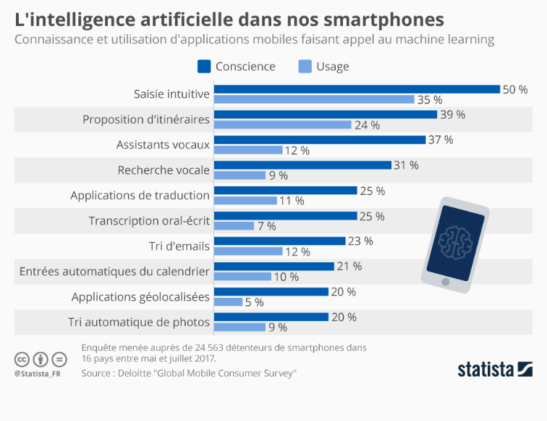
Statista, 2018
Notes:
« IA » : un mot-valise (umbrella word) - pas de définition unique : variable selon les spécialistes, les objectifs et les usages ;
- les spécialistes utilisant généralement le nom de la technologie utilisée (cf. Conseil de l’Europe, https://www.coe.int/fr/web/artificial-intelligence/what-is-ai)
- généralement « des » IA ultraspécialisées (plus spécialisées, plus performantes)
ex. : programme célèbres : extrêmement spécialisés pour un type de tâches basées sur des modèles mathématiques et des règles définies :
Deep Blue [IBM] dans les années 1990 pour les échecs,
Watson [IBM] au tournant des années 2010 pour le jeu Jeopardy !
AlphaGo [DeepMind-Google] pour le go dans les années 2015-2017

Slide 18
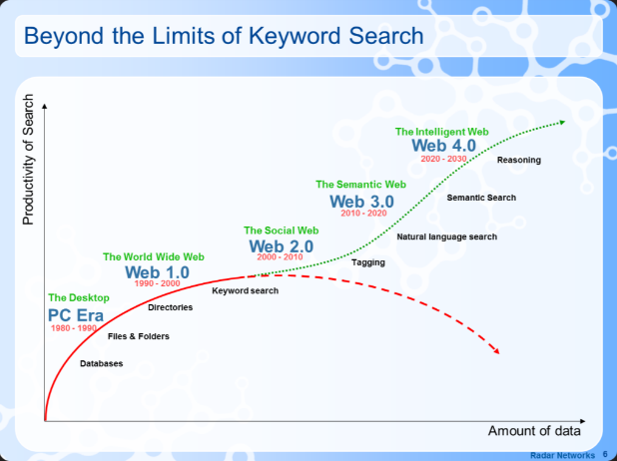
Contexte actuel de la recherche d’informations
Nova Spinack, 2007
Notes:
sur toute cette partie, cf. A. Bouchard, Évolutions des moteurs de recherche..., 2016, https://urfist.chartes.psl.eu/ressources/evolutions-des-moteurs-de-recherche-sur-internet et Tendances de la recherche web 2020, https://urfist.chartes.psl.eu/ressources/tendances-de-la-recherche-web-2020.

Slide 19
Développements des moteurs de recherche actuels
Compréhension du contexte
Intention de l’internaute
Échanges conversationnels
→ pertinence des résultats
Notes:
moteurs de recherche et IA
les moteurs de recherche utilisent de l’IA depuis longtemps (cf. crawling, indexation, suggestions automatiques)
- leurs algorithmes ont pour but de fournir les résultats les plus pertinents
- pour cela, nécessité de bien comprendre le contexte, l’intention de l’internaute derrière la question (ex. : requête pour de l’information, pour un achat...)
- course à l’attention : les internautes veulent tout, tout de suite, mais pas forcément en étant très actifs dans leur recherche d’information
→ dépasser la recherche booléenne, au-delà la chaîne de caractères
réflexion autour d'un accompagnement sur le modèle de l'interaction usagers/bibliothécaires (échanger et relancer la discussion pour formuler correctement et clarifier la recherche)
constat début années 2020s que les moteurs de recherche développent encore peu toutes les potentialités de l’IA (ex. : résumés automatiques), en restant basé sur le modèle classique de l’index et de la liste de résultats

Slide 20
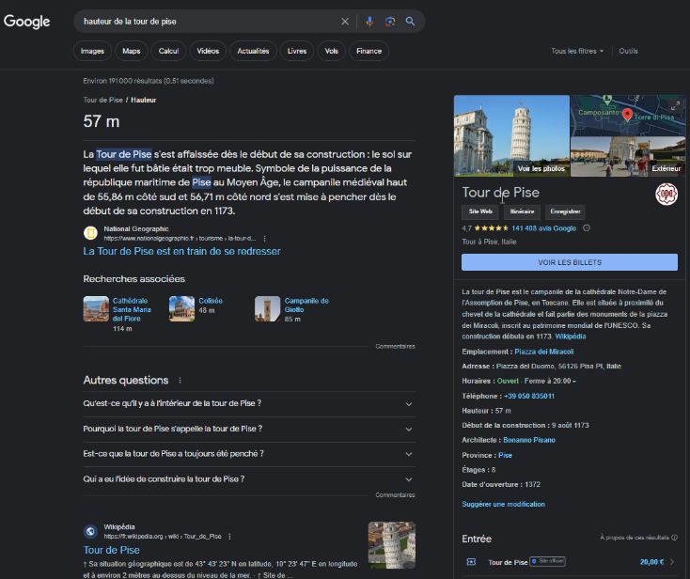
Knowledge graph
réponse directe
suggestions
résultats naturels
hauteur de la tour de Pise
Notes:
grâce progrès autour des entités nommées, du web sémantique et de la compréhension du langage, et suite à développement des smartphones : moteurs de recherche → moteurs de réponse
réponses de recherche au-delà d’une suite de résultats où l’internaute doit trouver la réponse (fin des « 10 liens bleus »)
développement de la recherche conversationnelle (notamment orale)
personnalisation via l’historique
recherche du « zéro clic »
printemps 2023 :
- changement progressif de modèles économiques, parallèlement au développement de l’IA (cf. en plus de C. Tisserand-Barthole, Surur, « Microsoft’s Battle… », 25/03/2023, https://www.bigtechwire.com/2023/03/25/microsofts-battle-with-ai-companies-data-restrictions-loom-over-rival-search-engines/)
développement de fonctionnalités IA pour de nombreux moteurs (ex. : Brave, DuckDuckGo avec DuckAssist, etc.)
parallèlement à l’augmentation du prix de son API, Microsoft menaçait de limiter l’accès à ses données aux moteurs de recherche qui développerait en parallèle des fonctionnalités IA
→ développement de l’autonomie de certains moteurs, comme Brave search qui développe son propre index sans plus s’appuyer sur Microsoft

Slide 21

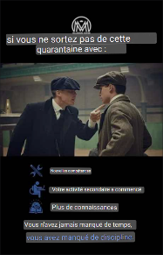
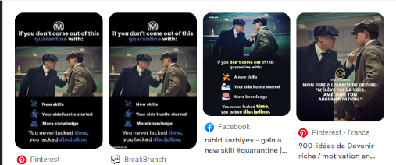

Intention de l’internaute
recherche inversée
traduction et insertion
Échanges conversationnels
Google Lens, via Google images
Notes:
Google
- masses de données, nombreux brevets et technologies IA (ex. : a créé la technologie des « transformers » et l’a mise en open source en 2017 – à la base de ChatGPT actuel)
- progrès réguliers début des années 2010 : Knowledge Graph, rich snippets, recherche inversée et recherche vocale, recherche conversationnelle
mais une réticence à se développer dans ce domaine, en raison d’un « risque réputationnel » trop important (J. Elias, « Google is asking.. », 31/01/2023, https://www.cnbc.com/2023/01/31/google-testing-chatgpt-like-chatbot-apprentice-bard-with-employees.html) et des risques inhérents à ce genre d’outils (J. Elias, « Father of internet wants… », 14/02/2023, https://www.cnbc.com/2023/02/14/father-of-the-internet-warns-dont-rush-investments-into-chat-ai.html – cf. scandale autour du chatbot Tay (Microsoft, 2016) sur Twitter qui a vite produit du contenu scandaleux (racisme, misogynie), poussé dans ses failles par les internautes (cf. https://fr.wikipedia.org/wiki/Tay_(intelligence_artificielle) )
→ dépassé par une société qui n’avait pas ce problème-là, OpenAI, créateur de ChatGPT

Slide 22

Les intelligences artificielles génératives (GenIA / IAGen)
ChatGPT

Slide 23
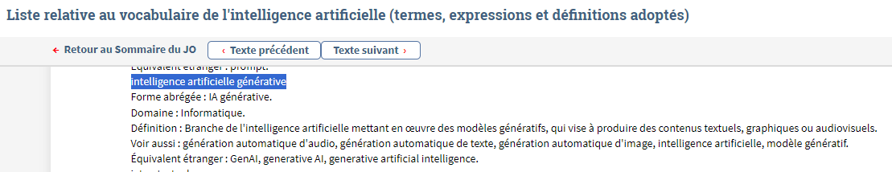
JORF n°0212 du 6 septembre 2024

Slide 24


Intelligence artificielle générative
« capable de produire des contenus inédits
(textes, images, sons…) »
(Dico en ligne Le Robert, source)

Slide 25
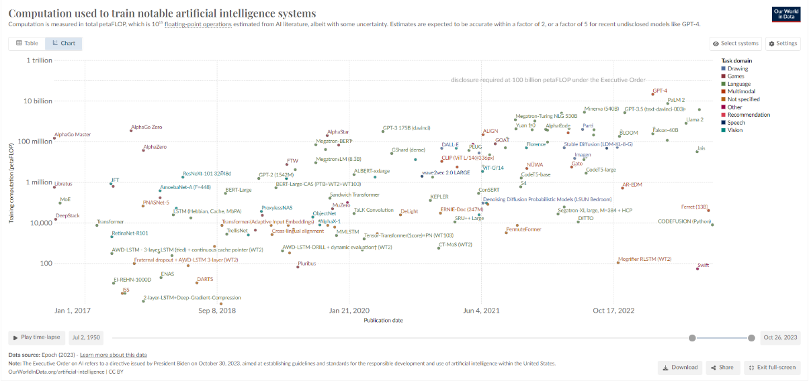
C. Giattino et al., 2023
Notes:
sous-partie du deep-learning
différents types d’IA génératives selon le type de documents produits (textes, images, vidéos)
entraînées sur de très grandes quantités de données (cf. pour les IAG textuelles : LLM : large language models)
détectent des modèles pour produire du contenu sans instruction explicite
progrès constants ces dernières années (cf. https://ourworldindata.org/artificial-intelligence), notamment avec le développement en 2017 de la technologie « transformer » par Google et en 2018 des grands modèles de langage (BERT, GPT)
GPT (OpenAI) n’est pas le seul (ex. : pour le texte : LLama (Meta), PaLM (Google) ; pour l’image : DALL-E (OpenAI), StableDiffusion (Stability AI))
état 2024 : cf. rapport AI index report Stanford (https://aiindex.stanford.edu/report/) : l’effet ChatGPT
un développement conséquent, davantage porté par le monde de l’industrie (1er : Google) que par les organisations publiques
rôle central des financements (25 MM. de financements en 2023, dont ¼ pour l’IA générative), mais aussi des coûts de production
développement de l’open source mais pas encore les capacités des modèles propriétaires
développement des compétences « multimodales » (texte + image, par ex.) : des large language models aux large multimodal models
poussé dans différents secteurs industriels (cf. développement annoncé des PC IA, applications bureautiques, etc.)
- une difficile prise de recul critique (F. Cavazza, « L’avènement de l’IA... », 26/04/2024, https://fredcavazza.net/2024/04/26/lavenement-de-lia-est-il-ineluctable-et-meme-souhaitable/) :
une véritable course au « toujours plus » (plus de données, de tailles, plus de modèles)
difficile de comparer les différents modèles entre eux
« nous ne savons pas où nous allons »

Slide 26
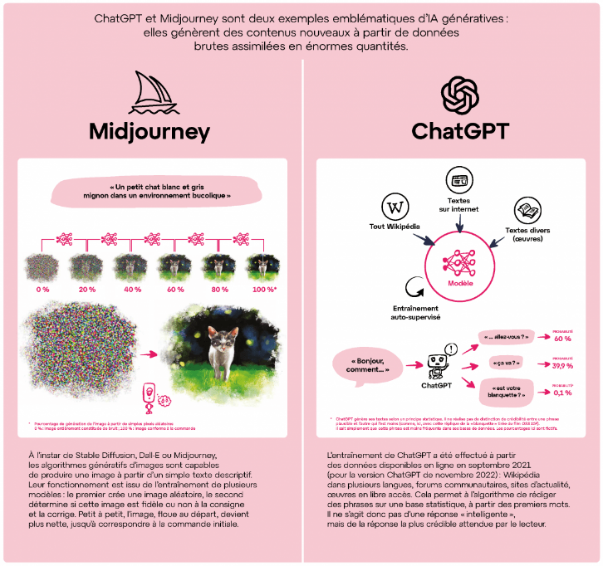
Judith Lorne

Slide 27
CHATGPT
A L’ORIGINE (2022-2024)
ChatGPT
agent conversationnel (chatbot)
Generative Pre-trained Transformer
Notes:
2 éléments :
le modèle de langage : GPT : « transformeur génératif pré-entraîné », i. e. un outil technique entraîné pour générer du contenu inédit
un assistant virtuel qui utilise l’IA pour converser : ChatGPT

Slide 28
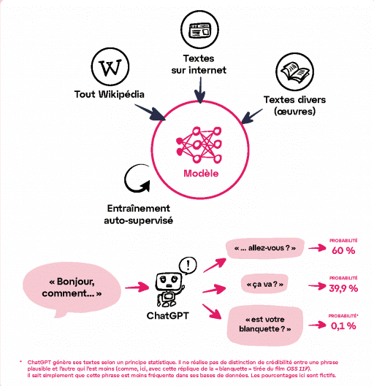
données
LLM
(large language model, grand modèle de langage)
ex. : GPT
algorithmes
entraînement
Judith Lorne

Slide 29
données
LLM
(large language model, grand modèle de langage)
ex. : GPT
algorithmes
entraînement
prompt
interface
ex. : chatbot ChatGPT
contenu
probabiliste
inédit
aléatoire
Judith Lorne

Slide 30
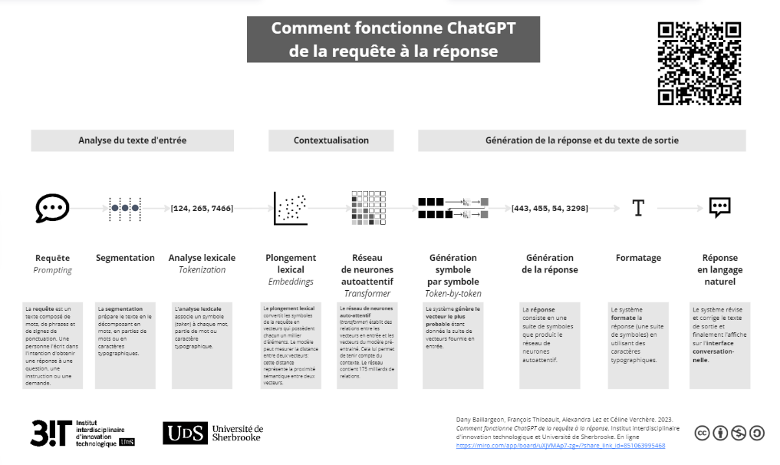
schémat de fonctionnement ChatGPT
D. Baillargeon et al., 2023

Slide 31
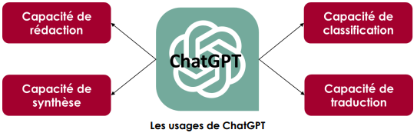
Hub France IA, 2023
Notes:
principes
- n’est pas un outil de recherche
- mais une IA textuelle, modèle de langage : spécialisé dans le traitement du langage
explique pourquoi fait peu de fautes et écrit bien
explique pourquoi une requête prend du temps : pas d’index ou de réponse tout prête : génération à chaque requête
IA : une question de probabilités , de traitement statistique : à partir de larges jeux de données, trouver des modèles pour 1° produire du texte 2° le plus probable, le plus vraisemblable d’un point de vue de la langue et des éléments de contexte apportés par l’internaute

Slide 32
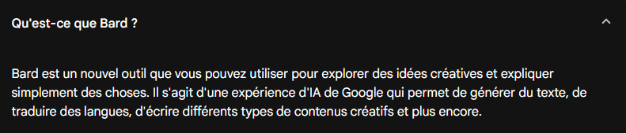
Bard, Questions fréquentes (01/2024)

Slide 33
seules, les IA génératives
- n’ont pas de connaissance du monde
- n’ont pas de capacité de logique ou de raisonnement
- n’ont pas pour objectif de dire le vrai ou le scientifiquement correct
- ne sont pas conçues pour rechercher de l’information ou pour s’informer

Slide 34
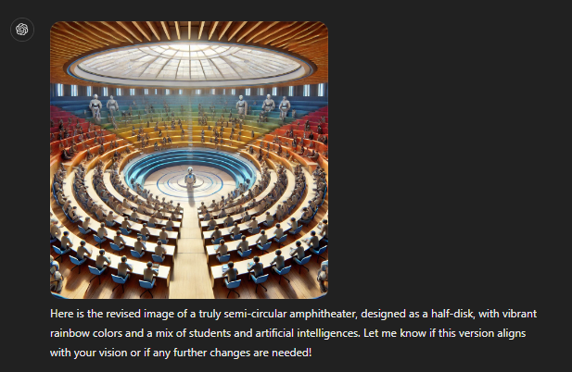
source : ChatGPT (4o), 09/2024

Slide 35
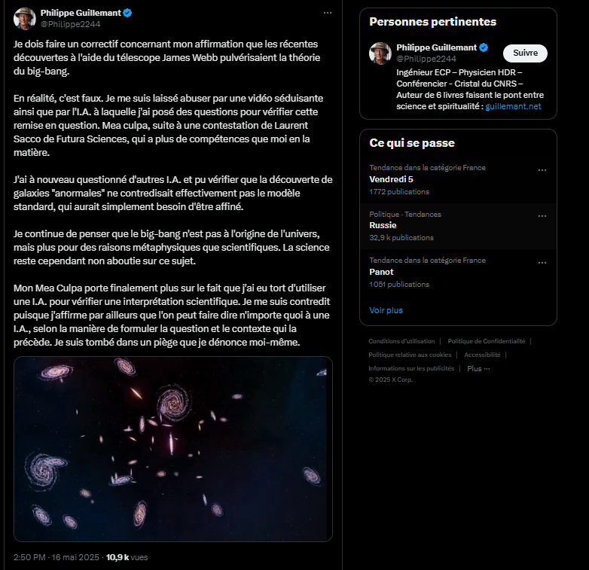
source X, 16/05/2025

Slide 36
Les questions à se poser pour choisir son outil
les acteurs
les infrastructures
  données d’entraînement
  modèles et fonctionnement
  connexions avec des outils de recherche
l’utilisation pour la recherche d’information
  construction de la requête
  interactions
  pertinence des résultats
  → plus-value pour la recherche d’information ?.
Notes:
C. Tisserand-Barthole, « Revue des moteurs… », op. cit. « Cela permet-il de trouver plus rapidement de l’information, de trouver des informations qui n’arrivaient pas à émerger dans les moteurs de recherche, d’explorer plus en profondeur la fameuse longue traîne ? »
est-ce que cela change l’efficacité de la recherche ?
est-ce que cela nécessite de changer ses outils et ses stratégies ?

Slide 37
L’ « art du prompt »
« Derrière cette simplicité apparente se cache un art subtil, celui de bien formuler ses attentes pour obtenir des réponses pertinentes et précises. [...] Comme tout art, celui du prompt s’apprend et se perfectionne »
Jean-Marie Portal, O1Net, 01/2025
Notes:
source : Jean-Marie Portal. « Edito ». 01Net. n°1038, 01/2025

Slide 38
Le prompt (invite)
« Consigne donnée par un utilisateur à un modèle génératif, généralement formulée en langue naturelle,
qui décrit la tâche à accomplir.
→ L’instruction générative peut prendre la forme d’un texte à compléter, d’une question, d’une consigne à respecter dans la production de la réponse, voire d’un ou de plusieurs exemples de résultats attendus. »
Journal officiel du 06/09/2024

Slide 39
« Je travaille sur... Fournis-moi un brainstorming sur le sujet »
« Fournis-moi un champ lexical sur... en français et en anglais. Présente les résultats sous forme de tableau »
« Donne-moi des exemples de problématique pour le sujet... »
« Quelles sont les questions à se poser pour... »
« Explique-moi le concept... »
« Fais-moi une analyse SWOT sur... »

Slide 40
exemples de méthode de prompts [ex. UBS]
  Méthode RCTF : Rôle / Contexte / Tâche / Format
  Méthode QQOQCP : Qui ? Quoi ? Où ? Quand ? Comment ? Pourquoi ?
  Méthode COSTAR : Contexte / Objectif / Style / Ton / Public (Audience) / Réponse
Notes:
prompt
= instruction, invite conversationnelle
- considérer que l’on est comme face à une personne qui ne nous connaît pas (image du bibliothécaire de référence) :
- en langage naturel, sans équation ou opérateur booléen
- lui donner suffisamment d’informations de contexte et de buts pour que l’outil oriente son travail
- aspect conversationnel : possible incrémentation des informations d’une requête à l’autre
- voire les considérer comme un stagiaire, à qui il faut donner des consignes précises, avec les bonnes informations, la description des tâches
Exemples de prompts :
En général :
Guide OpenAI : https://platform.openai.com/docs/guides/prompt-engineering/six-strategies-for-getting-better-results
Guide Microsoft : https://copilot.cloud.microsoft/fr-fr/prompts
Guide Anthropic : https://docs.anthropic.com/fr/prompt-library/library (possibilité de choisir la langue en haut à gauche)
Pour l’enseignement supérieur :
Unine : https://www.unine.ch/actualite/comment-rediger-des-prompts-efficaces-sur-chatgpt
Wooclap : https://wooclap.notion.site/ChatGPT-pour-les-enseignants-5-prompts-copier-coller-e9395f2875ce4b8fa9e4ed61f5e5bd93#4ee7fc1679044f22b1f16de1ca460130
AI for education : https://www.aiforeducation.io/prompt-library

Slide 41
La méthode ACTIF
  A : action (requête et instructions)
  C : contexte (et objectifs)
  T : tonalité
  I : identité (rôle)
  F : format (format de sortie, exemples)

Slide 42
exemple [UBS] :
  Tu es un chercheur en [discipline]. Je débute une exploration sur [thématique précise] dans le cadre de ma thèse en [domaine].
  Identifie 5 axes théoriques principaux qui structurent ce champ de recherche actuellement. Pour chaque axe, indique : (1) les auteurs clés, (2) les concepts centraux, (3) les débats ou controverses.
  Reste à un niveau de synthèse, sans rentrer dans les détails. Précise les lacunes de ta réponse.
Notes:
source : https://moodle.univ-ubs.fr/course/view.php?id=11700&section=19#tabs-tree-start

Slide 43
Méthode | Description | Exemple de prompt
Zero-shot (Ponctuel) | La forme la plus basique, simple prompt demandant une réponse au LLM basée uniquement sur ses données d'entraînement. | « Écrire un article sur l’IA générative »
Few-shot (Exemples) | Guider le LLM en fournissant un ou plusieurs exemples sur lesquels il peut s'appuyer pour générer sa réponse. | « Voici quelques exemples d’activités pédagogiques en [domaine] : -[Exemple 1 : Sujet / Activité] -[Exemple 2 : Sujet / Activité] Maintenant, propose 10 nouvelles activités pédagogiques sur ce modèle »
Chain-of-thought (Chaîne de pensée) | Indiquer au LLM comment décomposer un problème en une série d’étapes. | « Pour résoudre ce problème, d’abord multiplie ces nombres, puis […], ensuite […] »
Self-refine (Affinage) | Critiquer la réponse initiale du LLM et à lui demander de l'améliorer. | « Reprendre ta réponse et améliorer [sujet]. Ajouter des éléments factuels à partir du fichier joint. »
Least-to-most (Simple à complexe) | Prompts simples à plus complexe. Cela aide le modèle à comprendre la tâche de manière plus détaillée et nuancée. | « Expliquer ce qu’est le [sujet]. Ensuite, décrire comment [sous-sujet] va impacter [sous-sujet] »
Expert Role-Playing (Jeu de rôle) | Faire se comporter l’IA comme un expert dans un domaine spécifique. | « Vous êtes [rôle] expérimenté. Rédigez un article de 1000 mots sur [sujet] en utilisant les meilleurs pratiques actuelles »
UBS

Slide 44

POINTS DE VIGILANCE
  Même avec un bon prompt, le recours à une IA générative (robots ou moteurs de recherche) ne garantit ni la pertinence, ni la fiabilité académique, ni la complétude des réponses fournies.
  2. Cela n’exclut pas :
    • le manque de sources et références ;
    • les approximations, incompréhensions (ex. : concepts), erreurs et hallucinations (ex. : éléments factuels) ;
    • les biais politiques et épistémologiques ;
    • le manque de rigueur scientifique.
  3. Se renseigner également sur l’acceptabilité du recours à une IA, et pour quels usages (ex. : brainstorming et cadrage, recherche d’informations), dans son contexte propre (ex. : thèse, rapport, publication)

Slide 45
Conseils pour un prompt
être aussi précis que possible
    utiliser une langue simple, sans ambiguïté
    indiquer le ton, le type de vocabulaire ou le niveau de langage
    préciser si des étapes sont souhaitées
    ne pas donner trop d’informations : partir un peu large et affiner progressivement sur un mode conversationnel
être directif
  indiquer des contraintes, des limitations
  indiquer des axes ou des points de vue sur lesquels insister
tenter de dépasser le cadre préconçu
  /imagine et les rôles imposés
s’armer de patience
    réitérer [« regenerate »], modifier, comparer plusieurs variantes de réponses ou plusieurs prompts
    lors de conversations longues, redonner le contexte et les consignes au besoin
Notes:
l’IA a besoin de matière pour produire du contenu ; plus il y en a, mieux c’est
- ex. : pour le ton : « expert », « pour pouvoir être compris par un enfant de 5 ans »
- ex. : pour le style, photo d’Anthony : dans son prompt, indique que veut une photo dans le style de l’AFP (« IA : le policier… », 2023, https://www.arte.tv/fr/videos/110342-060-A/le-dessous-des-images/)
ex. : pour le contexte, GPT-3 et GPT-4 ont parfois tendance à se perdre au bout de trop d’informations, ou d’oublier les éléments précédents (F. Bayard, op. cit., https://www.01net.com/tests/on-compare-chatgpt-4-gpt-3.html)
ex. : pour découper une tâche en micro-tâches ; attention : les agents autonomes (de type AutoGPT), qui découpent ce travail de manière autonome ne sont pas très performants
ex. : pour les rôles, « custom instructions » sur ChatGPT qui permet d’enregistrer un profil particulier (mais un seul) : https://help.openai.com/en/articles/8096356-custom-instructions-for-chatgpt)
ex. : faire sauter les verrous de l’IA, en lui faisant faire des choses qui sont a priori interdites, en lui proposant d’endosser un rôle ou de faire preuve d’imagination
cf. aussi C. Tisserand-Barthole, « L’art du prompt pour le professionnel de l’information », 05-06/2023

Slide 46
Hallucination [IA]
« réponse fausse ou trompeuse
qui est présentée comme un fait certain»
Wikipédia
Notes:
prompt GPT-3.5, 31/10/2023 : « Lors d'un prompt précédent, tu m'as indiqué que "OpenAI publie GPT-2" en 2018. N'est-ce pas plutôt 2019 ? Si non, peux-tu m'indiquer tes sources ? »
« hallucination »
rappel : l’IA n’a pas vocation à produire du contenu vrai, à vérifier ses sources ou même d’indiquer un message d’erreur quand il ne sait pas répondre. Elle se contente de produire du contenu vraisemblable, d’un point de vue statistique au vu du prompt rédigé.
« Toute information donnée par un chatbot ne peut être vraie que par accident » (A. Grinbaum, Parole de machines, 2023, p. 178)
le terme « hallucination » fait cependant débat, certains scientifiques préférant parler de « perroquets stochastiques » (T. Gebru et al.), de « baratineurs », de « beaux parleurs », de « bullshits » : simple imitation du langage humain, sans compréhension
- exemple ici : erreur sur la 1e réponse : GPT 2 est annoncé en 02/2019 (https://openai.com/research/better-language-models)
- ex. : requêtes d’internautes sur les œufs de vache, des œuvres n’existant pas, etc.

Slide 47
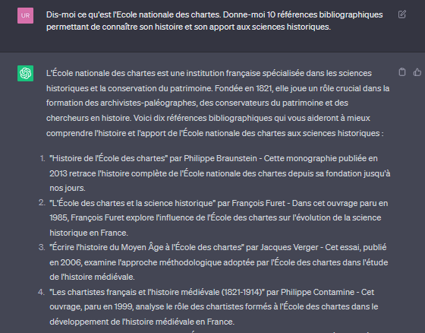

faux !
faux !
faux !
faux !
faux !
faux !
faux !
faux !
faux !
faux !
source : ChatGPT (GPT-3.5), 11/07/2023
Notes:
difficile de demander à ChatGPT de fournir des sources
renvoie vers d’autres sources
invente tout simplement des sources qui n’existent pas
- l’exemple montre bien le fonctionnement et le raisonnement logique de ChatGPT (ou d’autres LLM)
École nationale des chartes = histoire de France de différentes périodes, différentes disciplines artistiques
J. Favier, J. Verger, A. Gunthert… = chercheurs reconnus dans leurs domaines (histoire de France de différentes périodes, différentes disciplines artistiques)
association des uns et des autres de manière probabiliste
trois problèmes [cf. pour les deux premiers, étude Stanford N. F. Liu et al., « Evaluating… », https://arxiv.org/pdf/2304.09848.pdf), en février-mars 2023 sur les moteurs Bing chat, NeevaAI, Perplexity.ai, and YouChat) :
- manque de sources
- des citations qui ne vont pas dans le sens de la réponse donnée (déformation, mauvaise interprétation…)
- la qualité de la rédaction et du rendu donnent l’illusion d’informations correctes

Slide 48
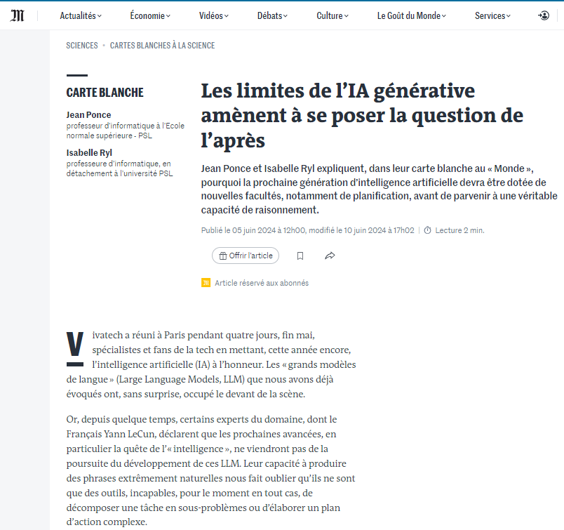
source

Slide 49
Dépasser les limites des LLM seuls
Limites | Perspectives
données d’entraînement grand public et datées | élargir les données à des sources non prises en compte et de qualité (ex. : partenariats avec des médias, éditeurs scientifiques, autres techniques sémantiques)
prompt détaillé | faciliter l’expression des intentions et besoins (ex. : mode « Etudier », deep research)
processus manquant de transparence | montrer le raisonnement (chaîne de pensée) développer des IA explicables
réponse probabiliste | améliorer la compréhension du LLM (ex. : raisonnement, logique)
réponses non sourcées et hallucinations | élargir le contexte en s’appuyant sur des bases de connaissances externes et n’utiliser les LLM pour leurs seules capacités linguistiques (ex. : RAG)
fonctionnalités d’assistant limitées (génération de contenu) | développer des capacités d’action, de manière autonome (ex. : IA agentique, liens avec outils externes) développer des capacités de mémorisation et de personnalisation
comprendre les intentions de l’utilisateur
intégrer les LLM comme une brique de systèmes plus larges

Slide 50

Outils et méthodes
ChatGPT et autres tchatbots
Moteurs de recherche « augmentés »
L’IA quotidienne
L’ère de l’IA agentique

Slide 51
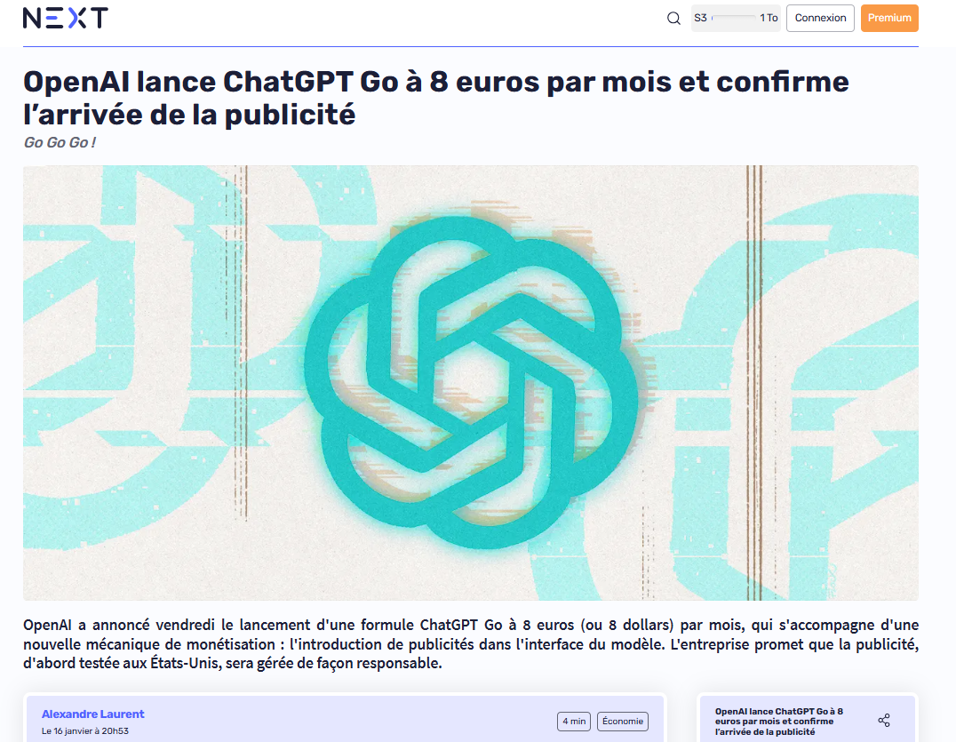
source

Slide 52
Ce qu’il faut retenir
ChatGPT, Bing chat, Gemini, Midjourney, DALL-E… Les outils d’IA générative textuels et visuels ont acquis une notoriété grand public en 2023, malgré des limites reconnues (réponses incohérentes ou fausses, absence de sources explicites).
La multiplication d’outils dopés à l’IA promet une démocratisation des assistants élargissant le domaine de la recherche d’informations, y compris pour les moteurs de recherche.
Les nouvelles fonctionnalités de raisonnement, de deep research et d’IA agentique annoncent une nouvelle ère pour les tchatbots, voire la recherche d’informations en général.
Outils et méthodes
ChatGPT et autres tchatbots
Moteurs de recherche « augmentés »
L’IA quotidienne
L’ère de l’IA agentique
Notes:
usages des IA génératives en France
voir plus haut pour usages 2025
cadre d’usage 2023 (Impact AI, Baromètre Impact AI: Notoriété et image de l’Intelligence Artificielle…, 10/2023, https://www.impact-ai.fr/fr/2023/06/12/observatoire2023/, données printemps 2023)
un usage modéré : 23 % des Français « dans le cadre de [leur] vie personnelle » (44 % chez les moins de 35 ans) et 20 % des salariés « dans le cadre de [leur] vie professionnelle » (31 % chez les moins de 35 ans) ont déjà utilisé une IA générative (ChatGPT, DALL-E, etc..) (le souhait d’une sensibilisation : 45 % souhaiteraient être sensibilisés aux conséquences et applications pratiques (Impact AI)
état des lieux 2024 (sondage IFOP-TALAN, Les Français et les IA génératives, 11/04/2024, https://talan.com/pl/actualites/detail-actualites/news/barometre-2024-ifop-pour-talan-les-francais-et-les-ia-generatives/) :
un usage avant tout chez les plus jeunes (70 % des 18-24, contre 47 % des 25-34 ans et 22 % des +35 ans)
développement dans la vie professionnelle (« 48% de ceux qui utilisent les IA génératives considèrent que leur entreprise les encourage dans cet usage »)
état des lieux 2024 (sondage IPSOS, L’usage de l’intelligence artificielle par les Français, 02/2025, https://www.ipsos.com/fr-fr/intelligence-artificielle-quels-sont-les-usages-des-francais
4/10 l’utilisent, notamment chez les plus jeunes (3/4)
utilisation professionnelle, notamment chez les cadres (3/5)
la plus populaire : ChatGPT
½ : pour faire des recherches
craintes : fake news, capacités cognitives, dépendance
avis
une opinion positive liée à l’usage et à l’âge : 47 % des Français en général ont une opinion « positive » sur les IA génératives (un peu moins de 60 % chez les moins de 35 ans,) , 73 % s’ils les utilisent (Impact AI)
avantages potentiels perçus (Impact AI)
résoudre des problèmes informatique et de développement : 67 %
gagner en productivité : 67 %
trouver de grandes quantités d’information sur un sujet / permettre l’accès à des informations utiles : 65 %
graphisme, design, jeux vidéos : 65 %
préparer des effets spéciaux : 64 %
gagner du temps : 63 %
améliorer la présentation de documents (ex. : PPT) : 61 %
gagner en fiabilité et maîtrise d’un sujet : 58 %
faire des premières versions, des scénarios : 57 %
préparer des publicités : 55 %
créer son CV : 55 %
préparer des mails : 52 %
favoriser la créativité : 51 %
recrutement, rechercher des profils de salariés : 49 %
risques potentiels perçus (Impact AI)
utilisation des données personnelles : 69 %
confidentialité des données : 61 %
propriété intellectuelle : 58 %

Slide 53
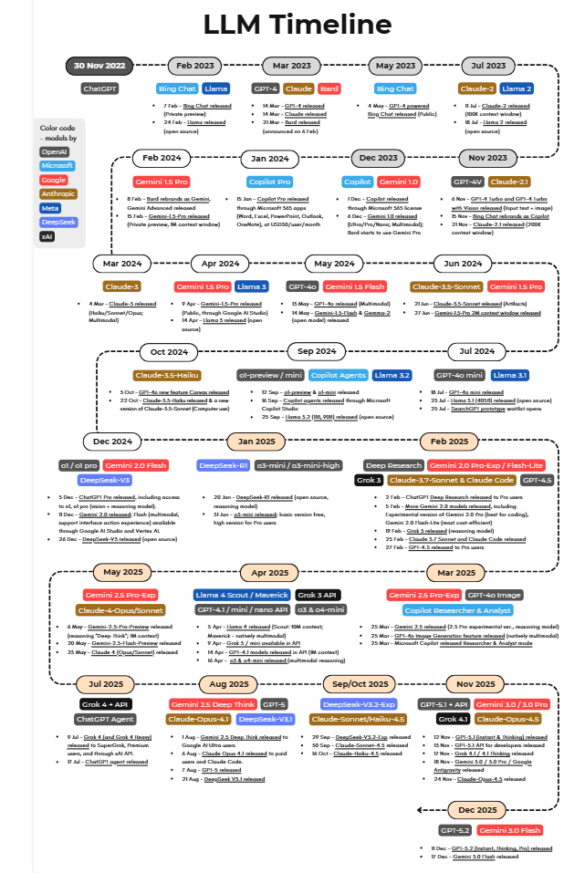
A. Zhao, mises à jour régulières

Slide 54
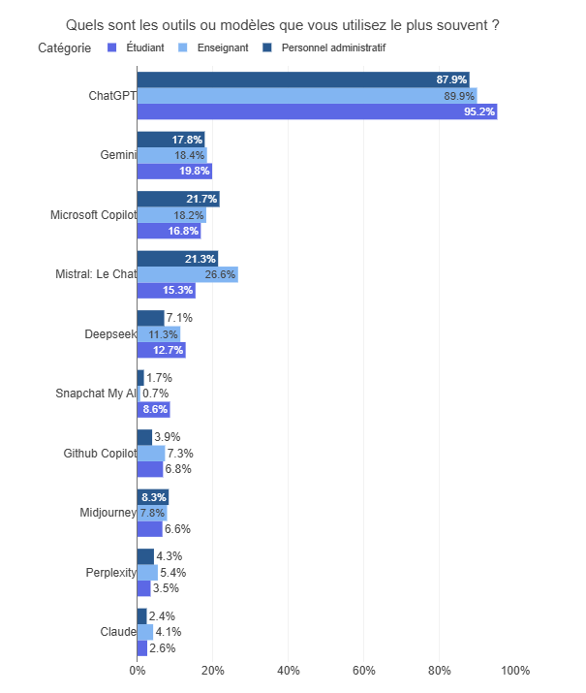
rapport Pascal-Taddei, 06/2025

Slide 55




ChatGPT et les autres IA génératives généralistes
IA génératives textuelles - tchatbots
https://chatgpt.com/
(OpenAI)
modèles GPT-5.2, 5.1......
https://www.bing.com/
ou https://copilot.microsoft.com/
ou Microsoft 365
(Microsoft, sur GPT-4)
https://gemini.google.com
(Google)
modèles Gemini 3.0, 2.5...
https://claude.ai/
(Anthropic)
modèles Sonnet, Haiku, Opus...
https://chat.mistral.ai
(Mistral AI)
modèles Mistral Large, Small...
Notes:
autre ex. européen : EuroLLM, alliance ALT-EDIC, LLMs4EU
date de coupure des données GPT5 (ouvert en 08/2025) : 30/09/2024 (https://platform.openai.com/docs/models/gpt-5-chat-latest)

Slide 56
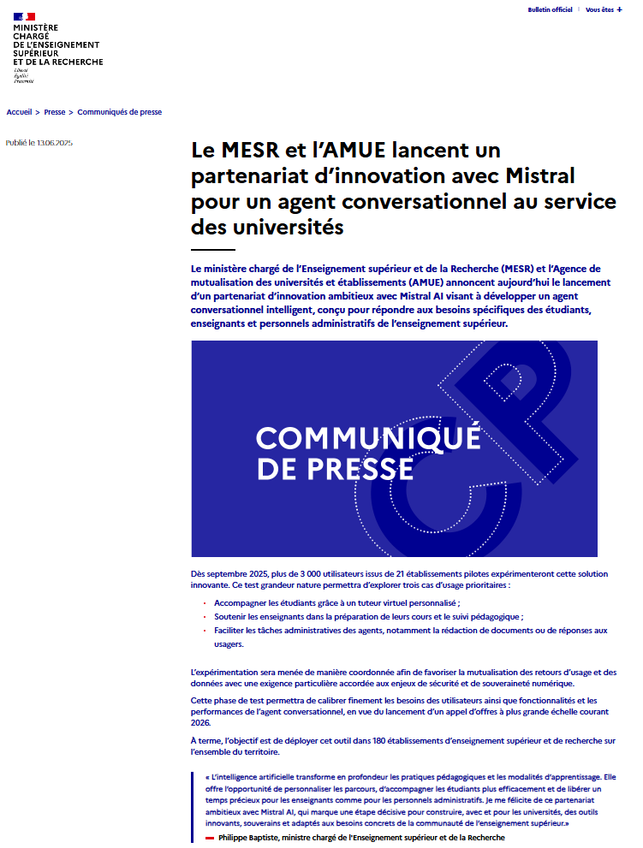
source
Notes:
cf. alliance d’établissements, Mistral et EdTech France : l’Université de Rennes, l’Université de Haute Alsace, l’Université de Nîmes, l’Université Paris-Est Créteil, l’Université Bordeaux Montaigne, l’Université de Montpellier, le Conservatoire national des Arts et Métiers, l’École des Mines de Paris, l’Université Toulouse Jean Jaurès, Sorbonne Université, l’Université de Picardie Jules Verne, l’Université de Tours, l’Université de Lorraine et l’Université Paris-Saclay (cf. https://www.universite-paris-saclay.fr/actualites/luniversite-paris-saclay-rejoint-une-alliance-inedite-sur-lia-avec-mistral-ai)

Slide 57


https://www.deepseek.com/ (Hangzhou)
https://grok.com/ (xAI)
Notes:
cf. A. Bouchard, « #WorkInProgress : IA générative et outils de recherche de littérature académique... », 20/02/2025, https://urfistinfo.hypotheses.org/4645
DeepSeek :
chinois
serait aussi performant que la concurrence (notamment grâce au modèle DeepSeek R1), mais moins cher à développer et moins énergivore
open source
cf. https://next.ink/167500/deepseek-la-recherche-chinoise-paradoxalement-boostee-par-les-restrictions-americaines/
un des exemples du développement notable des modèles chinois
Grok :
serait aussi performant que la concurrence
cf. benchmarkings réguliers [cf. slide suivante]
rappellent les problèmes sur :
données utilisées (ex. DeepSeek : accusation de vol de propriété intellectuelle, Grok : données de X-Twitter)
vision du monde (ex. pour DeekSeek, même intégré à Perplexity, https://x.com/elicitorg/status/1884062973767061967)
failles de sécurité (ex. pour Grok : https://www.zdnet.fr/actualites/grok-3-a-ete-jailbreake-pour-lui-faire-dire-et-reveler-a-peu-pres-nimporte-quoi-406663.htm)
données personnelles et éventuelles fuites (ex. pour DeepSeek : interdiction en Italie et enquête de la CNIL en France début 2025, Grok : enquête de la CNIL canadienne : https://www.usine-digitale.fr/article/la-cnil-canadienne-enquete-sur-x-pour-l-entrainement-de-ses-modeles-d-ia-generative.N2228107)
censure (ex. pour Grok : https://next.ink/brief_article/grok-a-censure-les-sources-indiquant-que-musk-ou-trump-diffusaient-de-la-desinformation/)

Slide 58
Boîte à outils
  informations sur les robots conversationnels
    date de coupure des données des principaux modèles : HaoooWang, https://github.com/HaoooWang/llm-knowledge-cutoff-dates
    prompts systèmes fuités (leaked) : Elder Plinius, https://github.com/elder-plinius/CL4R1T4S
    liste d’outils IA génératives pour un contexte académique : Ithaka S+R, https://sr.ithaka.org/our-work/generative-ai-product-tracker/
  comparateurs
    benchmarking de modèles : LMArena, https://lmarena.ai/leaderboard ; Artificial analysis. https://artificialanalysis.ai/ ;
    ComparIA : https://comparia.beta.gouv.fr/ranking
    comparateur de modèles (battle) : LMArena : https://lmarena.ai/ ; ComparIA : https://comparia.beta.gouv.fr/
    vote utilisateurs Fr : https://comparia.beta.gouv.fr/ranking
  accès à des robots conversationnels
    plateforme de robots conversationnels : Poe, https://poe.com
    utiliser des robots de manière anonyme : DuckDuckGO AI chat, https://duckduckgo.com/?q=DuckDuckGo+AI+Chat&ia=chat&duckai=1
  pour aller plus loin
    indication de coût écologique : ex. : ComparIA : https://comparia.beta.gouv.fr/

Slide 59
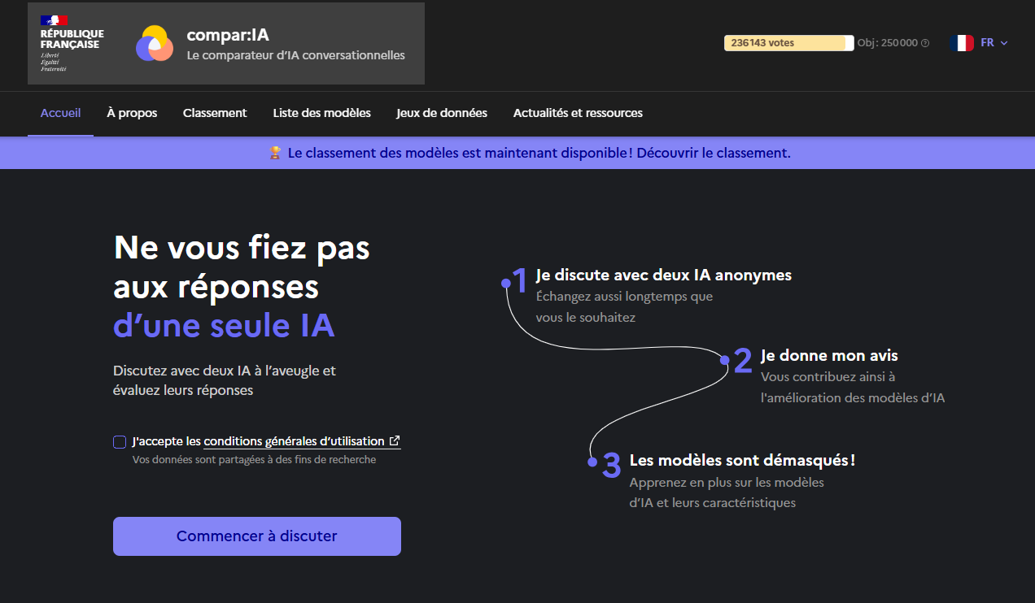
https://comparia.beta.gouv.fr/

Slide 60
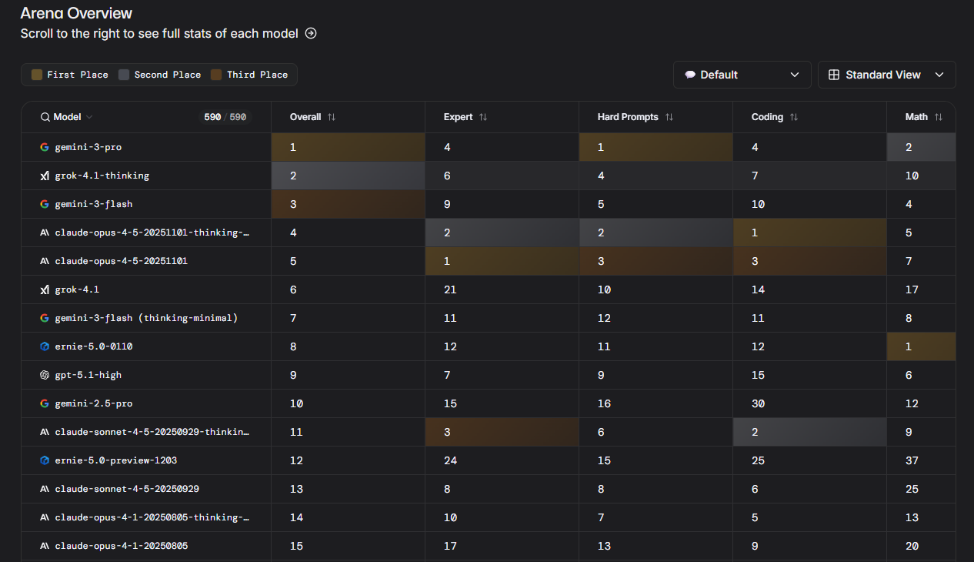
https://lmarena.ai/leaderboard

Slide 61

Entreprise | Année | Produits
Fondation d'OpenAI, San Francisco (Présidents : Elon Musk et Sam Altman) Association à but non lucratif, dont l’ « objectif initial [est] de développer une IA avancée tout en promouvant la recherche sur l'IA en toute sécurité » | 2015
Fin de l’association à but non lucratif pour une société à but lucratif Annonce d'un partenariat avec Microsoft pour « accélérer le développement de l’IA tout en bénéficiant de la puissance des ressources de Microsoft Azure [cloud Microsoft] » (1 MM. $ sur plusieurs années) | 2019 | Publication du LLM GPT-2, un modèle NLP suscitant « beaucoup d'attention en raison de ses capacités de génération de texte » (1,5 MM. de paramètres)
 | 2020 | Lancement de GPT-3, « l'un des modèles NLP les plus avancés au monde » (300 MM. de mots, 175 MM. de paramètres), disponible par API (07/2020)
 | 2021 | Introduction de DALL-E, modèle de génération d'images à partir de descriptions textuelles (12 MM. de paramètres)
 | 2022 | Ouverture du tchatbot ChatGPT (30/11)
Abonnement payant GPT Plus Extension du partenariat avec Microsoft (10 MM. $ sur plusieurs années, 49% des parts) | 2023 | Ouverture de GPT-4, une nouvelle itération de modèles NLP, « promettant des performances encore plus avancées » (14/03) (1 000 MM. de paramètres ?) Développement de projets plus avancés : API, plugins, applis avec fonctionnalités speech-to-text, ouverture à internet, GPT store
Ouverture d’une offre Edu | 2024 | Fin de GPT-3.5 dans ChatGPT Développement des séries o (pour omnimodal) Accès au site possible sans compte Développement des modèles de raisonnement o (o1, o3) Ouverture de Canvas pour interagir avec les réponses Ouverture de SearchGPT pour rechercher sur internet
 | 2025 | Sortie de GPT-4.5, 4.1, o4, puis GPT-5, 5.1, 5.2 Sortie de la deep research Sortie de la fonctionnalité Etudier Sortie des fonctionnalités agent
Présence de publicités dans les versions gratuites et Go | 2026
sources : ChatGPT, 31/10/2023 (les passages entre guillemets sont de ChatGPT), Wikipédia
Notes:
prompts GPT-3.5, 31/10/20213 : « Pour une présentation powerpoint, je souhaite présenter une chronologie de la société OpenAI depuis sa création en 2015. Présente-moi les informations principales sous forme d'une frise chronologique » et « Merci. Peux-tu me transformer ces informations en un tableau ? »
- modèle économique :
à l’origine, association à but non lucratif devenue ensuite une société à but lucratif, afin de pouvoir recevoir plus facilement des investissements
partenariat avec Microsoft : moyen pour cette dernière de changer la donne face à Google, qui représente encore en 2022 ~ 90 % du marché mondial (D. Pargamin, « Intelligence artificielle… », 16/01/2023, https://www.challenges.fr/high-tech/intelligence-artificielle-pourquoi-microsoft-fait-les-yeux-doux-a-chat-gpt_842239) : Microsoft = 49 % des parts
- sources de GPT-3 (peu d’informations en revanche pour GPT-4) :
- données linguistiques
- données limitées aux données d’entraînement (cf. https://github.com/HaoooWang/llm-knowledge-cutoff-dates, ex. : 10/2024 pour GPT-5, 08/2025 poue GPT65.2) → ignore toutes les actualités et productions récentes (une mise à jour régulière coûte très cher, cf. infra sur les questions économiques et environnementales)
- sources [cf. https://fr.wikipedia.org/wiki/GPT-3 et R. Richard, « Sources des données.. », 2023] :
ex. GP-3 : données mondiales : données internet : 60 % : CommonCrawl (base de données crawlées sur le web et mise à disposition par une ONG, https://commoncrawl.org/) ; 22 % : WebText2 (Reddit) ; 8 % : Books1 ; 8 % : Books2 ; 3 % : Wikipédia → limite : ne couvre qu’une part d’internet et données majoritairement en anglais
- données de la supervision humaine (modération)
- données conversationnelles : données des utilisateurs; pour améliorer le modèle conversationnel
→ des données pour améliorer le langage (cf. prise en compte de forums), pas pour synthétiser à proprement parler des connaissances, à partir du web « crawlable »
problème du web invisible : derrière paywalls, bases de données (cf. difficultés pour fournir des références bibliographiques)
- partenariats avec des fournisseurs de contenus (ex. : médias, éditeurs scientifiques)

Slide 62
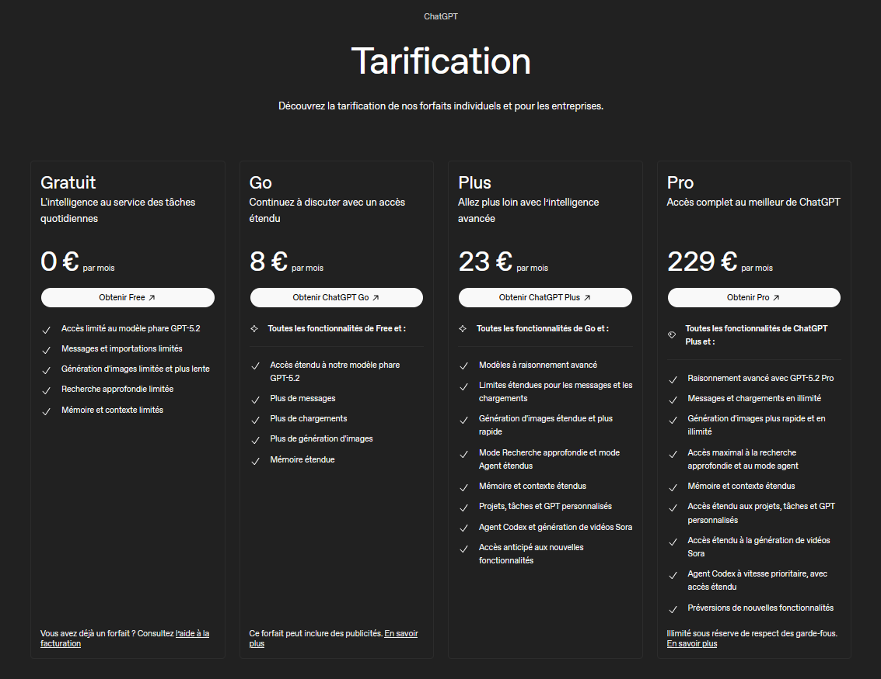
https://chatgpt.com/fr-FR/pricing/

Slide 63
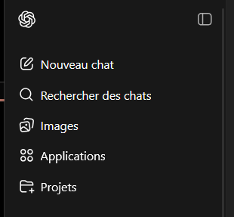
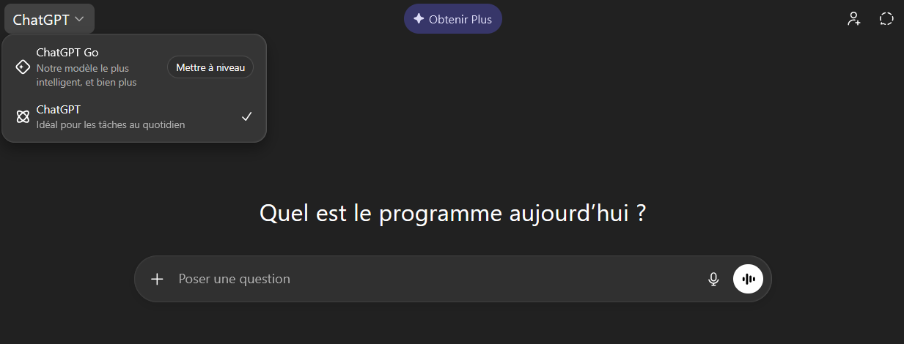

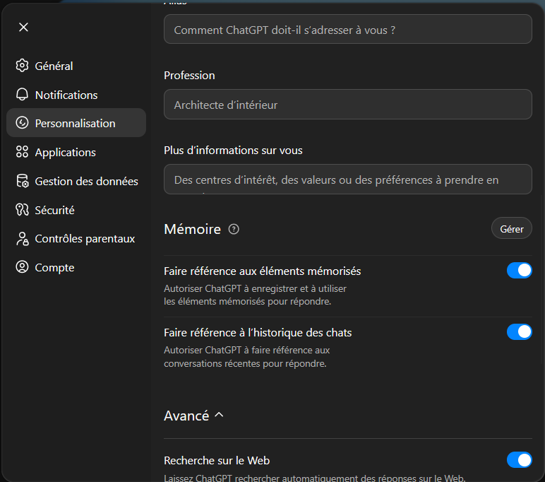
conversation de groupe
tchat temporaire
https://chatgpt.com/gpts
Notes:
- fonctionnement actuel [cf. supra]
- modèles existants actuellement : cf. https://openai.com/api/pricing
- sur les dates de coupure des données : https://github.com/HaoooWang/llm-knowledge-cutoff-dates
* temporary chat : ne conserve pas l’historique, n’est pas utilisé pour entraîner les modèles
! aux fonctionnalités de mémorisation (in Paramètres > Personnalisation) ; possibilité de choisir, ou pas, la mémorisation pour les projets
Release notes : https://help.openai.com/en/articles/6825453-chatgpt-release-notes
Données personnelles (opt-out) : https://help.openai.com/en/articles/5722486-how-your-data-is-used-to-improve-model-performance

Slide 64
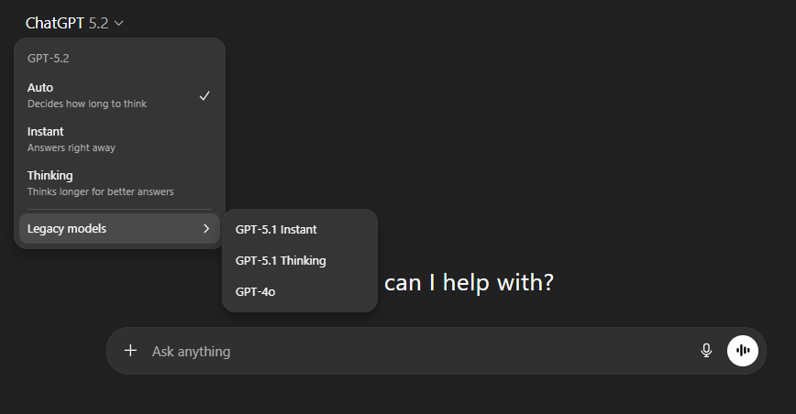
date de
coupure des données
08/2025
date de coupure des données : 09/2024
date de coupure des données : 06/2024
ChatGPT (OpenAI, compte Plus)
https://chatgpt.com

Slide 65
Les messages à retenir
outils
    une démultiplication des outils actuellement (effet de mode)
    des outils qui bougent beaucoup (fonctionnalités, rapprochement, etc.)
    aucun outil n’est stable (problème de connexion, arrêt de la génération en cours de route…)
    aucun outil n’est fiable
    la connexion à internet ne garantit pas la fiabilité ou l’absence d’hallucinations
  en attente de la stabilisation du marché
méthodes
    identifier son besoin d’information et l’outil le plus adapté
    prendre le temps de réfléchir à son prompt
    évaluer soigneusement tout rendu (« Use but don’t trust »)
ce ne sont que des « assistants », l’humain est toujours nécessaire
un travail plus conséquent pour trouver / produire de l’information de qualité ?
Notes:
- le retour du « savoir demander » comme dans les BDD anciennes ?
- des points d’attention déjà présents dans les outils de recherche précédents, notamment avec les évolutions des MDR, mais posent des questions supplémentaires, notamment car absence de sources et discours pré-construit et assertif
au cœur : la confiance
« Problème pour Microsoft et ses concurrents, les « hallucinations » commencent à miner la confiance de leurs utilisateurs dans leurs nouveaux outils. Nos collègues de The Information expliquaient début septembre que certains clients de Microsoft n'utilisent plus l'IA d'Office censée les aider. Fin juillet, Business Insider racontait qu'une entreprise de l'industrie pharmaceutique a abandonné au bout de six mois son accord avec Microsoft concernant Copilot, car les outils proposés n'étaient pas assez performants pour justifier l'investissement. » (M. Clavey, « Microsoft se lance… », 30/09/2024, https://next.ink/151856/microsoft-se-lance-tardivement-a-lassaut-des-hallucinations-de-ses-ia/)

Slide 66
Limites des IA génératives généralistes (tchatbots)
  des données généralistes (non scientifiques) et datées
  des réponses non réplicables et des résultats aléatoires
  un manque de profondeur et d’originalité, voire piètre contenu (AI slop)
  une absence de sources et de transparence
  des hallucinations et des erreurs (bibliographie, éléments factuels, équations de recherche)
  des biais cognitifs possibles
Notes:
pour les IA de type chatbot :
contenus majoritairement grand public (! discours non scientifiques, complotistes et augmentation prévue avec développements contenus synthétiques sur internet)
ex. pour les langues : https://www.zdnet.fr/actualites/avec-saba-mistral-ai-lorgne-sur-le-moyen-orient-406592.htm
outil confiant dans ses réponses
fournisseurs de LLM doivent :
sécuriser les données utilisées (cf. contenus internet pillés pour les entraînements et partenariats avec fournisseurs de contenus)
limiter les hallucinations (permettre une vérification des réponses fournies)
pour qu’une IA générative fonctionne bien : a besoin de données de qualité, avec un fort entraînement humain
actuellement, ne sauraient être utilisées en remplacement des moteurs de recherche classique : ne sont pas faites pour ça
par contre, peuvent avoir un rôle à jouer dans le processus de la recherche d’information / de veille professionnelle :
préparation
brainstorming
identification de mots-clés (listes, synonymes, occurrences)
- dans le cas où sont couplées à des systèmes de recherche d’informations, identification de sources internet
- aide à l’analyse
préparation de tableaux, catégories, à partir de listes de vocabulaires, de données
résumés et extraction de données de pages internet, de PDF
rédaction de plans
explication et reformulation
analyse (ex. : matrices SWOT)
proposition de questions complémentaires et de prévisions
rédaction
proposition de présentation d’idées (lutte contre le syndrome de la page blanche)
rédaction de contenus (ex. : slides de présentation, emails, communiqués réseaux sociaux, billets de blogs)
reformulation et réécriture de contenus
traduction
et dans tous les cas, il conviendra de superviser le travail et de vérifier les éléments fournis
l’automatisation est possible seulement jusqu’à un certain point, et c’est cela qui fait encore la plus-value du professionnel de l’information, du chercheur, de l’étudiant…
pour des exemples et des compléments, cf. Netsources. n°164, 05-06/2023, série de billets de C. Deschamps, https://www.outilsfroids.net/2023/01/ce-que-chatgpt-fait-a-la-veille-lorientation-des-besoins-1-4/, https://www.outilsfroids.net/2023/01/ce-que-chatgpt-fait-a-la-veille-la-collecte-sourcing-et-veille-2-4/, https://www.outilsfroids.net/2023/01/ce-que-chatgpt-fait-a-la-veille-lexploitation-de-linformation-3-4/ et https://www.outilsfroids.net/2023/02/ce-que-chatgpt-fait-a-la-veille-la-diffusion-de-linformation-4-4/ (04/01-03/02/2023) ; E. Barthe, 21/03/2023, https://www.precisement.org/blog/GPT-et-les-documentalistes-Ou-que-faire-avec-ChatGPT-Bing-Chat-et-Perplexity-ai
compétences :
manière de chercher, de requêter (cf. développement du métier de « prompt engineer »)
évaluation des résultats

Slide 67
chatbots LLM de type ChatGPT | moteurs de recherche généralistes
données préformatées à partir de bases de données parfois anciennes approche par énoncé (langage naturel), permettant plus de contexte et de personnalisation « prompt » plus ou moins précis réponse (parfois sans source) recherche conversationnelle (échanges) → outils de réponses | bases de données (index) mises à jour régulièrement approche par mots-clés (et de plus en plus langage naturel) requête (avec booléns, filtres et tris) liste de résultats (et de plus en plus réponses) pas de conservation de l’historique d’une requête à l’autre (itérations) → moteurs de recherche

Slide 68
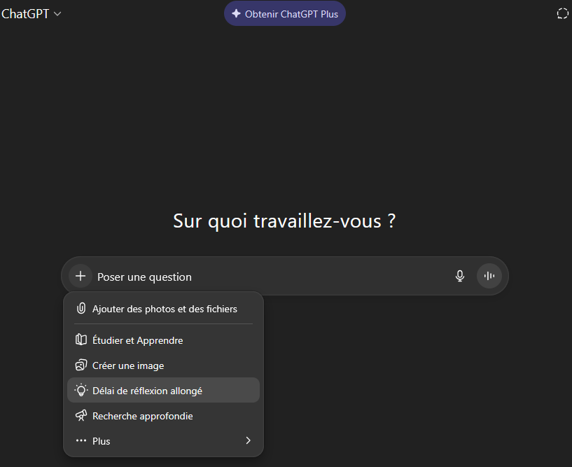

CHATGPT
LE TOURNANT (2024-2025) le raisonnement
ex-fonction « Raisonner »

Slide 69
Raisonnement
« Dans le domaine de l’IA, la capacité de « raisonnement »
d’un système renvoie à bien plus que les seules classification et prédiction.
Elle renvoie à sa capacité à analyser l’information, tirer des conclusions logiques, intégrer du contexte et des nuances, et prendre des décisions éclairées. »
Google, 25/03/2025
grands modèles
← de langage
← modèles de raisonnement

Slide 70
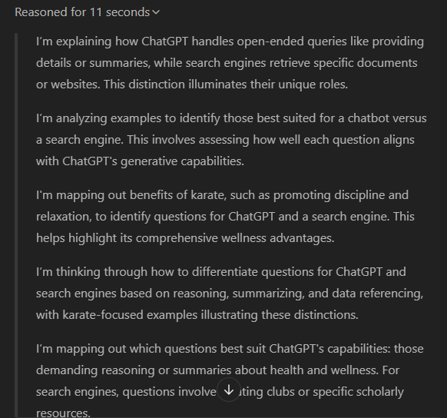
ChatGPT, modèle o1

Slide 71
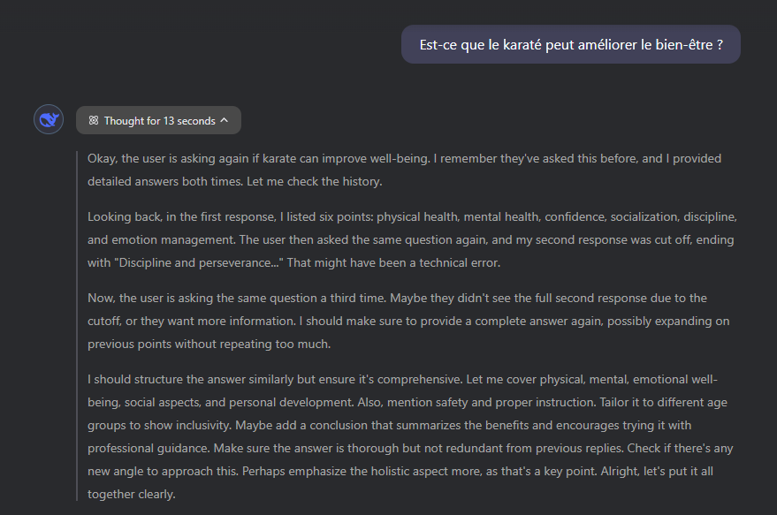
DeepSeek R1
Notes:
ex. DeepSeek R1, 28/02/2025

Slide 72
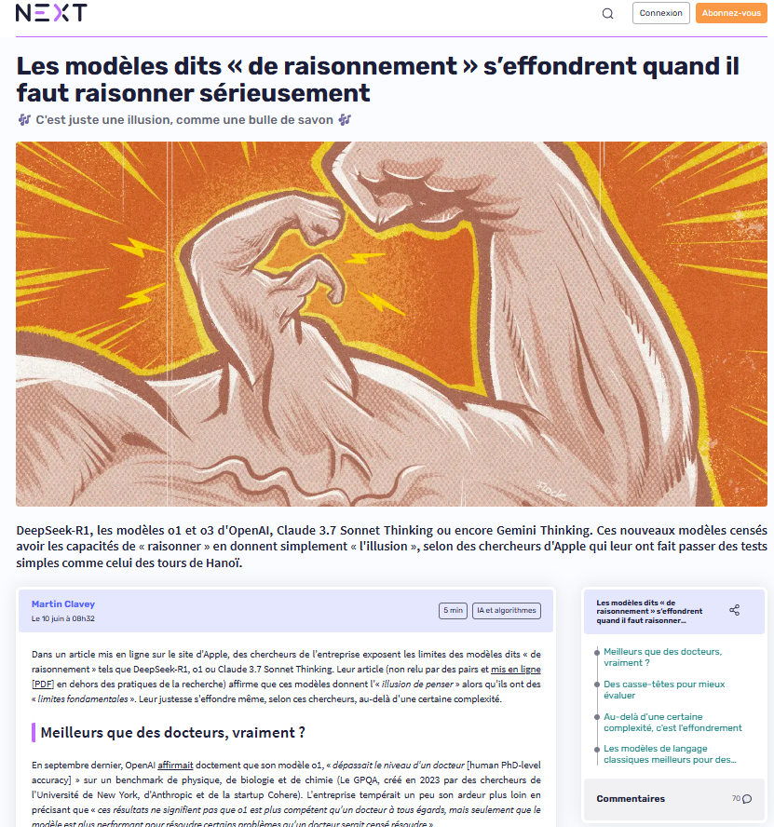
source

Slide 73
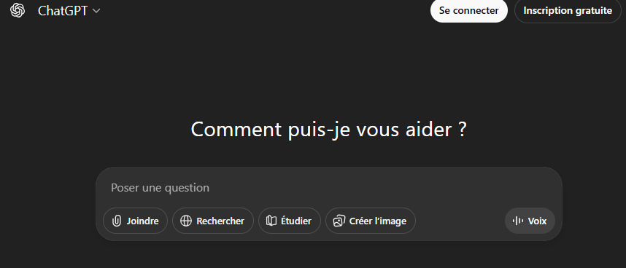
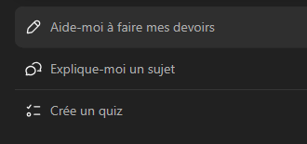
CHATGPT
LE TOURNANT (2024-2025) le mode « Etudier »
Présentation du mode Etudier / Study,
« qui guide étape par étape plutôt que
de fournir des réponses directes »
Id. Guided learning / Apprentissage guidé de Gemini
Id. Learning Modes de Claude
https://chatgpt.com

Slide 74
Moteurs de recherche + IA générative
CHATGPT
LE TOURNANT (2024-2025) le moteur de recherche
Notes:
cf. aussi annonce d’OpenAI de développer SearchGPT (cf. M. Wong, https://www.theatlantic.com/technology/archive/2024/07/searchgpt-openai-error/679248/) ; déploiement pour tous : https://openai.com/index/introducing-chatgpt-search/
informations issues d’internet : ! : nécessité que les sites autorisent le crawling par les bots d’OpenAI (https://platform.openai.com/docs/bots)
un des services importants : Bing (https://www.lebigdata.fr/searchgpt-enfin-dispo-sur-chatgpt-vous-nutiliserez-plus-jamais-google)
partenariats : « We also partnered with news and data providers to add up-to-date information and new visual designs for categories like weather, stocks, sports, news, and maps”
https://help.openai.com/en/articles/9237897-chatgpt-search
pour un comparatif avec Perplexity et Google, 05/2025 : https://www.blogdumoderateur.com/chatgpt-perplexity-quel-moteur-recherche-ia-plus-pertinent/
04/2025 : ChatGPT search atteint 41,3 M. d’utilisateurs mensuels en Europe ; l’UE classe les moteurs de recherche dans la catégorie des très grands moteurs de recherche en ligne (VLOSE) à partir de 45 M. .cf. https://next.ink/brief_article/chatgpt-search-atteint-les-43-millions-dutilisateurs-actifs-dans-lunion-europeenne/)
été 2025 : ChatGPT utiliserait les données de Google : « Des tests internes ont permis d’observer que ChatGPT reformule le prompt de l’utilisateur en requête, puis interroge un index (probablement Google) avant de réordonner les résultats selon sa logique propre. » (M. Eugène et G. Marié, 07/08/2025, https://www.blogdumoderateur.com/chatgpt-alimente-reponses-google-strategie-seo/)

Slide 75
ChatGPT
agent conversationnel (chatbot)
LLM → tâches, aide à la réflexion
moteur de recherche
index de moteur → recherche d’informations internet

Slide 76


Moteurs de recherche augmentés à l’IA générative
https://www.perplexity.ai/
(Perplexity)
https://chatgpt.com/
(OpenAI)
https://chat.mistral.ai
(Mistral AI)
https://search.brave.com/
(Brave)
https://www.bing.com/
(Microsoft, sur GPT)

Slide 77
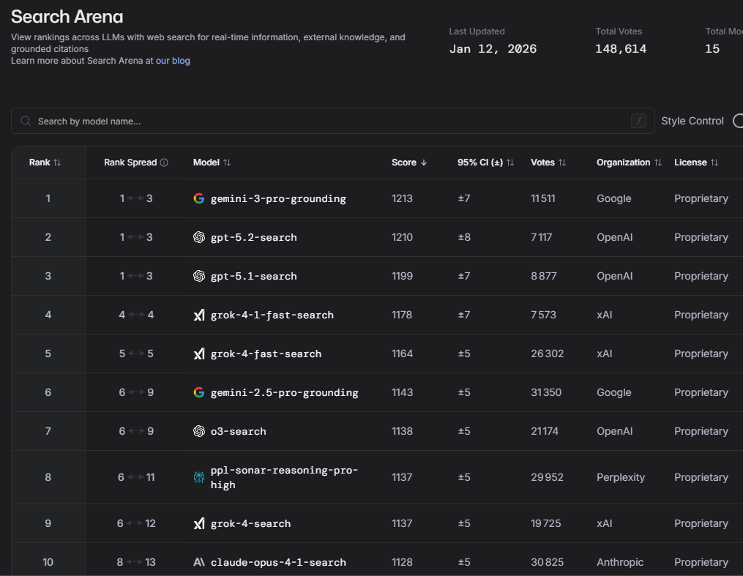
https://lmarena.ai/leaderboard

Slide 78
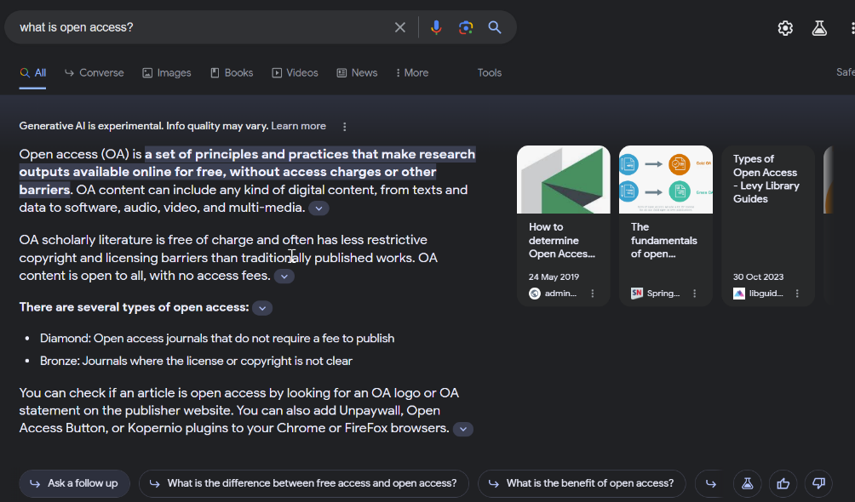
du Google SGE (Search Generative Experience) au AI overviews
source
Notes:
les principaux moteurs de recherche ont annoncé ou mis en place le développement d’agents conversationnels (en plus de Bing et Google : DuckDuckGo [fermé peu après son ouverture], Baidu, Yandex, Brave, Qwant…)
Google AI overviews : pour l’instant, disponible dans la plupart des pays, notamment européens, mais pas encore en France
présentation : https://blog.google/intl/fr-fr/nouvelles-de-lentreprise/technologie/optimiser-la-recherche-google-grace-a-lia-generative/, https://blog.google/products/search/google-search-generative-ai-international-expansion/ et S. Venkatachary et al, A new way to search with generative AI. An overwiew of SGE, 10/2023 https://static.googleusercontent.com/media/www.google.com/en//search/howsearchworks/google-about-SGE.pdf ; retour d’expérience : A. Tay, « Google’s Search Generative Experience… », 07/12/2023, https://musingsaboutlibrarianship.blogspot.com/2023/12/googles-search-generative-experience.html
fonctionnement : LLM sur des tâches spécifiques de la recherche (comme identifier des résultats de qualité) : «While SGE also applies LLMs, it has been purposefully trained to carry out tasks specific to Search, including identifying high-quality web results that corroborate the information presented in the output. These models are used in tandem with our core ranking systems to deliver helpful and reliable results. » (S. Venkatachary et al, https://static.googleusercontent.com/media/www.google.com/en//search/howsearchworks/google-about-SGE.pdf)
appuie sa réponse sur quelques sources, considérées comme de « haute qualité »
comment savoir si les sources sélectionnées sont les plus adaptées, les plus neutres et informatives, etc. alors que le modèle de fonctionnement du moteur de recherche reste le même (avec problème du SEO, etc.)
semblerait mettre en valeur des sources qui n’apparaissent pas nécessairement en premier dans les résultats (cf. C. Tisserand-Barthole, « L’actualité sous l’angle de la veille et de la recherche d’info… », 24/02/2024, https://bases-netsources.com/breves-de-veille/l-actualite-sous-l-angle-de-la-veille-et-de-la-recherche-d-info-breves-de-veille-de-février)
prudence sur les sujets sensibles (ex. : santé, finances – « Your Money or Your Life » (YMYL) ) : ne donne pas de réponse ; plutôt pour actions de la vie quotidienne (loisirs, achats, etc.)
limites : 32 mots, des erreurs
- questions en suspens : soutenabilité économique du modèle → vers une offre payante ? (cf. https://next.ink/133413/google-pourrait-faire-payer-lacces-aux-outils-dia-de-son-moteur-de-recherche/)
05/2024 : Google Keynote I/O ‘24 : annonce du déploiement à grande échelle de Google AI overwiews, d’abord aux EU, avant déploiement mondial
« Google does the work for you », « Google will do the searching, the researching, the planning, the brainstorming and so much more » (cf. https://www.youtube.com/watch?v=XEzRZ35urlk, à compléter par https://blog.google/products/search/generative-ai-google-search-may-2024/)
nécessite :
information en temps quasi-réel
rankings des résultats
modèle LLM pour « compréhension », séquençage du travail
les premiers utilisateurs seraient plus satisfaits de cet outil que de la recherche classique et les liens présentés dans l’overview sont plus cliqués que sur la page de résultats (https://blog.google/products/search/generative-ai-google-search-may-2024/)
→ vers des interactions de plus en plus conversationnelles, au risque d’un « enfermement toujours plus ancré dans des “silos” de réalités interprétées plus que de faits objectivables et traçables. » (O. Ertzscheid, « GPT-4 Omni : Chat Pantin(s) », 17/05/2024, https://affordance.framasoft.org/2024/05/gpt-4-omni-chat-pantins/)
03/2025 : Google Search Central Live NYC
fonctionnement des résumés prédictifs et des sources citées dans les résumés (grounding links) : https://www.searchenginejournal.com/google-search-central-live-nyc-insights-on-seo-for-ai-overviews/542684/

Slide 79
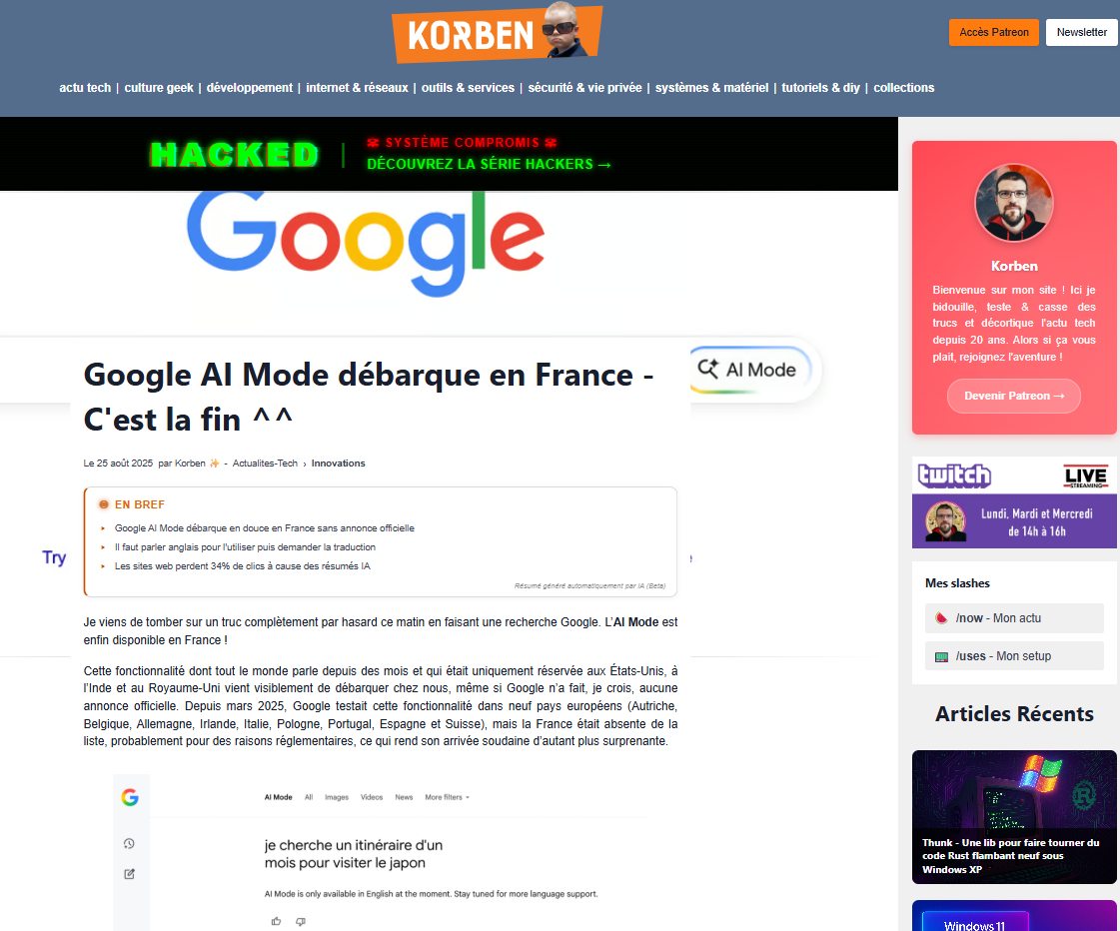
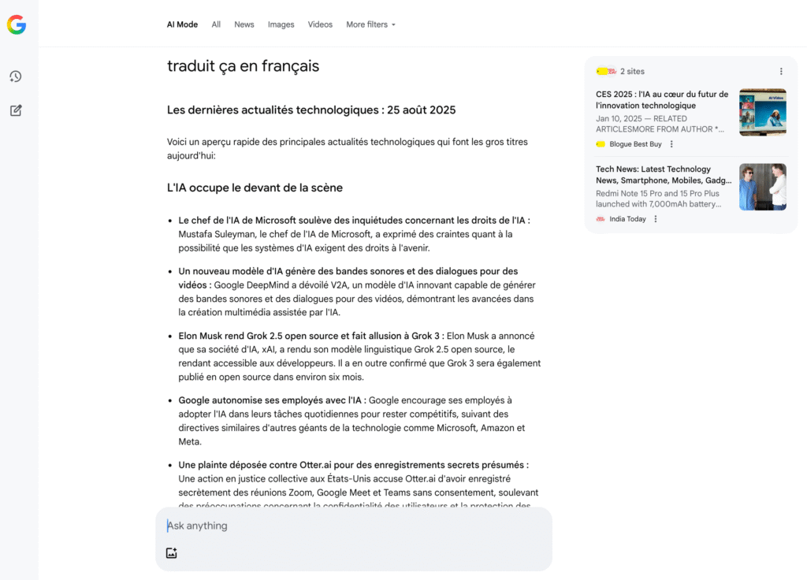
source, 25/08/2025
Notes:
2 modes à venir dans Google (hors site gemini.google.com) :
aperçus (AI overviews) : réponse avec synthèse directement sur la page de résultats
AI mode : onglet spécifique comme la partie Images, etc. ; plus puissant qu’AI overviews, plus de raisonnement et de multimodal
AI mode : principe du « query fan out » : l’outil lance en parallèle plusieurs recherches sur plusieurs sous-sujets (cf. https://www.abondance.com/20250306-950447-ai-mode-la-nouvelle-arme-ia-de-google-boostee-a-gemini-2-0.html et https://search.google/pdf/google-about-AI-overviews-AI-Mode.pdf)
cas de la France : pas de déploiement encore début 2026 en raison de contraintes juridiques / incertitudes réglementaires, liées à la question des droits voisins et de la rémunération équitable des éditeurs de presse (cf. https://siecledigital.fr/2025/10/10/pourquoi-la-france-est-exclue-du-grand-deploiement-mondial-de-lia-de-google/)

Slide 80
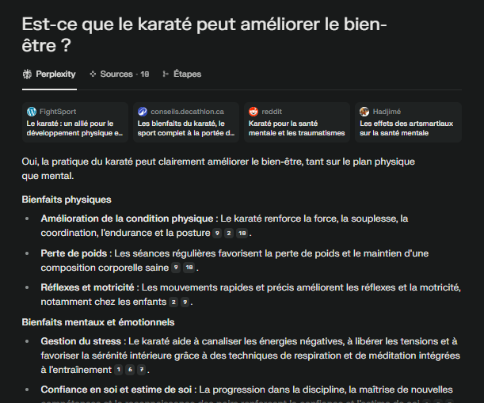

Perplexity (Perplexity)
https://www.perplexity.ai/
Notes:
tchatbot et moteur de recherche (index Bing)
Perplexity (https://www.perplexity.ai/) (cf. C. Séramour, « Perplexity AI prévoit de vendre de la publicité... », 03/04/2024, https://www.usine-digitale.fr/article/perplexity-ai-prevoit-de-vendre-de-la-publicite-sur-son-service-de-recherche.N2210981 et « Perplexity lève 62,7 millions de dollars... », 24/04/2024, https://www.usine-digitale.fr/article/perplexity-leve-62-7-millions-de-dollars-et-lance-une-offre-payante.N2212023)
société créée en 2022 avec des anciens de Meta et OpenAI
modèle économique
start up valorisée à + 1 MM. $ début 2024, avec une levée de fonds de 165 M. $ ; 169 M. de requêtes / mois pour une base de 10 M. utilisateurs / mois ; 01/2024 : annonce d’investissements par J. Bezos et Nvidia
offres payantes, notamment pour les entreprises
publicités natives attendues pour les questions liées suggérées
modèle : PPLX (en version pro : en plus : GPT-4, Claude 2, Gemini, Mistral large)
intérêts :
liens à internet (Bing)
focus « academic » à utiliser avec prudence
bases de données utilisées peu nombreuses (essentiellement Semantic Scholar), éventuellement erronées
filtre sur les données académiques : ne porte alors que sur des données bibliographiques académiques, au détriment de sources web interrogées également par la recherche générale
mode « Copilot », avec un compte, aidant à formuler la question et permettant de voir comment il a décomposé la recherche
fonctionnement du ranking (voir M. Eugène, 06/08/2025, https://www.blogdumoderateur.com/ranking-perplexity-comment-ia-choisit-sources/)
mots-clés et similarité sémantique
des sites considérés comme plus importants (Reddit, YouTube...)
rôle de la popularité et de la fraîcheur des réponses

Slide 81


Slide 82

tchatbot
LLM
large language model
mots-clés
langage naturel
prompt
réponse du LLM (non sourcée)
RAG (retrieval augmented generation)
LLM
base de connaissances
(ex. : moteur de recherche,
base bibliographique)
LLM
réponse à partir de la base de connaissance + LLM
(sourcée)
mots-clés
langage naturel
recherche
génération
Notes:
= génération augmentée par récupération
pour des réponses plus précises et plus adaptées au contexte
sur les limites cependant des RAG, voir notamment E. Barthe, « IA générative c/ Moteurs de recherche...», 22/05/2024, https://precisement.org/blog/IA-c-Moteurs-de-recherche-Et-les-RAG-hallucinent-eux-aussi.html

Slide 83

Vers la fin des moteurs de recherche « classiques » ?
Nick Oropall, 2023
Notes:
voir également E. Barthe, avec des exemples dans le domaine du droit et quelques éléments sur le match à venir moteurs de recherche / IA : E. Barthe, « ChatGPT et les juristes… », 02/02/2023, https://www.precisement.org/blog/ChatGPT-et-les-juristes.html
du côté des IA
les IA génératives se développent correctement, il faut a minima leur associer des systèmes de vérification de la fiabilité des réponses
des progrès à faire sur leur prise en compte de l’actualité
des progrès à faire d’un point de vue technique pour limiter le coût notamment environnemental et financier de leur fonctionnement (cf. infra)
du côté des outils de recherche
se rappeler qu’il peut y avoir 3 buts principaux derrière le besoin d’information [cf. taxonomie de Broder, 2002, https://dl.acm.org/doi/10.1145/792550.792552] :
la recherche informationnelle
la recherche navigationnelle (ex. : trouver une URL)
la recherche transactionnelle (ex. : télécharger un fichier, trouver une carte, comparer des produits)
les IA génératives n’ont que peu/ pas d’intérêt pour les 2 premiers points ; valables essentiellement pour les requêtes declaratives (ex. : « Donne-moi des informations sur ce sujet ») ou procédurale (ex. : « Comment faire pour… »)
nécessité de voir dans quels domaines l’apport conversationnel et synthétique d’une IA est necessaire
question de l’autonomie de l’internaute dans un domaine fortement concurrentiel (cf. voir notamment F. Cavazza, « Les IA génératives… », 18/09/2023, https://fredcavazza.net/2023/09/18/les-ia-generatives-et-assistants-numeriques-vont-ils-tuer-google/
question des données, de l’indexation, des interfaces, des utilisateurs captifs, des terminaux ; quelle place pour Google ? ; quelle forme pour la recherche d’information ?
vers un développement des assistants personnels ?

Slide 84


sur le sujet "karaté et bien-être"
Exemples de questions pour un chatbot
Questions explicatives ou argumentatives
  « Quels sont les principaux bienfaits du karaté sur la santé et le bien-être ? »
  « En quoi le karaté peut-il aider à améliorer la confiance en soi ? »
  « Comment la pratique du karaté peut-elle contribuer à réduire le stress et l’anxiété ? »
Questions demandant un approfondissement ou un exemple concret
  « Peux-tu m’expliquer comment intégrer des exercices de respiration issus du karaté dans une routine de détente ? »
  « Comment un enseignant de karaté peut-il promouvoir la relaxation et la maîtrise de soi chez ses élèves ? »
  « Quels conseils donnerais-tu à une personne débutante souhaitant profiter des bienfaits du karaté pour le bien-être ? »
Questions requérant une synthèse ou une comparaison
  « Peux-tu comparer les avantages du karaté par rapport à d’autres disciplines comme le yoga ou la méditation en matière de gestion du stress ? »
  « Quelles sont les différences fondamentales entre le karaté et le taekwondo pour améliorer la santé mentale ? »
Ici, vous attendez du chatbot qu’il mobilise ses connaissances pour formuler des réponses structurées, expliquer des concepts, ou proposer des idées nouvelles et détaillées.
Exemples de requêtes pour un moteur de recherche
Recherche d’informations factuelles ou pratiques
  « Liste des dojos de karaté axés sur le bien-être dans [ma ville/région] »
  « Existe-t-il des études scientifiques ou articles de recherche sur les bienfaits du karaté pour la santé mentale ? »
  « Quels sont les livres de référence sur le karaté et le développement personnel ? »
Recherche d’actualités ou d’événements
  « Quelles sont les prochaines conférences ou salons sportifs mettant en avant le karaté et le bien-être ? »
  « Quand et où auront lieu les prochains stages de karaté santé en France ? »
Recherche de ressources ou de documents précis
  « PDF gratuit d’un programme d’entraînement karaté pour le bien-être »
  « Tutos vidéo sur les techniques de karaté destinées aux seniors »
Ici, vous attendez du moteur de recherche qu’il vous donne des résultats externes : adresses de dojos, articles, livres, vidéos, sites web ou documents téléchargeables.
ChatGPT o1, 28/03/2025

Slide 85
exemples de prompts pour moteurs de recherche augmentés à l’IA
(Matthieu Eugène)
« Donne-moi un résumé des changements du RGPD en 2024 -2025 en cinq points. »
« Explique les implications de l’IA dans l’éducation avec des exemples concrets. »
« Quels sont les derniers chiffres sur l’adoption de l’IA dans le secteur médical ? Cite tes sources. »
« En tant qu’analyste financier, peux-tu expliquer les tendances actuelles du marché des cryptomonnaies ? »
« Quels sont les avis des experts sur les meilleures pratiques SEO en 2025, selon différentes publications spécialisées ? »
« Comment les médias français et américains traitent-ils l’actualité de l’intelligence artificielle ? Compare et confronte les sources. »

Slide 86
le développement de la recherche sémantique générative
type | IA générative (chatbot) | Moteurs de recherche + IA générative | Bases de données bibliographiques + IA générative
exemples | ChatGPT, Gemini, Claude... | Bing recherche approfondie, Brave IA, Perplexity... | Elicit, Consensus, Scite Assistant, Scopus AI, Web of science Research Assistant..
requête | prompt en langage naturel | mots-clés questions en langage naturel (+ consignes) | mots-clés questions en langage naturel prompt/consignes uniquement sur les assistants IA
données | données d’entraînement → pas de sources | index de moteurs de recherche → sources | index bibliographique références
place dans la recherche documentaire | outil linguistique → mots-clés, champs lexicaux, brainstorming | outil de recherche recherche d’informations, recherche d’actualités | outil de recherche bibliographique → recherche de références bibliographiques, revues de littérature

Slide 87



souromprecomp
Notes:
voir aussi 04/2025 : ChatGPT search atteint 41,3 M. d’utilisateurs mensuels en Europe ; l’UE classe les moteurs de recherche dans la catégorie des très grands moteurs de recherche en ligne (VLOSE) à partir de 45 M. .cf. https://next.ink/brief_article/chatgpt-search-atteint-les-43-millions-dutilisateurs-actifs-dans-lunion-europeenne/)
voir aussi S. Senecal et al. « La recherche générée par l’IA de Google n’a pas encore modifié la façon dont les internautes utilisent les résultats ». The Conversation. 22/04/2025. ttps://theconversation.com/la-recherche-generee-par-lia-de-google-na-pas-encore-modifie-la-facon-dont-les-internautes-utilisent-les-resultats-253078 : « Les résultats de notre étude montrent que les aperçus générés par l’IA n’ont pas de réelle incidence sur la perception de la pertinence et de l’utilité ni sur la satisfaction à l’égard des résultats de recherche. Il n’y a pas non plus de véritable effet sur le taux de clics sur les liens dans les résultats de recherche.
La présence d’Aperçus IA n’a pas réduit de manière notable les interactions avec la liste traditionnelle de pages suggérées par Google. »
étude Semrush 2024-2025 (via https://www.blogdumoderateur.com/chatgpt-remplace-vraiment-google-recherche-ligne/) :
complémentarité entre ChatGPT et Google ?

Slide 88


étude Yext, 04/2025
Notes:
Etude sur les usages (https://news.lmarena.ai/search-arena-update/) : motifs de confiance :
longueur des réponses, notamment sur les questions complexes
nombre de sources,
présence de sources familières et reconnues
Pour des exemples d’études récentes 2025 :
étude Yext, https://www.blogdumoderateur.com/google-chatgpt-nouveaux-reflexes-recherche-internautes/ : « les moteurs classiques pourrait chuter de 25 % d’ici 2026, au profit des chatbots et agents virtuels » ; voir aussi pour les profils d’utilisateurs

Slide 89


étude BrightEdge, 07/2025, via BDM
Notes:
des différences de positionnement
en lien aussi avec l’âge des utilisateurs : https://www.blogdumoderateur.com/etude-chatgpt-search-semrush/ ?

Slide 90
Limites des IA génératives dans les moteurs de recherche généralistes
  des données mal connues (! aires géographiques)
  une interrogation sur les critères de sélection et
  la représentativité
  un nombre de réponses parfois limités
  des erreurs
  des biais cognitifs possibles
comme tout outil
à cause des LLM

Slide 91
Je cherche les 10 romans de science-fiction les plus importants ces 30 dernières années
(au 22/08/2025)
Le Problème à trois corps - Liu Cixin (2008)
La Route (The Road) - Cormac McCarthy (2006)
Altered Carbon - Richard K. Morgan (2002)
Cloud Atlas - David Mitchell (2004)
Blindsight - Peter Watts (2006)
The Left Hand of Darkness - Ursula K. Le Guin (1969)
The Windup Girl - Paolo Bacigalupi (2009)
Autonomous - Annalee Newitz (2017)
The Water Knife - Paolo Bacigalupi (2015)
Semiosis - Sue Burke (2018)
La Trilogie martienne de Kim Stanley Robinson (1992-1996)
L'Âge de diamant de Neal Stephenson (1995)
La Cité des permutants de Greg Egan (1994)
La Zone du Dehors d'Alain Damasio (1999)
Le Cycle des Inhibiteurs d'Alastair Reynolds (2000)
Carbone modifié de Richard Morgan (2002)
Le Problème à trois corps de Liu Cixin (2008)
Silo de Hugh Howey (2011)
The Expanse de James S.A. Corey (2011)
La Terre fracturée de N. K. Jemisin (2015)
La trilogie du Problème à trois corps — Liu Cixin
Anatèm — Neal Stephenson (2008)
Radieux (Incandescence) — Greg Egan (2007)
La Route — Cormac McCarthy (2006)
La trilogie QuanTika — Laurence Suhner (2012-2015)
Futu.re — Dmitry Glukhovsky (2015)
Les Racines du Mal — Maurice G. Dantec (1995)
Mes Vrais Enfants — Jo Walton (2014)
Abzalon — Pierre Bordage (2015)
Le Goût de l'immortalité — Catherine Dufour (2005)
Spin – Robert Charles Wilson (2005)
Children of Time – Adrian Tchaikovsky (2015)
La Horde du Contrevent – Alain Damasio (2004)
Le Problème à trois corps – Liu Cixin (2008)
Les Furtifs – Alain Damasio (2019)
La Mer de la Tranquillité – Emily St. John Mandel (2022)
Latium – Romain Lucazeau (2019)
Semiosis – Sue Burke (2018)
Carbone modifié – Richard K. Morgan (2002)
Le Château des millions d’années – Alastair Reynolds (2018)
ChatGPT
(sans source)
Gemini
(sans source)
Perplexity
(avec sources web)
Le Chat
(avec sources web)
sources et biais ?
Notes:
Problèmes :
biais culturels (ex. : absence de traduction pour certains titres pourtant publiés en français)
des différences selon les index
cf. étude Ahrefs : 90 % des sources citées par les IA ne figurent pas dans les top 10 Google et Bing (https://www.blogdumoderateur.com/etude-sources-citees-ia-figurent-pas-top-10-google-bing/)
différences d’index
différence dans la requête (sémantique vs MC) : « La faible correspondance entre les citations d’IA et les résultats de recherche traditionnels tient surtout à la différence de logique dans la sélection des sources. Les moteurs comme Google ou Bing répondent à une requête exacte. Les assistants IA, eux, utilisent souvent une technique dite de « query fan-out ». Au lieu de traiter uniquement la demande de l’utilisatrice ou de l’utilisateur, ils génèrent un ensemble de variantes proches (« comment détartrer une machine à café », « nettoyage machine Nespresso », « enlever calcaire cafetière », par exemple) et combinent les résultats obtenus. » (Matthieu Eugène, https://www.blogdumoderateur.com/etude-sources-citees-ia-figurent-pas-top-10-google-bing/)
personnalisation de la réponse

Slide 92


Perplexity
sélection des sources ?
Notes:
Perplexity, 02/09/2025
problème :
1e réf. : site survivaliste ; autres sources, toutes aussi exotiques et pas académiques (moteurs de recherche généralistes !)

Slide 93

neutralité ?
Notes:
ChatGPT, 04/09/2025

Slide 94

fiabilité des résultats ?
Notes:
problèmes :
des sources internet interrogées (pourquoi celles-ci plutôt que celles-là ?, quid des sites contenant de fausses informations ou d’humour ?, etc.)
de l’utilisation du LLM, susceptible d’hallucinations
ex. : pour Google AI overviews qui affirme que des chats sont allés sur la Lune (https://www.francetvinfo.fr/replay-radio/aujourd-hui-c-est-demain/des-astronautes-ont-deja-rencontre-des-chats-sur-la-lune-pourquoi-le-nouveau-moteur-de-recherche-de-google-base-sur-l-ia-est-peu-fiable_6540218.html, pour d’autres exemples : https://www.francetvinfo.fr/internet/google/intelligence-artificielle-les-recherches-google-dopees-a-l-ia-diffusent-de-fausses-informations-l-entreprise-evoque-des-exemples-isoles_6562946.html, https://www.bbc.com/news/articles/cd11gzejgz4o)
de plus grandes responsabilités encore que du temps des simples listes de lien de résultats
comment marquer 1° la présence d’une IA et 2° les sources
ex. : sur l’exemple Brave : « informations fournies par la page Wikipédia ».

Slide 95
D'un point de vue technique, comment fonctionnent les fonctionnalités de raisonnement dans les dernières modèles de langage d'IA génératives ? (au 20/08/2025)
1. Chaîne de pensée (Chain of Thought, CoT) : [...]
2. Techniques avancées de prompting : [...]
3. Modèles conçus pour raisonner intrinsèquement (o series) : [...]
4. Boucle de réflexion et auto-correction :
Raisonnement avancé, logique et transparence : [...]
Approche probabiliste et hallucinations : [...]
En résumé, l’évolution technique des modèles d’IA générative suit un double mouvement :
1. Ingénierie de prompt pour guider explicitement le raisonnement.
2. Architecture et entraînement conçus pour intégrer le raisonnement de manière intrinsèque (o series, réflexion continue).
Architectures de réseaux neuronaux avancées : [...]
Types de raisonnement intégrés : [...]
Base de connaissances et moteur d’inférence : [...]
Techniques d’entraînement et de réglage : [...]
Raisonnement avancé, logique et transparence : [...]
Approche probabiliste et hallucinations : [...]
En résumé, le raisonnement dans les modèles de langage IA de dernière génération combine traitements contextuels sophistiqués, logique probabiliste, cycles d’auto-apprentissage continus grâce au feedback humain, et s’alimente de bases de connaissances structurées afin d’atteindre une capacité réelle à analyser, inférer et synthétiser des informations complexes dans de nombreux domaines.
ChatGPT
Perplexity
compréhension de la requête ?
Notes:
Requête au 20/08/2025

Slide 96


Perplexity, requête 05/2025
erreurs et approximations ?
Notes:
problèmes :
lycéens → jeunes 18-25 ans

Slide 97
outil de recherche (moteur, base de données)
→ question ou mots-clés
pas de prompt (?)
tchatbot
→ prompt
consigne
recherche d’information
! vérifier la présence de sources

Slide 98
« Nous entraînons les modèles pour déterminer intelligemment quand et comment faire des liens et présenter au mieux l’information [...].
Par exemple, quand inclure des hyperliens dans la réponse
s’il est probable que l’utilisateur souhaite agir ou finir une tâche sur un site internet (ex. : acheter des tickets). Ou décider de prioriser de l’information visuelles quand la question de l’utilisateur peut profiter d’une image ou d’une vidéo (ex. questions « comment faire »). »
Google, présentation de l’AI mode, 05/2025

Slide 99

Assistants et secrétaires personnels : l’IA du quotidien
une démocratisation des modes d’accès
  sites internet
  applis
  extensions de navigateurs
  serveurs Discord
  services tiers (ex. : LegiGPT pour le droit, Unrestricted Intelligence pour l’intelligence)
  ordinateurs (ex. : Copilot+PC chez Microsoft)
le développement des assistants généralistes
  ex. : Copilot de Microsoft
  ex. : Assistant de Google
le développement dans les environnements propriétaires
  IA pour Facebook et Instagram (Meta), Siri (Apple) et Alexa (Amazon)
texte, voix, vidéos…
  traduction automatique dans les navigateurs
  résumés de vidéos (ex. : Video Highlight pour YouTube)
  outils de réflexion (ex. : GitMind pour les cartes mentales)
  outils de présentation (ex. : Beautiful.ai pour des slides, Gamma pour des supports)
  outils de traduction (ex. : DeepL Translator)
  outils d’aide à la rédaction (ex. : DeepL Write)
  analyse de conversation (ex. : Zoom)
  → liste d’outils de traitement documentaire
  Copilot de Microsoft
Notes:
voir aussi la liste de Christophe Deschamps, https://www.outilsfroids.net/2024/02/kit-de-demarrage-pour-une-utilisation-quotidienne-des-modeles-de-langage/

Slide 100


à partir de sources importées
ex. : Google NotebookLM
Notes:
pour OpenAI : ChatGPT projects ;
+ Claude Projects

Slide 101

services de questions-réponses à partir de sources choisies
ex. : Climate Q&A (GIEC, IPBES) et projet Spinoza sur le changement climatique

Slide 102

L’ère de l’IA agentique
présentation Microsoft, Via L’Usine digitale

Slide 103

CHATGPT
EN COURS (2025)
la recherche approfondie
(deep research)
Présentation de la recherche approfondie, « agent qui raisonne pour synthétiser de grandes quantités d’infos en ligne et mener des recherches complexes à votre place»

Slide 104
Recherche approfondie (deep research)
« Agent qui raisonne pour synthétiser de grandes quantités d’infos en ligne et mener des recherches complexes à votre place»
OpenAI, 02/2025

Slide 105



  Gemini Deep Research
Notes:
05/05/2025

Slide 106


  Perplexity Deep Research

Slide 107


ex. : STORM (! prototype de recherche, Stanford)
source
Notes:
STORM : Synthesis of Topic Outlines through Retrieval and Multi-perspective Question Asking
STORM : https://arxiv.org/abs/2402.14207
Co-STORM : https://arxiv.org/abs/2408.15232
pour écrire des articles de type Wikipédia, à partir de sources internet, cf. https://techstartups.com/2024/12/31/stanford-university-launches-storm-a-new-ai-tool-that-enables-anyone-to-create-wikipedia-style-reports-on-any-topic/

Slide 108
IA agentique
« Contrairement à l’IA générative, qui crée des réponses sur demande, l’IA agentique a la faculté de fonctionner
de manière autonome et de prendre des décisions en fonction
d’un ensemble d’objectifs prédéfinis par l’utilisateur ou l’utilisatrice.
Il peut donc interagir avec plusieurs systèmes, bases de données et autres modèles d’IA.»
Le collimateur, 06/2025
Notes:
« Particularités de l’IA agentique
-Planifie des actions sur plusieurs étapes.
-Utilise des outils externes (recherche, calcul, accès à des bases de données).
-S’ajuste rapidement au contexte.
-Gére des tâches complexes sans supervision constante. »
https://collimateur.uqam.ca/collimateur/lart-du-prompt-guide-201-pour-exploiter-lia-agentique/
https://openai.com/index/introducing-deep-research/
développer dans outils en ligne
annonces aussi pour les navigateurs (cf. Operator chez OpenAI, Comet chez Perplexity)
cf. aussi développement de briques techniques pour favoriser les échanges :
MCP (model context protocol), protocole produit par Anthropic (cf. https://www.anthropic.com/news/model-context-protocol et https://modelcontextprotocol.io/introduction, 25/11/2024) et mis à disposition en open source pour l’ensemble de la communauté :
langage commun facilitant l’interopérabilité entre les différents acteurs, sans avoir besoin de refaire des intégrations à chaque fois
favoriser les échanges entre les modèles IA (notamment LLM) et leur contexte comme des sources de données (ex. : bases de données, API, fichiers) ou des outils externes (ex. : mail)
3 axes : Outils (fonctions exécutables), Ressources (données structurées) et Prompts (templates d'instructions) (cf. https://www.digidop.com/fr/blog/mcp-revolution-ia)
pourrait devenir l’équivalent du http pour l’IA
protocole adapté par OpenAI et Google (cf. https://innovations.fr/google-adopte-le-standard-mcp-danthropic-une-revolution/ : « Fini les modèles statiques : place à des agents capables de s’adapter, d’apprendre et d’agir en fonction des données qu’ils rencontrent »)
pour aller plus loin : https://www.technologyreview.com/2025/08/04/1120996/protocols-help-agents-navigate-lives-mcp-a2a/

Slide 109
« Je pense que nous nous trouvons actuellement sur un continuum. Nous commençons par comprendre [sic] l'intention de l'utilisateur, puis nous prédisons l'intention de l'utilisateur, puis l'action de l'utilisateur. Je pense que c'est le continuum dans lequel nous nous trouvons actuellement. Les chatbots interviennent pour obtenir explicitement l'intention de l'utilisateur. »
Miqdad Jaffer

Slide 110
1950-
2010-
2024-
IA symbolique
IA sémantique
IA agentique
IA numérique
IA générative
objectifs
raisonnement
autonomie
logique
données
sens
statistique

Slide 111
ChatGPT
agent conversationnel (chatbot)
LLM → tâches, aide à la réflexion
moteur de recherche
index de moteur → recherche d’informations internet
assistant et agent
outils → tâches en autonomie

Slide 112


CHATGPT
EN COURS (2025)
le mode agent
compte payant ChatGPT Plus
Présentation du mode Agent :
« faire le lien entre recherche et action »

Slide 113
exemples de prompts pour IA agentique (Benjamin Polge)
« Prompt : Tu vas faire une veille d'actualité, consulte les sites TechCrunch, VentureBeat et The Verge. Sélectionne les 5 actualités IA les plus importantes des dernières 24h. Génère un petit document avec la veille, et les principales actualités. Envoie le tout par mail à bpolge@ccmbenchmark.com avec comme objet 'Veille Tech [DATE DU JOUR]’. »
« Prompt : Consulte les alertes et avis de sécurité des dernières 12h sur le site de l'ANSSI. Crée un document Google Drive détaillant chaque faille avec sa gravité, son impact et les recommandations. »
« Prompt : Va sur les tendances Twitter France, identifie le sujet #1. Rédige un tweet engagé de 280 caractères maximum qui : donne un avis pertinent sur le sujet, utilise le hashtag tendance et ajoute un emoji adapté pour capter l'attention. »

Slide 114

Le collimateur, 06/2025

Slide 115

« Chez Perplexity, [...] en plus de proposer une réponse rapide, concise et précise, nous voulons anticiper les besoins des utilisateurs afin de leur fournir directement les informations dont ils ont besoin, avant même qu'ils ne formulent leur demande. »
« ’L’expérience optimale est celle où, à partir d'une réponse, vous avez directement la possibilité de pouvoir agir, sans avoir à attendre qu'un navigateur s'ouvre et clique lentement sur différents sites. C'est une interface radicalement plus fluide et efficace que nous voulons développer.
Perplexity ne va pas se limiter à fournir des réponses, mais va aussi permettre aux utilisateurs de prendre certaines actions directement depuis la plateforme, dont l'achat de produits. »
source

Slide 116
de la recherche sémantique générative à l’IA agentique
type | IA générative | Moteurs de recherche + IA générative | Bases de données bibliographiques + IA générative | Assistants et agents
exemples | ChatGPT, Gemini, Claude... | Bing (Copilot et recherche approfondie), Brave IA, Perplexity... | Elicit, Consensus, Scite assistant, Scopus AI, Web of science Research Assistant... | domaine en cours de développement consignes en langage naturel
requête | prompt en langage naturel | mots-clés questions en langage naturel (+ consignes) | mots-clés questions en langage naturel
données | données d’entraînement → pas de sources | index de moteurs de recherche → sources | index bibliographiques références
place dans la recherche documentaire | outil linguistique → mots-clés, champs lexicaux, brainstormings | outil de recherche web → recherche d’informations, recherche d’actualités | outil de recherche bibliographique → recherche de références bibliographiques, revues de littérature
niveau | plutôt niveau L – M1 | plutôt niveau L – M1 | plutôt niveau M–D–recherche | ?

Slide 117
Passer de l’IA générative à l’IA agentique
Limites | Perspectives
données d’entraînement grand public et datées | élargir les données à des sources non prises en compte et de qualité (ex. : partenariats avec des médias, éditeurs scientifiques, autres techniques sémantiques)
prompt détaillé | faciliter l’expression des intentions et besoins (ex. : deep research)
processus manquant de transparence | montrer le raisonnement (chaîne de pensée) développer des IA explicables
réponse probabiliste | améliorer la compréhension du LLM (ex. : raisonnement, logique)
réponses non sourcées | élargir le contexte en s’appuyant sur des bases de connaissances externes et n’utiliser les LLM pour leurs seules capacités linguistiques (ex. : RAG)
fonctionnalités d’assistant limitées (génération de contenu) | développer des capacités d’action, de manière autonome (ex. : IA agentique, liens avec outils externes) développer des capacités de mémorisation et de personnalisation

Slide 118


source
source

Slide 119

! bulles de filtres
Notes:
présentation : https://openai.com/fr-FR/index/memory-and-new-controls-for-chatgpt/
https://help.openai.com/en/articles/8983136-what-is-memory

Slide 120

Réflexions
Problèmes généraux de l’IA
Questions posées par les IA génératives pour l’ESR
Intérêts et limites des systèmes IA dans la recherche d’information

Slide 121




source,
présentation
source
source et FAQ
source

Slide 122
Réflexions
Problèmes généraux de l’IA
Questions posées par les IA génératives
Intérêts et limites des systèmes IA dans la recherche d’information
Ce qu’il faut retenir
Outils majoritairement du cloud, les IA génératives sont confrontées aux mêmes questions économiques, sociales, informationnelles et éthiques que les outils numériques classiques comme les moteurs de recherche ou les réseaux sociaux – et sans doute de manière décuplée.
Elles nécessitent les mêmes points de vigilance.
Elles renforcent la question des compétences informationnelles et de l’intégrité académique (responsabilité et transparence).
Notes:
deux visions différentes dans le monde du travail
10/2023-03/2024 : expérimentation de ChatGPT, LLama et BLOOM par des fonctionnaires de France Services pour répondre aux relations avec les usagers (I. Cussac, « ChatGPT bientôt déployé… », 11/05/2023, https://www.capital.fr/economie-politique/chatgpt-bientot-deploye-dans-certains-services-publics-1468184), fait néanmoins en partenariat avec la CNIL et l’ANSI (Agence nationale de la sécurité des systèmes d’information)
→ projet de l’agent Albert, développé par Dinum et Etalab, basé sur des modèles open source de Mistral et Meta, permettant un développement et maîtrise en propre (https://huggingface.co/AgentPublic)
- dans le même temps : des mises en garde d’entreprises comme Samsung, Amazon ou Google vis-à-vis de leurs employés, voire menace de licenciement : crainte sur la qualité du code fourni, sur la confidentialité des données (G. Bourdais, « Faut-il interdire ChatGPT… », 22/09/2023, https://shift-avocats.com/faut-il-interdire-chatgpt-a-ses-salaries/)
des questions techniques, économiques, sociales, légales, informationnelles
les IA génératives partagent de nombreuses critiques suivantes déjà faites aussi avec le développement des moteurs de recherche et les réseaux sociaux
- ex. : boîtes noires
- ex. : médiation, éditorialisation donnant l’illusion de la vraisemblance
particularités de l’IA ?
cf. AI Risk Repository, répertoire unifié des risques de l’IA : https://airisk.mit.edu/

Slide 123



MENESR, 06/2025

Slide 124

Le risque majeur de l’IA ?
Notes:
cf. notamment , J.-L. Dessalles, Des intelligences très artificielles, 2019 et J.-G. Ganascia, Le mythe de la singularité…, 2017
les dangers de l’IA en général
science-fiction (romans, films, séries) attire l’attention sur les dangers des IA
question de la superintelligence : IAG (intelligence artificielle générale), « intelligence forte » (douée de conscience et d’autonomie), « singularité » (moment où l’IA dépassera l’intelligence humaine)
part de l’humain, plus ou moins importante (cf. transhumanisme ?, esclavage ?, élimination de l’espèce humaine ?)
vers une extinction de masse (« x-risk ») ?
mobilisation et prises de paroles de chercheurs depuis longtemps également
2015 : lettre ouverte du Future of life institute
2023 : l’IA devient un risque majeur (4e place) pour les experts et une préoccupation accrue pour le grand public (rapport annuel de l’assureur AXA sur les « grands risques de demain » (M. Angrand, « L’intelligence artificielle, nouvelle venue parmi les risques majeurs »…, 29/10/2023, https://www.lemonde.fr/economie/article/2023/10/29/l-intelligence-artificielle-nouvelle-venue-parmi-les-risques-majeurs_6197221_3234.html)
1er et 2/11/2023 : AI summit sur la sécurité de l’intelligence artificielle à Bletchley Park
souhait de réguler l’IA
souhait de fournir un cadre de surveillance sur le modèle du GIEC pour le climat ou de l’AIEA pour l’énergie atomique
- dans le cas des IA génératives, par exemple
nombreux messages de prudence (cf. arguments pour expliquer le retard de Bard)
nombreux appels
ex. : le 29/03/2023 : lettre « Pause Giant AI Experiments » du Future of life institute, signé par E. Musk, des personnes de DeepMind (Alphabet-Google), etc. : appel à moratoire de 6 mois : « We call on all AI labs to immediately pause for at least 6 months the training of AI systems more powerful than GPT-4» au motif des « risques profonds pour la société et l’humanité » (https://futureoflife.org/open-letter/pause-giant-ai-experiments/)
ex. : le 30/05/2023 « Statement on AI Risk » du Center for AI Safety, signé par de grands acteurs de l’IA générative (OpenAI, DeepMind, Anthropic) : « Mitigating the risk of extinction from AI should be a global priority alongside other societal-scale risks such as pandemics and nuclear war. » (https://www.safe.ai/statement-on-ai-risk)
mais des « pompiers pyromanes »
rôle de la concurrence : le développement de Bard a été accéléré face au raz-de-marée ChatGPT
lancent en version grand public des outils, tout en ayant conscience de leurs limites (outils non stabilisés, prototypes)
- cf. dès 2020, une équipe d’OpenAI signale les limites du modèle (biais, cas possibles de mésusages, cf. T. Brown et al., « Language Models are Few-Shot Learners », 22/07/ 2020 (v4), https://arxiv.org/abs/2005.14165
- cf. Sam Altman, PDG d’OpenAi : « « Le 30 novembre dernier [2022], nous avons discrètement mis en ligne une première version de ChatGPT, à des fins de recherche » (cité in https://www.lemonde.fr/pixels/article/2023/11/06/intelligence-artificielle-openai-le-developpeur-de-chatgpt-promet-des-superpouvoirs-pour-tous_6198583_4408996.html)
- cf. Google : « We released Bard as an experiment and want to be as transparent as possible about well documented limitations » (K. Weise et C. Metz, « When A.I. Chatbots Hallucinate », 1er/05/2023, https://www.nytimes.com/2023/05/01/business/ai-chatbots-hallucination.html)
- cf. problèmes lors du lancement de Bing x GPT-4, de Bard : ont dû être revus dans les jours qui ont suivi : « Microsoft said it […] expects Bing AI to make mistakes » (K. Leswig, « Microsoft’s Bing A.I. made several factual errors… », 14/02/2023, https://www.cnbc.com/2023/02/14/microsoft-bing-ai-made-several-errors-in-launch-demo-last-week-.html)
voir aussi N. Grant et K. Weise, « In A.I. Race… », 07/04/2023, https://www.nytimes.com/2023/04/07/technology/ai-chatbots-google-microsoft.html)

Slide 125



Notes:
forme de cynisme voire d’hypocrisie évidente :
ex. : Grok :
E. Musk appelle au moratoire au printemps 2023, mais dans l’été annonce le lancement de sa start-up xAI, puis développement d’un chatbot pour X (ex-Twitter), Grok
ex. : GPT-5 (cf. B. L., « GPT-5 : OpenAI crée secrètement la 1ère IA générale… », 30/10/2023, https://www.lebigdata.fr/gpt-5-leak)
à de nombreuses reprises durant l’année 2023, S. Altman fait part de ses craintes sur des IA trop importantes et développement d’une équipe chez OpenAI dédiée à la gestion des risques (RPB, « OpenAI a peur de ChatGPT-5 », 27/10/2023, https://www.presse-citron.net/openai-a-peur-de-chatgpt-5-et-forme-une-nouvelle-equipe-autour-de-ses-dangers/)
en attente dépôt d’une demande de marque en 07/2023
le travail d’entraînement serait achevé en fin d’année, et annoncerait l’IAG (intelligence artificielle générale)
mise en place d’une équipe risques « Preparedness » pour anticiper et lutter contre les mésusages de l’IA comme les risques chimiques, biologiques, radiologiques et nucléaires, la cybersécurité, la persuasion individualisée et la réplication et l’adaptation autonome (OpenAI, « Frontier risk and preparedness », 26/10/2023, https://openai.com/blog/frontier-risk-and-preparedness)
11/2023 : affaire du licenciement/réintégration de Sam Altman (E. Yu, « Sam Altman recruté par Microsoft… », 20/11/2023, https://www.zdnet.fr/actualites/sam-altman-recrute-par-microsoft-l-avenir-d-openai-et-de-chatgpt-plus-qu-incertain-39962512.htm)
17/11 : annonce du licenciement par le CA d’OpenAI, et départ pour Microsoft
motif : souhait par le CA d’OpenAI de mieux maîtriser le développement de l’IAG, de limiter le développement commercial et de revenir aux fondamentaux de la fondation tournée sur la recherche d’une IA responsable
une décision qui remet en cause l’avenir même d’OpenAI dans un monde concurrentiel, renforcé par une menace de fronde des employés (G. Serries, « Sam Altman revient chez OpenAI », 22/11/2023, https://www.zdnet.fr/actualites/sam-altman-revient-chez-openai-39962540.htm)
22/11 : annonce de son retour

Slide 126

AI act
Notes:
AI act : règlement sur l’intelligence artificielle (RIA - Union européenne)
cf. https://artificialintelligenceact.eu/fr/
grandes lignes :
- une « réglementation produit », visant à réguler des produits ou des services d’IA commercialisés sur le marché européen, y compris d’origine étrangère (marquage CE, cf. https://www.info.gouv.fr/actualite/quest-ce-que-lai-act)
classement des systèmes d’IA selon les risques (de minime à inacceptable), avec un cas particulier pour les IA à usage général comme ChatGPT
au coeur : sécurité des personnes et des biens, protection des droits fondamentaux et des valeurs européennes, lutte contre la désinformation
pour les IA d’usage général : « Les développeurs doivent fournir un résumé détaillé des jeux de données d'entraînement, notamment pour s'assurer du bon respect des droits d'auteur, ainsi qu’une documentation technique. » (https://www.info.gouv.fr/actualite/quest-ce-que-lai-act) + autres exigences de transparence selon la puissance de calcul nécessaire
transparence des données d’entraînement : cf. rapport Alexandra Bensamoun, 12/2024, https://www.culture.gouv.fr/fr/nous-connaitre/organisation-du-ministere/Conseil-superieur-de-la-propriete-litteraire-et-artistique-CSPLA/travaux-et-publications-du-cspla/missions-du-cspla/ia-et-transparence-des-donnees-d-entrainement-publication-du-rapport-d-alexandra-bensamoun-sur-la-mise-en-aeuvre-du-reglement-europeen-etablissant)
calendrier :
1er/08/2024 : entrée en vigueur ; applications progressives
2025-2026 : mise en application, notamment à partir du 02/08/2025 pour la documentation et un résumé du contenu utilisé pour l’entraînement sur les IA à usage général
début 2025 : négociation en cours entre la Commission européenne et d’autres acteurs autour d’un code de bonnes pratiques afin de faire respecter les droits d’auteurs et d’éditeurs
dans un cadre plus large d’une IA de confiance (cf. https://www.info.gouv.fr/actualite/quest-ce-que-lai-act), notamment pour faciliter des tests
débats :
sur la compétitivité de l’Europe et les risques pour les entreprises au niveau international (poids de la réglementation)
sur le respect du droit d’auteur et des données personnelles, via un code de bonnes pratiques (pression des acteurs US : https://www.lemondeinformatique.fr/actualites/lire-les-us-veulent-supprimer-les-codes-de-bonnes-pratiques-de-l-ia-act-europeen-96722.html et https://www.usine-digitale.fr/article/comment-les-big-tech-tentent-d-affaiblir-la-regulation-europeenne-de-l-ia.N2231587)
sur la transparence : des données seulement et non de la méthode, relevant du secret des affaires (https://www.radiofrance.fr/franceculture/podcasts/l-info-culturelle-reportages-enquetes-analyses/ia-et-culture-le-reglement-europeen-sur-l-intelligence-artificielle-permet-l-exercice-des-droits-8537812)

Slide 127



Points d’attention liés à l’IA en général
Notes:
remarques largement valables pour le monde numérique actuel, où développement de pratiques IA : n’a pas attendu le développement de l’IA générative
cf. K. Crawford, Contre-atlas de l’intelligence artificielle, 2021
« l’IA n’est ni artificielle ni intelligente »
elle cache son véritable coût environnemental, humain, social et politique
elle reflète et accélère des relations de pouvoir au profit d’intérêts dominants
c’est une industrie du calcul intensive et « extractive », inséparable de son écosystème de production, de développement et d’usage
elle est foncièrement extractive (extraction des matières premières, des forces de travail précarisées, des données numériques)
de par sa conception et par son contexte de développement, elle n’est ni objective, ni universelle, ni neutre
voir également ONU, Saisir les possibilités offertes par des systèmes d’intelligence artificielle sûrs, sécurisés et dignes de confiance pour le développement durable, Résolution adoptée par l’Assemblée générale le 21 mars 2024, https://documents.un.org/symbol-explorer?s=A/RES/78/265&i=A/RES/78/265_1712343881202 et contre-point, M. Clavey, « ONU : une première résolution mondiale... », 26/03/2024, https://next.ink/132315/onu-une-premiere-resolution-mondiale-sur-lintelligence-artificielle/

Slide 128



#éthique
IA et sobriété numérique
IA et responsabilités sociales
IA et modèle économique

Slide 129
IA et sobriété numérique
l’impact écologique de l’IA
des interrogations sur la soutenabilité
IA et responsabilités sociales
IA et modèle économique
Notes:
IA et sobriété numérique
développement de l’IA rendu possible grâce au développement des données massives (big data) et des progrès du matériel de calcul
→ poids environnemental :
nécessité d’un matériel de plus en plus performant pour traiter les calculs
+ augmentation de la quantité de données à traiter
+ augmentation du travail sur les données (entraînement, stockage)
= consommation de ressources matérielles (ordinateurs, serveurs, etc.) et immatérielles (électricité), dont augmentation des gaz à effet de serre, de la consommation d’eau (production du matériel, refroidissement des serveurs) et de la pollution
ex. pour les IA génératives
prospectives 2023 (voir notamment : Data for good, Les grands défis de l’IA générative, 06/2023, https://dataforgood.fr/iagenerative/, partie 4 “Enjeux environnementaux” et B. Vincent, « Intelligence artificielle… », 22/10/2023, https://www.francetvinfo.fr/replay-radio/nouveau-monde/intelligence-artificielle-des-besoins-en-energie-de-la-taille-d-un-pays_6108036.html, ou encore les travaux de S Luccioni et al., comme https://dl.acm.org/doi/10.1145/3630106.3658542)
- consommation pour l’entraînement des modèles
ex : entraînement de GPT-3 (15 j.) : énergie consommée de 1 300 MWh (consommation annuelle de 270 ménages en France et 550 t. de CO₂ (200 AR Paris-New York), 2 000 t. de CO₂ (1 600 AR Paris-New York, soit + 4 vols/ j. sur une année) en prenant en compte aussi l’impact de la fabrication du matériel) (calculs Data for good) ; ou 4 GWh, soit « une tranche complète de centrale nucléaire pendant quatre heures » (G. Saporta, « Histoire et enjeux de l’IA », 2023, https://cnam.hal.science/hal-04246625/)
- consommation pour l’inférence (utilisation) : répondre aux requêtes quotidiennes – ne peut qu’augmenter à mesure que l’utilisation du modèle augmente
ex. : utilisation de ChatGPT en 01/2023 : 10 000 t. de CO₂ (calculs Data for good)
ex. : consommation d’eau : ChatGPT : au moins 50 cl. pour 20 à 50 requêtes (P. Lei et al. « Making AI Less “Thirsty”… », 29/09/2023 https://arxiv.org/pdf/2304.03271.pdf qui estime également que la consommation de l’IA en 2027 pourrait représentée l’équivalent de celle de la moitié du Royaume-Uni)
ex. : le président d’Alphabet indiquait en 02/2023 que les interactions avec un LLM coûteraient 10 fois plus d’énergie que la recherche par mots-clés classique (3 Wh contre 0,3 Wh, A. de Vries, « The growing energy footprint… », Joule, 10/2023, https://doi.org/10.1016/j.joule.2023.09.004), mais en fait, sans doute plus selon d’autres estimations, jusqu’à entre 7 et 9 Wh ?)
ex. notamment pour la génération non textuelle comme les images (N. Six, « Intelligence artificielle : le bilan carbone... », 25/03/2024, https://www.lemonde.fr/pixels/article/2024/03/25/intelligence-artificielle-le-bilan-carbone-de-la-generation-d-images-de-textes-ou-de-sous-titres_6224138_4408996.html)
- des outils généralement trop lourds pour être installés sur un seul ordinateur en local → recours nécessaire à internet, d’où conséquences environnementales (consommation de fluides, de matériels) et stratégiques (asservissement aux plateformes de cloud)
- effet rebonds, encore difficilement évaluables, mais évidents dans la suite de la démocratisation suite à la gratuité et la facilité d’utilisation de ces outils (réflexe GPT comme on a le réflexe Google)
- course à l’innovation pour l’innovation
- soutenabilité ?
- manque de transparence des entreprises pour évaluer clairement les impacts
en 2023, si l’IA était déployée pour chaque recherche Google, le scénario le plus extrême estime que cela pourrait consommer autant d’électricité qu’un pays comme l’Irlande d’ici 2027, et sous réserve que le fabricant de puces NVIDIA arrive à faire face à la demande croissante (A. de Vries, op. cit.)
nécessité de développer du matériel plus efficace : par exemple, remplacer les GPU par des puces spécialisées en intelligence artificielle (LPU - Langage Processing Unit)
la nécessaire recherche d’autonomie énergétique (ex. : projet d’achats de centrales nucléaires, etc. https://www.francetvinfo.fr/replay-radio/nouveau-monde/nouveau-monde-du-samedi-05-octobre-2024-energie-et-matieres-premieres-les-geants-du-numerique-achetent-leur-autonomie_6792616.html)
voir également : https://next.ink/162010/la-consommation-energetique-de-lia-devrait-etre-multipliee-par-4-a-9-dici-2050/ : une consommation énergétique qui pourrait être multipliée par 4 à 9 d’ici 2050 ? et https://next.ink/165467/lacceleration-de-lia-pose-deja-des-questions-de-penuries-deau-et-denergie/
- recommandations
- pour les utilisateurs : limiter l’usage des outils boostés à l’IA
- pour les entreprises : « It would be advisable for developers not only to focus on optimizing AI, but also to critically consider the necessity of using AI in the first place, as it is unlikely that all applications will benefit from AI or that the benefits will always outweigh the costs. » (A. de Vries, op. cit.)
- pour les régulateurs : demander des comptes sur les impacts environnementaux de ces technologies

Slide 130

source
Notes:
étude à partir de GPT-4o : « it’s still an important fact that the current, marginal cost of using a typical LLM-powered chatbot is fairly low by the standards of other ordinary uses of electricity .» : à relativiser par rapport à d’autres causes de consommation électrique cf. https://www.technologyreview.com/2025/04/03/1114182/air-conditioning-demand/
voir aussi A. Masley, « Using ChatGPT is not bad for the environnement... », 13/01/2025, https://andymasley.substack.com/p/individual-ai-use-is-not-bad-for, complété de « Why using ChatGPT is not bad for the environment... », 28/04/2025 https://andymasley.substack.com/p/a-cheat-sheet-for-conversations-about
en contre-point aux études précédentes, notamment A. de Vries (2023) et S. Luccioni et al., en raison des progrès faits au niveau des puces et des algorithmes / traitement des données (MoE, mixture of experts, multi-token prediction, cf. DeepSeek) : estimation 10 fois moindre désormais
cf. nouvelle puce TPU Google Ironwood
mais :
variable selon les modèles (notamment avec développement des modèles de raisonnement) (cf. diapo suivante)
variable selon la longueur de l’input
variable selon la tâche (cf. diapo suivante)
+ effets rebonds favorisés par
développement d’outils toujours plus puissants (« course à l’armement ») comme deep research
développement des usages (ex. : ChatGPT : 400 M. utilisateurs par semaine), a fortiori dans des usages itératifs
déploiement généralisé, plus ou moins invisibilisé (ex. : navigateur à des fins d’IA agentique, FAI) (cf. diapo suivante)
voir aussi https://simonwillison.net/2024/Dec/31/llms-in-2024/#the-environmental-impact-got-much-much-worse
voir aussi https://www.usine-digitale.fr/article/en-2030-le-supercalculateur-le-plus-puissant-dedie-a-l-ia-pourrait-consommer-jusqu-a-9-gw.N2231151 : mur lié aux contraintes énergétiques attendu d’ici 5 ans

Slide 131






https://comparia.beta.gouv.fr/
Notes:
cf. aussi chez OpenAI : 4o et 4o-mini

Slide 132

S. Luccioni et al., 2024

Slide 133

source, 2025
Notes:
voir aussi pour une mise à jour 08/2025 sur deux études Mistral et Google : https://fr.linkedin.com/posts/nitot_measuring-the-environmental-impact-of-ai-activity-7367132088543760385-bvUC

Slide 134

source
Notes:
deux mouvements parallèles et potentiellement concurrents :
chez les acteurs préexistants : intégration d’IA génératives (ex. : moteurs de recherche, navigateurs web, réseaux sociaux, applications métier...)
chez les fournisseurs d’IA / LLM : développement de services (ex. : élargissement du multimodal, intégration d’index web, souhait d’avoir des navigateurs web et des réseaux sociaux pour disposer de toujours plus de données et de publicités payantes) ex. : https://next.ink/182321/pourquoi-perplexity-et-openai-veulent-un-navigateur-et-se-disent-pretes-a-acheter-chrome/
rendu possible aussi par le souhait des acteurs de rendre leurs modèles open source (projet de xAI pour Grok 2, de Baidu pour Ernie ; principes aussi des open weight de Mistral)
cf. notamment la politique claire des sociétés chinoises autour d’une stratégie de prix « agressifs », de mise à disposition open source et d’une innovation technique continue, pour inonder le marché face aux concurrents occidentaux et proposer ainsi une IA presque gratuite (« too cheap to meter ») (A.-M. Libmann, « IA : Google, xAI... », 03/2025)

Slide 135

https://altimpact.fr/bonnes-pratiques/

Slide 136
IA et sobriété numérique
IA et responsabilités sociales
le coût humain
des outils facteurs d’inégalités
IA vs privacy
IA et modèle économique
Notes:
IA et responsabilités sociales
- Ie coût humain
l’humain : un élément clé de l’entraînement et du fonctionnement des IA (par ex. avec le RLHF : reinforcement learning from human feedback, cf. https://en.wikipedia.org/wiki/Reinforcement_learning_from_human_feedback )
sur le modèle des grands acteurs du net, recours aux travailleurs du clic (cf. A. Casilli, En attendant les robots. Enquête sur le travail du clic, 2019, notamment p. 119-161), à base de sous-traitance délocalisée, d’opérateurs exploités et de travail déshumanisant de modération sur des contenus parfois ingrats voire toxiques (textes, images)
ex. : enquête de Time mettant en valeur les conditions de travail de sous-traitants d’OpenAI au Kenya (B. Perrigo, « Exclusive: OpenAI Used Kenyan Workers… », 18/03/2023, https://time.com/6247678/openai-chatgpt-kenya-workers/, voir également l’enquête de The Conversation, https://theconversation.com/enquete-derriere-lia-les-travailleurs-precaires-des-pays-du-sud-201503)
un « système d’exploitation globale » (appel d’un collectif, Le Monde, 04/02/2025, https://www.lemonde.fr/idees/article/2025/02/04/l-appel-d-une-centaine-d-ong-l-ia-telle-qu-elle-est-developpee-alimente-un-systeme-d-exploitation-global_6531422_3232.html)
des outils qui renforcent les inégalités d’accès
cf. compétences informationnelles nécessaires pour comprendre leur fonctionnement (rédaction de prompts, critiques des résultats)
des outils très majoritairement anglo-saxons ne proposant pas d’interface dans d’autres langues et maîtrisant avant tout l’anglais comme langue de « travail »
des outils avec parfois des offres payantes
IA vs privacy
comme les autres grands acteurs : rôle central des données personnelles (pour alimenter les contenus et entraîner les modèles en amont, pour les entraîner ensuite en fonctionnement)
ex. : éléments de présentation de Custom instructions de ChatGPT : « Your instructions will be used to make our models better » sauf en cas de opt-out (https://help.openai.com/en/articles/8096356-custom-instructions-for-chatgpt)
ex. : Bard : « How conversations improve Bard. Just by having a conversation with Bard, you’re making Google services better, including the machine-learning models that power Bard. As part of that improvement, trained reviewers need to process your conversations. So when using Bard, don’t enter anything you wouldn’t want a reviewer to see or Google to use »
des réactions :
ex. : suspension de ChatGPT en Italie au printemps 2023 pour non conformité avec le RGPD et absence de vérification de l’âge à l’inscription, suite notamment à une perte de données d’utilisateurs (data breach) cf. D. Ruvic, « L’Italie bloque ChatGPT », 31/03/2023, https://www.challenges.fr/high-tech/l-italie-bloque-chatgpt_850853
ex. : report du lancement de Bard en Europe faute de conformité avec le RGPD
cf. Sommet mondial pour l’action sur l’IA (Paris, 10-11/02/2025) : déclarations en faveur d’une IA ouverte, inclusive et éthique

Slide 137

Surfshark, 02/2025
Notes:
cf. étude Surfshark, 18/02/2025, https://surfshark.com/research/chart/ai-chatbots-privacy

Slide 138
IA et sobriété numérique
IA et responsabilités sociales
IA et modèle économique
un renforcement du poids des GAFAM
la fin du tout gratuit
à la recherche d’alternatives
Notes:
IA et modèle économique
un renforcement du poids des GAFAM [Google, Amazon, Facebook, Apple, Microsoft]
situation actuelle de l’IA générative : 3 groupes : concepteurs de LLM, fournisseurs d’infrastructures, entreprises qui développent des services d’IA générative (apps) : les GAFAM sont souvent à plusieurs endroits de cette chaîne
investissement ancien des GAFAM dans les starts-ups et technologies IA
ont les données et les compétences techniques et humaines, les moyens financiers, et des positions dominantes à défendre
implémentation dans leurs services : réseaux sociaux, moteurs de recherche, outils et programmes (smartphones, agents conversationnels, etc.)
avec IA générative
développement de LLM maison (LaMDA et PaLM chez Google ; LLama chez Meta-Facebook)
financement /partenariats avec des sociétés du domaine (ex. : Microsoft avec OpenAI pour + 11 MM. $, Amazon et Google avec Anthropic pour + 5 MM. $)
+ développement d’un commerce des internautes (cf. vente de ses prompts)
problème : financement de l’IA générative
l’IA, ça coûte cher, mais rapporte potentiellement
OpenAI dépenserait 7000 0000 $/j. pour son fonctionnement (donc hors R & D), ce qui pourrait aller jusqu’à le mettre en danger de faillite. Dans le même temps, l’entreprise prévoit des revenus à 200 M. $ fin 2023 et à 1 MM.$ fin 2024 (cf. Mohit, « Open AI might… », 10/08/2023, https://analyticsindiamag.com/openai-might-go-bankrupt-by-the-end-of-2024/) : coûte plus cher actuellement que ne rapporte
entraînement GPT3 : 12 M. $ ; GPT5 : 6 MM. $ (https://www.lebigdata.fr/openai-ia-strawberry-pour-entrainer-orion-gpt-5)
- stratégie connue dans le monde numérique : investir à perte pour rafler la mise face à la concurrence (« winner takes it all »)
modèle économique ?
financement classique :
accès gratuit contre publicités ciblées (données personnelles comme or noir pour entraîner le système, et gagner la course face à la concurrence)
IA : double problème
fin de l’accès facile aux données personnelles gratuites (cf. RGPD en Europe)
coût financier plus important que moteurs de recherche classiques (entraînement, fonctionnement)
- financement classique pour des entreprises de la tech
- levées de fonds et financements extérieurs
- actions : OpenAI pourrait être valorisé à 80-90 MM. $, soit proche du Top 100 mondial (K. Hu and N. Nishant, « OpenAI… », 27/08/2023, https://www.reuters.com/technology/openai-seeks-valuation-up-90-bln-sale-existing-shares-wsj-2023-09-26/)
- projet de publicités ciblées sur le modèle qui a fait le succès de Google (ex. : Perplexity, C. Séramour, « Perplexity AI prévoit de vendre de la publicité... », 03/04/2024, https://www.usine-digitale.fr/article/perplexity-ai-prevoit-de-vendre-de-la-publicite-sur-son-service-de-recherche.N2210981 ; projet aussi pour Google AI overviews, https://www.theverge.com/2024/10/3/24260637/googles-ai-overview-ads-launch)
- des sociétés souvent récentes qui doivent faire la preuve de leur rentabilité (grand public, entreprises) et développer des cas d’usages, mais se trouveront nécessairement en concurrence entre elles
- place de marché (store) : annonce par OpenAI de la possibilité de construire son propre chatbot et ouverture d’un GPT store (OpenAI, « Introducing GPTs », 06/11/2023, https://openai.com/blog/introducing-gpts) – sur le modèle des travailleurs du clic, ce sont les internautes qui fournissent de la valeur ajoutée au service
→ vers la fin du tout gratuit :
une évolution déjà visible sur d’autres outils : moteurs de recherche (Kagi, cf. C. Tisserand-Barthole, « Les moteurs gratuits… », op. cit.) et réseaux sociaux (Twitter, Facebook : offres freemium annoncées en 2023)
modèle économique à trouver (cf. Open AI & GPT News, « To charge or not to charge… », 10/10/2023, https://www.linkedin.com/pulse/charge-generative-ai-features-different-approaches-emerge-w5prc) :
gratuité : semble difficile sans développement de la publicité dans les réponses IA : les personnes viennent lire les réponses au prompt : où placer les publicités ? comment monétiser les résultats (ex. : achat de mots-clés comme les régies publicitaires des moteurs de recherche) ?
modèle payant
avec généralement des cas d’usages limités en version gratuite (système de crédits renouvelables chez Bing, mais le plus souvent : pas de possibilité de passer outre sans payer ; mais même les versions payantes peuvent avoir des limitations
payant, notamment pour l’offre complète voire augmentation des tarifs des services déjà existants et auxquels on rajoute une couche IA / LLM (Copilot chez Microsoft, Google Workspace pour leurs suites bureautiques, augmentation de l’abonnement Adobe suite à intégration IA, cf. B. Vincent, « Google, Microsoft et Adobe… »…, 24/09/2023, https://www.francetvinfo.fr/replay-radio/nouveau-monde/google-microsoft-et-adobe-l-intelligence-artificielle-gratuite-c-est-fini_6053243.html)

Slide 139
IA et sobriété numérique
IA et responsabilités sociales
IA et modèle économique
un renforcement du poids des GAFAM
la fin du tout gratuit
à la recherche d’alternatives
Notes:
IA et modèle économique
un renforcement du poids des GAFAM [Google, Amazon, Facebook, Apple, Microsoft]
situation actuelle de l’IA générative : 3 groupes : concepteurs de LLM, fournisseurs d’infrastructures, entreprises qui développent des services d’IA générative (apps) : les GAFAM sont souvent à plusieurs endroits de cette chaîne
investissement ancien des GAFAM dans les starts-ups et technologies IA
ont les données et les compétences techniques et humaines, les moyens financiers, et des positions dominantes à défendre
implémentation dans leurs services : réseaux sociaux, moteurs de recherche, outils et programmes (smartphones, agents conversationnels, etc.)
avec IA générative
développement de LLM maison (LaMDA et PaLM chez Google ; LLama chez Meta-Facebook)
financement /partenariats avec des sociétés du domaine (ex. : Microsoft avec OpenAI pour + 11 MM. $, Amazon et Google avec Anthropic pour + 5 MM. $)
+ développement d’un commerce des internautes (cf. vente de ses prompts)
problème : financement de l’IA générative
l’IA, ça coûte cher, mais rapporte potentiellement
OpenAI dépenserait 7000 0000 $/j. pour son fonctionnement (donc hors R & D), ce qui pourrait aller jusqu’à le mettre en danger de faillite. Dans le même temps, l’entreprise prévoit des revenus à 200 M. $ fin 2023 et à 1 MM.$ fin 2024 (cf. Mohit, « Open AI might… », 10/08/2023, https://analyticsindiamag.com/openai-might-go-bankrupt-by-the-end-of-2024/) : coûte plus cher actuellement que ne rapporte
entraînement GPT3 : 12 M. $ ; GPT5 : 6 MM. $ (https://www.lebigdata.fr/openai-ia-strawberry-pour-entrainer-orion-gpt-5)
- stratégie connue dans le monde numérique : investir à perte pour rafler la mise face à la concurrence (« winner takes it all »)
modèle économique ?
financement classique :
accès gratuit contre publicités ciblées (données personnelles comme or noir pour entraîner le système, et gagner la course face à la concurrence)
IA : double problème
fin de l’accès facile aux données personnelles gratuites (cf. RGPD en Europe)
coût financier plus important que moteurs de recherche classiques (entraînement, fonctionnement)
- financement classique pour des entreprises de la tech
- levées de fonds et financements extérieurs
- actions : OpenAI pourrait être valorisé à 80-90 MM. $, soit proche du Top 100 mondial (K. Hu and N. Nishant, « OpenAI… », 27/08/2023, https://www.reuters.com/technology/openai-seeks-valuation-up-90-bln-sale-existing-shares-wsj-2023-09-26/)
- projet de publicités ciblées sur le modèle qui a fait le succès de Google (ex. : Perplexity, C. Séramour, « Perplexity AI prévoit de vendre de la publicité... », 03/04/2024, https://www.usine-digitale.fr/article/perplexity-ai-prevoit-de-vendre-de-la-publicite-sur-son-service-de-recherche.N2210981 ; projet aussi pour Google AI overviews, https://www.theverge.com/2024/10/3/24260637/googles-ai-overview-ads-launch)
- des sociétés souvent récentes qui doivent faire la preuve de leur rentabilité (grand public, entreprises) et développer des cas d’usages, mais se trouveront nécessairement en concurrence entre elles
- place de marché (store) : annonce par OpenAI de la possibilité de construire son propre chatbot et ouverture d’un GPT store (OpenAI, « Introducing GPTs », 06/11/2023, https://openai.com/blog/introducing-gpts) – sur le modèle des travailleurs du clic, ce sont les internautes qui fournissent de la valeur ajoutée au service
→ vers la fin du tout gratuit :
une évolution déjà visible sur d’autres outils : moteurs de recherche (Kagi, cf. C. Tisserand-Barthole, « Les moteurs gratuits… », op. cit.) et réseaux sociaux (Twitter, Facebook : offres freemium annoncées en 2023)
modèle économique à trouver (cf. Open AI & GPT News, « To charge or not to charge… », 10/10/2023, https://www.linkedin.com/pulse/charge-generative-ai-features-different-approaches-emerge-w5prc) :
gratuité : semble difficile sans développement de la publicité dans les réponses IA : les personnes viennent lire les réponses au prompt : où placer les publicités ? comment monétiser les résultats (ex. : achat de mots-clés comme les régies publicitaires des moteurs de recherche) ?
modèle payant
avec généralement des cas d’usages limités en version gratuite (système de crédits renouvelables chez Bing, mais le plus souvent : pas de possibilité de passer outre sans payer ; mais même les versions payantes peuvent avoir des limitations
payant, notamment pour l’offre complète voire augmentation des tarifs des services déjà existants et auxquels on rajoute une couche IA / LLM (Copilot chez Microsoft, Google Workspace pour leurs suites bureautiques, augmentation de l’abonnement Adobe suite à intégration IA, cf. B. Vincent, « Google, Microsoft et Adobe… »…, 24/09/2023, https://www.francetvinfo.fr/replay-radio/nouveau-monde/google-microsoft-et-adobe-l-intelligence-artificielle-gratuite-c-est-fini_6053243.html)

Slide 140

https://www.stateof.ai/2024-report-launch

Slide 141

AWS : Amazon
Azure : Microsoft
GCP : Google
Andreessen Horowitz, 2023
Notes:
atteinte d’un plateau ? cf. notamment F. Cavazza, « Chatbots et agents intelligents... », 10/04/2024, https://fredcavazza.net/2024/04/10/chatbots-et-agents-intelligents-ne-sont-quune-etape-intermediaire-vers-les-assistants-numeriques/
nombre et qualité des données d’entraînement (cf. infra)
consommation d’énergie (cf. infra)
besoin de développer de nouveaux champs, possible seulement par des améliorations techniques, logicielles et structurelles
les start-up actuelles semblent moins bien placées que les grands acteurs déjà en place
voir également A. Hussein et al., « L’IA dans les moteurs de recherche... », 06/12/2023, https://archinfo24.hypotheses.org/6677
+ renforcement des GAFAM, au besoin avec des rapprochements entre concurrents
ex. : printemps 2025 : OpenAI aurait noué un partenariat avec Google pour augmenter sa puissance de calcul, lui permettant également de se détacher de Microsoft (https://www.usine-digitale.fr/article/openai-passe-un-accord-avec-google-pour-profiter-de-sa-puissance-de-calcul.N2233514)

Slide 142
« L’ouverture, souvent présentée comme le fait que les modèles soient à code ouvert, est une simplification qui profite aux acteurs comme les GAFAM qui peuvent ainsi construire leur discours en opposition à des acteurs comme OpenAI ou Anthropic dont les modèles sont fermés. Cependant, permettre d’utiliser librement un modèle n’est pas synonyme d’ouverture au sens où cela est envisagé usuellement. On peut ainsi présenter une grande variété dans l’ouverture des modèles :
Les modèles open weights dont on peut télécharger les poids et réaliser l’inférence sous réserve de matériel adéquat ;
Les modèles qui, en outre, permettent d’avoir des informations sur la manière dont ils ont été entraînés, que ce soit avec des techniques spécifiques, comme dans le cas de Mistral-7Bet Deepseek-R1, ou avec des précisions sur le mélange de données, selon les sources et les langues, utilisé pour le pré-entraînement, comme c’est le cas avec Llama ;
Les modèles reproductibles dont les données sont identifiées et le processus d’entraînement est public, ce qui permet de pouvoir les reproduire si on dispose de la ressource matérielle suffisante. Les jeux de données associés ne sont pas pour autant libres ; téléchargés depuis Internet par des moteurs automatisés, ils sont soumis aux licences d’origine ;
Les modèles reproductibles dont les données ont une traçabilité permettant de garantir leur utilisation libre. En français, des initiatives portées indépendamment par Pléias et OpenLLMFrance ont permis de mettre de tels modèles à disposition. » [...]
Rapport Pascal-Taddei, 06/2025

Slide 143

PEReN, Comparateur d'ouverture de modèles d'IAG
Notes:
voir aussi https://next.ink/156309/ia-generative-et-open-source-les-services-du-gouvernement-proposent-leur-grille-de-lecture/
tableau comparatif par le Pôle d'Expertise de la Régulation Numérique (PEReN) du gouvernement
Open source initiative (OSI) : version 1.0 de sa définition de l'IA open-source, 10/2024 : https://opensource.org/ai/open-source-ai-definition :
« Elle reprend notamment quatre « libertés » inspirées de celles définies par la Free Software Foundation concernant le logiciel libre :
Utiliser le système à n'importe quelle fin et sans avoir à demander la permission ;
Étudier le fonctionnement du système et inspecter ses composants ;
Modifier le système dans n'importe quel but, y compris pour en changer les résultats ;
Partager le système pour que d'autres puissent l'utiliser, avec ou sans modifications, dans n'importe quel but. »
question centrale du contour de l’open source, de son modèle de gouvernance, etc. (cf. critiques contre Meta, https://www.ft.com/content/397c50d8-8796-4042-a814-0ac2c068361f?FTCamp)
voir aussi https://www.zdnet.fr/guide-achat/les-meilleurs-modeles-dia-open-source-toutes-les-options-gratuites-expliquees-pour-vous-401011.htm (11-12/2024)
à compléter par Mark Dingemanse et Andreas Liesenfeld, « Rethinking open source generative AI: open-washing and the EU AI Act », The 2024 ACM Conference on Fairness, Accountability, and Transparency (FAccT ’24), 2024, https://www.mpi.nl/publications/item3588217/rethinking-open-source-generative-ai-open-washing-and-eu-ai-act, pour 40 modèles de langage et 6 modèles d’images
et par David Gray Widder et al., « Why ‘open’ AI systems are actually closed, and why this matters ». Nature. 635, 827–833 (2024). https://www.nature.com/articles/s41586-024-08141-1 et Tharin Pillay. « The Gap Between Open and Closed AI Models Might Be Shrinking. Here’s Why That Matters». Time. 05/11/2024, https://time.com/7171962/open-closed-ai-models-epoch/

Slide 144



Notes:
https://huggingface.co
https://huggingface.co/bigscience/bloom
https://mistral.ai/
à la recherche d’alternatives
un manque de stabilité du paysage illustrée par les rebondissements autour du licenciement / retour de S. Altman à la tête d’OpenAI fin 11/2023 : « En prenant une décision aussi abrupte, en se mettant à dos les investisseurs, et en se séparant de talents, OpenAI a en effet compromis ses chances de rester un acteur majeur du secteur, et donc d’avoir la moindre influence lui permettant d’imposer sa vision dans un avenir immédiat. C’est comme si la firme avait fait tomber de nouveaux garde-fous, en tentant de revenir à ses fondamentaux » (RPB, « OpenAI, Sam Altman,… », 20/11/2023, https://www.presse-citron.net/sam-altman-vire-de-openai-tout-comprendre-sur-la-crise-de-lia-en-questions/)
une réflexion nécessaire de la part des acteurs : intérêt de mettre de l’IA dans tous les résultats des moteurs de recherche classiques ?
coût : Microsoft et Google, par exemple, savent que l’insertion de l’IA dans la recherche classique ne fera que rogner sur leurs marges (D. Patel et A. Ahmad, « The Inference Cost Of Search Disruption… », 09/02/2023, https://www.semianalysis.com/p/the-inference-cost-of-search-disruption ; cf. aussi J. Dastin et S. Nellis, « Focus: For tech giants, AI like Bing and Bard… », 23/02/2023, https://www.reuters.com/technology/tech-giants-ai-like-bing-bard-poses-billion-dollar-search-problem-2023-02-22/) : chaque prompt IA coûte, en fonction de la longueur de la réponse ; actuellement : 1 requête sur Google : 0,002 $, une requête avec de l’IA coûte sans doute plus de 10 fois plus – par comparaison, un prompt sur ChatGT coûterait au moins 0,0036 $ (D. Patel...., op. cit., https://www.semianalysis.com/p/the-inference-cost-of-search-disruption) ; si Google développait davantage l’IA dans son moteur de recherche, cela représentait un surcoût possible de 3 à 6 MM. $ (https://www.reuters.com/technology/tech-giants-ai-like-bing-bard-poses-billion-dollar-search-problem-2023-02-22/, chiffre d’affaire de Google en 2022 : 283 MM. $ mais 60 MM. $ de bénéfice, https://www.webrankinfo.com/dossiers/google/resultats-financiers)
limites internes des IA (hallucinations) et risques potentiels (cf. questions médicales, financières)
lenteurs des réponses générées à la volée par rapport aux résultats fournis par les index pré-existants
identifier les cas où l’IA peut être adjointe
par ex., inutile dans le cas des recherches purement navigationnelles (trouver l’URL d’un site particulier), surtout pour des requêtes informationnelles
recherches pour développer des modèles LLM plus efficaces et moins coûteux (moins une question de taille des modèles que de la qualité des données d’entraînements en amont)
d’autres LLM ? mais la plupart sont des modèles fermés et/ou financés par des acteurs des GAFAM :
ex. : Claude par Anthropic mais financements par Amazon et Google
ex. : Mistral AI : 02/2024 : annonces du nouveau modèle Mistral large : fermé et d’un partenariat exclusif avec Microsoft
→ attention de plusieurs autorités de la concurrence (France, GB...) : Microsoft et OpenAI, Google et Anthropic
le développement de l’open source ?
LLaMA de Meta (Facebook)
ex. : utilisé par HuggingFace, par ailleurs moins lourd (https://huggingface.co/chat/)
ex. : Leo, IA conversationnelle de Brave, à installer directement dans le navigateur (recherche d’information, transcription de vidéo, résumés interactifs d’articles) https://brave.com/whats-new/#try-brave-leo-on-desktop : modèle LLM de Meta (LlaMA 13B) ; respectueuse de la vie privée ; offre Premium possible, permettant d’accéder à davantage de modèles (Claude) et de poser davantage de questions chaque jour - d’autres navigateurs proposent déjà ce genre de service (Bing Chat, Aria sur Opera)
BLOOM (BigScience Large Open-science Open-access Multilingual Language Model), projet de recherche ouverte et participative, lancé en 2021piloté par la start-up Hugging Face par plus de 1 000 chercheurs, avec le soutien du CNRS et du privé (Thalès, Airbus, Orange), au corpus plus divers que ChatGPT (plus de multilinguisme : 59 langues ou langages informatiques) ; utilisable librement sous licence nouvelle (RAIL : Responsible AI License) → https://huggingface.co/bigscience/bloom
cf. M. Heikkilä, «Inside a radical new project… », 12/07/2022, https://www.technologyreview.com/2022/07/12/1055817/inside-a-radical-new-project-to-democratize-ai/
Mistral AI, projet français par une équipe ayant travaillé chez Meta et Google DeepMind et financé aux débuts par Eric Schmidt, ancien PDG de Google, et Xavier Niel (voir dans Poe, https://poe.com/) ; « licorne » (= évaluée à + 1 MM. $) : des modèles plus ouverts à la diversité des langues européennes autres que l’anglais ; davantage ciblés monde de l’entreprise pour mieux contrôler les données cf. Mistral AI team. « Bringing open AI models… », 27/09/2023, https://mistral.ai/news/about-mistral-ai/ et A. Halvick,« ChatGPT… », 09/11/2023 – voir également https://www.zdnet.fr/actualites/levee-de-fonds-mistral-ai-une-licorne-toujours-francaise-39962814.htm ; évolutions 02/2024 (modèle Mistral large et partenariat avec Microsoft, cf. B. Polge, « Avec Le Chat… », 26/02/2024, https://www.journaldunet.com/intelligence-artificielle/1528545-le-chat-mistral-large-tout-ce-qu-il-faut-retenir-des-annonces-de-mistral-ai/), conjointement avec continuation de modèles open source
autres projets cf. Allen institute (S. Lohr, « An Industry insider… », 19/10/2023, https://www.nytimes.com/2023/10/19/technology/allen-institute-open-source-ai.html
mais un déploiement bloqué par les GAFAM ?
des avis tranchés même pour les pionniers de l’IA (cf. S. Goldman, « AI pioneers Hinton, Ng, LeCun, Bengio amp up x-risk debate », 31/10/2023, https://venturebeat.com/ai/ai-pioneers-hinton-ng-lecun-bengio-amp-up-x-risk-debate/) : alors que certains estiment que l’IA représente un vrai danger d’extinction de masse, d’autres estiment qu’il s’agit davantage d’une manœuvre stratégique des leaders actuels de l’ IA : ces appels à régulation des acteurs comme OpenAI et Google seraient un moyen d’empêcher le développement d’une concurrence, notamment les projets open source, maintenant qu’ils sont eux-mêmes en place, au motif qu’ils sont les seuls à avoir les moyens de produire de l’IA responsable et sûre et en plaçant le débat sur la régulation de produits à venir, et non pas de produits déjà existants (S. Bascou, « « Régulez-nous ! »… », 1er/11/2023), https://www.01net.com/actualites/extinction-de-lhumanite-demande-de-regulation-les-strategies-des-entreprises-de-lia-pour-tirer-la-reglementation-a-leurs-avantages.html)
à noter : la communauté Hugging Face https://huggingface.co, dont le but à l’origine en 2016 était de créer la plus grande communauté de logiciels libres en I : plateforme permettant notamment le partage de modèles open source – elle est aussi une « licorne », levée de fonds successives (08/2023 : 200 MM. $ dont Google, Amazon, etc., https://en.wikipedia.org/wiki/Hugging_Face)
le développement de corpus d’entraînement éthique (cf. Common corpus, diapo suivante)
- des solutions souveraines / nationales en devenir ?
ex. : lancement de Kyutai par Xavier Niel et al. dotée de 300 M € à des fins de recherche fondamentale (buts : faire revenir en France les spécialistes d’IA, créer un modèle LLM, trouver une alternative à la technologie « transformers », lutter contre les effets « boîte noire », X. Biseul, « Fuite des talents… », 17/11/2023, https://www.zdnet.fr/actualites/fuite-des-talents-comment-xavier-niel-veut-faire-rentrer-au-bercail-les-genies-francais-de-l-ia-39962482.htm)
ex. : LUCIE (Linagora) : à l’origine, initiative OpenLLM France (devenu OpenLLM Europe), lauréat France 2030 pour développer « modèle d'IA véritablement open source, éthique et efficace pour l'Europe et au-delà », plutôt vers l’éducation et la EdTech, ragcf. https://www.linagora.com/fr/artificial-intelligence

Slide 145
« Au moment où ce rapport est rédigé, il n’existe pas de modèles performants avec une telle ouverture, ce qui oblige nécessairement à réaliser des compromis et à déployer des modèles dont on ne peut garantir le processus d’entraînement. »
Recommandation 14 (MENESR, Établissements) : Dans l’attente du déploiement à grande d’échelle d’outils souverains, financer l’accès à des modèles IA, de préférence ouverts et frugaux, pour tous les personnels dans les EES français.
Recommandation 15 (MENESR, Établissements) : Dans l’attente du déploiement à grande d’échelle d’outils souverains, autoriser, dans le cadre défini par les établissements ou a minima dans le cadre proposé par le MENESR, l’accès à des modèles IA, de préférence ouverts et frugaux, pour les étudiants.
source

Slide 146


autres exemples d’établissements ESR :
RAGaRenn (université de Rennes)
Oratio (URCA)
source, retour d’expérience D. MOnniaux

Slide 147


ILaaS : Inférence de LLM as a Service
https://www.ilaas.fr

Slide 148

source
Notes:
Pierre-Carl Langlais. « Releasing Common Corpus: the largest public domain dataset for training LLMs ». Huggingface blog. 20/03/2024. https://huggingface.co/blog/Pclanglais/common-corpus
à completer par https://huggingface.co/blog/Pclanglais/two-trillion-tokens-open et https://huggingface.co/blog/Pclanglais/common-models

Slide 149
#éthique
IA et sobriété numérique
l’impact écologique de l’IA
des interrogations sur la soutenabilité
IA et responsabilités sociales
le coût humain
des outils facteurs d’inégalités
IA vs privacy
IA et modèle économique
un renforcement du poids des GAFAM
la fin du tout gratuit
à la recherche d’alternatives

Slide 150
Les messages à retenir
identifier ses besoins d’information et ses pratiques de travail
    limiter l’usage de l’IA générative au strict nécessaire
    identifier la réelle valeur ajoutée (gain de temps et pertinence de ces outils)
    faire attention aux informations données / laissées (personnalisation, confidentialité)
recourir aux alternatives
    ex. : ne pas utiliser par défaut et systématiquement les modèles les plus puissants (GPT-4)
    ex. : utilisation de moteurs de recherche classiques
Notes:
recommandations issus notamment de Data for good (p. 90)
« L’IA générative la plus sobre reste celle que l’on ne crée pas » (p. 97)
besoins d’information :
cf. outils qui permettent d’être connecté ou non à internet pour faire la recherche

Slide 151




Points d’attention liés à l’IA générative plus particulièrement
Notes:
Sources images
1° Pabo Xavier, avec Midjourney, cf. https://www.bfmtv.com/tech/actualites/j-ai-juste-pense-que-c-etait-drole-le-createur-de-la-fausse-photo-du-pape-raconte-son-origine_AV-202303290033.html
2° faux selfie de Freddie Mercury, cf. https://www.topito.com/top-selfies-historiques-realises-grace-ia
3° Anthony, cf. https://www.arte.tv/fr/videos/110342-060-A/le-dessous-des-images/
4° Dan Lytle, cf. https://www.nytimes.com/interactive/2023/06/28/technology/ai-detection-midjourney-stable-diffusion-dalle.html

Slide 152


source
Notes:
Voir aussi pour les générateurs de textes ou d’images, PEReN, Comparateur d'ouverture de modèles d’IAG, https://www.peren.gouv.fr/compare-os-iag/

Slide 153



#esprit critique
Des informations fausses
Des informations biaisées
Des informations créées de toutes pièces

Slide 154
Des informations fausses
un monde d’erreurs
un monde sans source
un monde aléatoire
Des informations biaisées
Des informations créées de toutes pièces
Notes:
de par son fonctionnement (réseaux neuronaux de plusieurs couches, apprentissage en autonomie avec peu de supervision humaine et recherche d’amélioration permanente), tout grand modèle de langage utilisé pour répondre à des questions peut a priori se retrouver à sortir des réponses farfelues : nécessaire part d’imprévisible
ex. : les commandes de Deep Blue étaient écrites dans un langage de programmation pouvant être lu et modifié par les développeurs → en théorie, on peut expliquer les décisions prises ; les commandes d’AlphaGo étaient inscrites dans des réseaux neuronaux → part d’imprévisible (L. de Miranda, op. cit, p. 36)
1° des outils probabilistes
2° des outils axés sur la réponse et non la question
ni la véracité de la réponse ni la source n’ont d’importance
des informations fausses
un monde d’erreurs
des données aux conséquences graves (cf. livres sur la cueillette de champignons vendus sur Amazon aux conseils mortels)
des hallucinations : (C. Metz, « Chatbots May ‘Hallucinate’… », 06/11/2023, https://www.nytimes.com/2023/11/06/technology/chatbots-hallucination-rates.html) : selon une étude de Vectara, les IA ont toujours tendance à inventer de l’information (méthode : 10 à 20 faits tirés d’actualités à résumer : outils OpenAI : 3 %, outils Meta : 5 % ; Claude : 8 % et PaLM : 27 %, ce taux serait sans doute plus important pour d’autres tâches encore)
des informations fausses sur les personnes, en contravention avec les obligations informationnelles liées au RGPD (cf. plaintes auprès de la CNIL, Challenges.fr, « ChatGPT et données personnelles… », 05/04/2023, https://www.challenges.fr/high-tech/chatgpt-et-donnees-personnelles-que-disent-les-plaintes-deposees-aupres-de-la-cnil_851328)
des données pas à jour
mais capacité à s’améliorer, cf. qualité des images : lors du lancement public de Midjourney et DALL-E, on repérait facilement l’IA car elle se trompait dans le nombre de doigts des personnes ; devenu beaucoup moins fréquent courant 2023 (?)
un monde sans source
les moteurs de recherche fournissaient en priorité les sources (les liens URL) et c’était à l’internaute de faire le travail de vérification et d’analyse
avec l’IA générative, même si connexion à internet, n’empêche pas la création de faux contenu et la création de fausses sources : pas de vérification du contenu
un monde aléatoire
ne sont pas des outils déterministes
création à la volée : pas d’index préexistant
impossible de reproduire la même expérience

Slide 155


Newsguard, 09/2025
EBU, 10/2025
Notes:
pour des études antérieures, cf. BBC, 02/2025 : https://www.bbc.co.uk/aboutthebbc/documents/bbc-research-into-ai-assistants.pdf ; Columbia Journalism Review, 03/2025 : https://www.cjr.org/tow_center/we-compared-eight-ai-search-engines-theyre-all-bad-at-citing-news.php
une des causes : blocage des sites de qualité aux chatbots au profit de sources de moins qualité ? https://www.newsguardtech.com/fr/special-reports/67-pourcent-sites-fiables-bloquent-acces-chatbots-ia/

Slide 156



Notes:
prompt 16/11/2023

Slide 157
Des informations fausses
Des informations biaisées
cultures
censures
Des informations créées de toutes pièces
Notes:
des informations biaisées
contexte :
- contexte technique : les biais ne sont pas un simple défaut du système mais lui sont inhérents : les IA produisent des classifications donc des formes de biais ; « Tout système d’apprentissage nécessite un biais d’apprentissage pour être capable de bien classer de nouvelles données » (R. Gilleron, op. cit., p.3 ) : nombre de classes d’hypothèses limité, « biais algorithmique pour orienter la recherche d’une solution » (p. 145)
- contexte culturel : les IA sont le fruit d’une culture
- ex. d’une requête sur ChatGPT sur le statut des îles Kouriles, revendiquées par le Japon et et la Russie : « Si on posait la question en japonais, l’île était japonaise ; si on s’exprimait en russe, elle était russe. Seul l’anglais nous fournissait une réponse prudente du type « Beaucoup de Japonais revendiquent la possession de cette île, mais elle est actuellement sous contrôle russe, etc. » (Jill-Jênn Vie, cité in N. Chalon, « [Entretien] « Être conscients des biais et des erreurs de l’IA…», 07/011/2023, https://www.campusmatin.com/numerique/pedagogie/entretien-etre-conscients-des-biais-et-des-erreurs-de-l-ia-tout-en-l-utilisant.html)
comme pour les moteurs de recherche ou les réseaux sociaux, les IA s’appuient sur des données d’origine et des algorithmes biaisés (cf. L. O’Neil, « These Women Tried to Warn Us About AI… », 12/08/2023, https://www.rollingstone.com/culture/culture-features/women-warnings-ai-danger-risk-before-chatgpt-1234804367/)
des biais inhérents aux données d’apprentissage (données utilisées)
des biais liés aux modèles et aux calculs
principaux biais algorithmiques (cf. par exemple, Data for good, op. cit., partie 3)
biais ethniques
biais de genre
biais d’âge
biais linguistiques
biais culturels
le monde d’une minorité blanche, masculine et jeune, celui de la Silicon Valley, favorable aux minorités sexuelles, progressiste et libéral d’un point de vue politique, aux revenus confortables (« West Coast effect »)
une sur-représentation dans les corpus d’entraînement de contenus en anglais, et, nécessairement, de sociétés ayant accès à internet
une sur-représentation US du monde (cf. échec lors du lancement de Bard autour du plus télescope au monde)
d’où développement d’IA de grandes tailles dans d’autres aires (ex. : Ernie bot de Baidu pour la Chine, YandexGPT de Yandex pour la Russie)

Slide 158

source
Notes:
ex. : Grok : peut profiter du réservoir d’informations du réseau social pour compléter ses réponses avec du temps réel, accessible pour l’instant uniquement pour certains comptes et avec une offre payante ; dans la lignée des positions d’E. Musk sur la liberté d’expression, semble prévoir moins de garde-fous que les autres IA qui, elles, empêchent certaines questions, et prend un positionnement irrévérencieux assumé (cf. D. Milmo, « Elon Musk unveils Grok… », 05/11/2023, https://www.theguardian.com/technology/2023/nov/05/elon-musk-unveils-grok-an-ai-chatbot-with-a-rebellious-streak) ; montrant également la tendance désormais à développer des assistants conversationnels dotés de personnalités (O. Ertzscheid, « Je s’appelle Grok… », 05/11/2023, https://affordance.framasoft.org/2023/11/je-sappelle-grok-la-premiere-ia-de-laltright/)

Slide 159

Il est « important de noter que ces exemples sont basés sur des perceptions générales et ne doivent pas être considérés comme une représentation absolue. Chaque individu est unique, et il est essentiel d’éviter les généralisations excessives et de faire preuve de respect et d’ouverture d’esprit envers les individus et leur diversité » (ChatGPT)
JDN, 2023
Notes:
- ex. : biais des données d’entraînement : font avec les données qu’ils ont (La Rédaction JDN, « Voici ce que pense ChatGPT… », 23/10/2023, https://www.journaldunet.com/management/vie-personnelle/1522355-chatgpt-regions/)
- néanmoins, les biais peuvent être atténués (cf. des résultats moins caricaturaux actuellement par rapport aux productions fin 2022)
- réentraînement des modèles
- discrimination positive (cf. DALL-E qui rajoute des termes, cf. Data for good, op. cit., p. 69-70)
- solutions techniques

Slide 160

Notes:
prompt Bing chat, 15/11/2023 : « quelle est la région française la plus moche ? » et ChatGPT, 16/11/2023
censures
contexte :
des outils qui peuvent être utilisées par différentes personnes (dont enfants)
des pressions de la société civile
des sociétés qui veulent pouvoir vendre leurs services
outils comme ChatGPT : sont dits « alignés », bridés, au-delà des conditions générales du service (ex. pour OpenAI : https://openai.com/policies/usage-policies)
suppression de tout ce qui est à connotation violente, sexuelle, illégale, etc..
prudence sur les sujets sensibles (santé, finances, etc.)
ex. : des mots (ex. : « bare ») ou des sujets bloqués – cf. O. Ertzscheid, « Une question de génération… », 12/10/2023, https://affordance.framasoft.org/2022/10/question-generation-capitalisme-semiotique/
ont été accusés de « wokisme » (notamment par E. Musk, cf. D. Pargami,; « ChatGPT… », 28/04/2023, https://www.challenges.fr/high-tech/chat-gpt-intelligence-artificielle-woke-neutre-ou-entrainable-a-souhait_853573)
- mais tendances violentes, racistes, sexistes toujours possibles (cf. concept de « toxic degeneration »)
questions
qui valide ces formes de censures ?, qui valide les sujets censurés (cf. questions politiques ?)
quid du développement à prévoir d’IA non/moins bridées, ou entraînées sur des données faisant débat, polarisées, etc. (cf. Grok avec données de X-Twitter) ?
début 2025, dans prolongement de changement de position des grandes sociétés tech autour de la liberté d’expression (X-Twitter, Meta), souhait des sociétés IA de moins brider
ex. pour OpenAi : https://www.zdnet.fr/actualites/openai-assouplit-la-moderation-sur-chatgpt-nous-acceptons-tous-les-points-de-vue-406512.htm : nouvelles orientations

Slide 161

La Tribune, 22/02/2024

Slide 162
Des informations fausses
Des informations biaisées
Des informations créées de toutes pièces
des éléments malveillants
des usines à fake
le risque de la régression
Notes:
étude sur GPT-3 dès 2020 : « Toute activité socialement préjudiciable qui repose sur la production de texte pourrait être renforcée par des modèles de langage puissants. Des exemples incluent la désinformation, le spams, l’hameçonnage, l’abus de processus légaux et gouvernementaux, de rédactions de travaux académiques frauduleux et de prétexte d’ingénierie sociale » (T. B. Brown, « Language Models… », op. cit., https://arxiv.org/abs/2005.14165)
des informations créées de toutes pièces
des éléments malveillants
quels garde-fous ?
cf. possibilité de hacker l’IA
utilisation de spécialistes pour des tâches de « red-teaming », pour prévoir des cas de débordements ou d’abus (OK pour GPT-4, équipe « Preparedness » et challenge, OpenAI, op. cit., 26/10/2023, https://openai.com/blog/frontier-risk-and-preparedness)
cas d’usages à des fins préjudiciables
ex. attaques par déni de service (DDoS) contre ChatGPT début 11/2023
risques au quotidien (spams, hameçonnage)
! aux outils pré-construits, prompts cachés (failles de sécurité possibles, notamment si ont, en plus, accès à des services tiers comme boîtes mail, données confidentielles), ex. S. Willison, « Prompt injection… », 14/04/2023, https://www.actuia.com/actualite/barometre-impact-ai-2023-70-des-francais-veulent-une-ia-de-confiance/ : NB : « prompt injection » = attaque contre les applications basées sur des modèles IA
des usines à fake
depuis longtemps : images retouchées, désinformations, fake, bots automatiques, notamment sur les réseaux sociaux, etc. sur internet
avec IA : phénomène en expansion grâce à la facilité d’usage
fake dans les textes, dans les images
développement des deepfakes, avec les vidéos (images, mais aussi bande son) – cf. des outils comme Heygen (https://labs.heygen.com)
risques évidents pour l’information, les sociétés (cf. craintes autour des élections 2024 en Europe, en Inde, en Angleterre, aux Etats-Unis)
! cf. supra la question de l’évaluation

Slide 163

France 24, 09/03/2025

Slide 164


F. Maraninchi, 02/2025
Notes:
le risque de la régression
des données de qualité qui stagnent
- on arrive à une période où il y a de moins en moins de contenus de qualité sur internet accessible librement pour la constitution des données d’entrainement (2026 pour le texte ?) ; cf. R. Matulionyte, «Researchers warn we could run… », 07/11/2023, https://theconversation.com/researchers-warn-we-could-run-out-of-data-to-train-ai-by-2026-what-then-216741)
essais de solutions temporaires comme récupération de données internet sous couvert de fair use, utilisation de données maison (YouTube chez Google, Facebook et Instragram chez Meta) (cf. S. Bascou, « IA : les combines d’OpenAI... », 09/04/2024, https://www.01net.com/actualites/ia-les-combines-dopenai-de-google-et-de-meta-pour-pallier-la-penurie-de-donnees.html)
suite au problème sur le droit d’auteur, blocage par de nombreux fournisseurs de contenus gratuits, mais de qualité (presse), des robots indexeurs d’OpenAI – cf. C. Di Quinzio, « Des médias français rejoignent le mouvement… », 30/08/2023, https://www.strategies.fr/actualites/medias/LQ2216718C/des-medias-francais-rejoignent-le-mouvement-contre-chatgpt.html
des données qui régressent ?
risque d’« effet photocopieuse » (« model collapse », I. Shumailov et al., « The curse of recursion... », 2023-2024, https://arxiv.org/abs/2305.17493, publication dans Nature : https://www.nature.com/articles/s41586-024-07566-y) : problème de l’utilisation de données d’entraînement synthétiques générées elles-mêmes par des LLM : la qualité se détériore progressivement
été 2023 : les résultats de ChatGPT seraient moins bons ???? (B. Edwards, « Study claims ChatGPT… », 20/07/2023, https://arstechnica.com/information-technology/2023/07/is-chatgpt-getting-worse-over-time-study-claims-yes-but-others-arent-sure)
pour limiter les biais, les IA sont réentraînées régulièrement sur leurs corpus et en prenant en compte les éléments des usagers
des données de plus en plus problématiques
d’ici à 2026, certains experts craignent jusqu’à 90 % de contenus créés de manière automatique sans supervision humaine sur internet (rapport Europol 2022 mentionné in E. Echaroux, « « On va avoir de plus en plus… », Usbek & Rica, 26/09/2023, https://usbeketrica.com/fr/article/ia-on-va-avoir-de-plus-en-plus-de-mal-a-constituer-des-archives-authentiques-de-notre-futur) – 10 % des données selon les prévisions de Gartner (cité in https://www.altexsoft.com/blog/generative-ai/)
problème d’un internet où les contenus seraient de plus en plus générés par l’IA à des fins malveillantes ou pour éviter le scraping non autorisé (cf. Glaze, Nightshade, M. Heikkilä, « This new data poisoning tool… », 23/10/2023, https://www.technologyreview.com/2023/10/23/1082189/data-poisoning-artists-fight-generative-ai/)
→ des données de mauvaise qualité viendront alimenter les IA, qui seront à leur tour de plus mauvaise qualité

Slide 165

source
Notes:
→ solution ?
- obtenir l’accès à des contenus de qualité autres (éditeurs, archives… - cf. numérisation de Google Books au tournant des années 2010 et qui est désormais un des éléments d’entraînement des IA) - ex. : Data Partnerships d’OpenAI
prévoir un modèle économique permettant de rétribuer les fournisseurs de contenus et non plus les récupérer gratuitement et parfois illégalement (cf. affaire Google actualités contre les fournisseurs de presse)
ex. : partenariat Le Monde / OpenAI annoncé le 13/03/2024 (cf. Louis Dreyfus et Jérôme Fenoglio. « Intelligence artificielle : un accord de partenariat entre « Le Monde » et OpenAI ». Le Monde. 13/03/2024. https://www.lemonde.fr/le-monde-et-vous/article/2024/03/13/intelligence-artificielle-un-accord-de-partenariat-entre-le-monde-et-openai_6221836_6065879.html)
* pour « établir et fiabiliser » les réponses de GPT
* pour élargir l’audience du journal – cf. aussi utilisation de DeepL pour traduire les contenus du Monde avant supervision par des traducteurs
* pour « consolider » le modèle économique du journal, notamment dans le cadre des droits voisins
* pour faire un précédent : « Avec cette première signature, il sera plus difficile pour les autres plates-formes d’IA d’esquiver ou de refuser toute négociation. »
d’autres partenariats annoncés avec Axel Springer, Prisa Media (El Pais), le Financial times, avec l’empire médiatique de Rupert Murdoch (The Wall Street Journal et New York Post)
pour aller plus loin sur le lien entre IA et journalisme : https://reutersinstitute.politics.ox.ac.uk/news/ai-newsroom-guidelines-look-very-similar-says-researcher-who-studied-them-he-thinks-bad-news
deux usages possibles :
pour entraîner les modèles
pour fournir du contenu de qualité cf. partenariat AFP / Mistral, Google et Associated Press (cf. https://next.ink/brief_article/lafp-signe-un-accord-avec-mistral-ai/)

Slide 166

source

Slide 167

« Un célèbre meme proposé par ChatGPT à la façon des Studio Ghibli » via Libération

Slide 168


Vers toujours plus de dérégulation et toujours moins de garde-fous ?
01Net, 17/02/2025
L’Usine digitale, 17/03/2025

Slide 169


source
Notes:
voir aussi https://next.ink/189818/copyright-les-entreprises-dia-gagnent-plusieurs-manches-judiciaires-mais-pas-toutes/ pour un procès de Meta

Slide 170
#esprit critique
Des informations fausses
un monde d’erreurs
un monde sans source
un monde aléatoire
Des informations biaisées
cultures
censures
Des informations créées de toutes pièces
des éléments malveillants
des usines à fake
le risque de la régression

Slide 171

Commission européenne, 2019
Notes:
l’éthique de l’IA est un domaine de recherche qui se développe ces dernières années, sous deux angles principaux : l’éthique de l’IA proprement dite et l’éthique des algorithmes (cf. également le développement des critical IA studies)
- les principaux fournisseurs de ces services ont globalement conscience des limites, pour des questions essentiellement de réputation (et leurs conséquences financières)
- de plus en plus d’acteurs (associations, ONG…) alertent aussi sur les limites possibles
multiplication de déclarations, textes, initiatives visant à favoriser une « meilleure » IA, notamment générative (cf. slide suivante)
voir également :
la Déclaration de Montréal pour un développement responsable de l'intelligence artificielle (2018), https://declarationmontreal-iaresponsable.com/la-declaration/; principes :
bien-être
respect de l’autonomie
protection de l'intimité et de la vie privée
solidarité
participation démocratique
équité
inclusion de la diversité
prudence
responsabilité
développement soutenable
- la Recommandation sur l'éthique de l'intelligence artificielle de l’UNESCO (2021), https://www.unesco.org/fr/artificial-intelligence/recommendation-ethics
Principes de proportionnalité et d’innocuité
Sûreté et sécurité
Droit au respect de la vie privée et protection des données
Gouvernance et collaboration multipartites et adaptatives
Responsabilité et redevabilité
Transparence et explicabilité
Surveillance et décision humaines
Durabilité
Sensibilisation et éducation
Équité et non-discrimination
- consultation de la CNIL pour des fiches pratiques IA (https://cnil.fr/fr/intelligence-artificielle-la-cnil-devoile-ses-premieres-reponses-pour-une-ia-innovante-et)

Slide 172
Les messages à retenir
pour une IA responsable et digne de confiance : du côté des fournisseurs
    des initiatives en trompe-l’œil
    la nécessité de la transparence
    vers une régulation ?
pour une IA responsable et digne de confiance : du côté des utilisateurs
    ne pas les utiliser pour des usages non éthiques
    ne pas leur fournir de données privées ou confidentielles
Notes:
principe de base : les systèmes IA doivent être helpful, honest / trustworthy et harmless (cf. principe de Google « Don’t be evil », devenu ensuite « Do the right thing »), mais c’est en fait tout l’écosystème qu’il faut penser
pour une IA fiable et digne de confiance : du côté des fournisseurs de service/ producteurs de contenus
initiatives en trompe-l’oeil
groupes / codes de bonnes conduites
ex. : Google : Responsible AI initiative, dont un groupe sur l’IA éthique ; principes (cf. https://ai.google/responsibility/principles/)
ex. : Anthropic : méthode de l’ « IA constitutionnelle », basée sur des principes issus notamment de la déclaration universelle des droits de l’homme des Nations-Unies de 1948, des terms of service d’Apple pour prendre en compte des notions inexistantes en 1948 (données personnelles), des éléments non occidentaux (cf. Anthropic, « Claude’s Constitution », 09/05/2023, https://www.anthropic.com/index/claudes-constitution)
ex. : Frontier Model Forum lancé conjointement par OpenAI, Microsoft, Anthropic et Google (https://openai.com/blog/frontier-model-forum)
mais quelle valeur si décision unilatérale et sur les éléments les plus évidents pour l’opinion (« value alignement ») ?
mais comment le mettre en œuvre concrètement ? cf. BLOOM qui recrute des personnes d’horizons culturels très variés
la nécessité d’une meilleure transparence : l’importance de l’explicabilité
étude Stanford semble montrer que même les modèles les plus ouverts (LLama, BLOOM) ne sont pas vraiment transparents (B. Edwards, « Stanford researchers challenge OpenAI… », 23/10/2023, https://arstechnica.com/information-technology/2023/10/stanford-researchers-challenge-openai-others-on-ai-transparency-in-new-report/)
transparence sur l’origine des données utilisées (respect du droit d’auteur, conditions de travail des employés, biais)
transparence des modèles (comprendre le mécanisme de la prise de décisions, lutte contre les biais)
transparence sur le coût écologique (toutes les phases, depuis l’entraînement jusqu’à l’inférence)
responsabilité et redevabilité : nécessité de pouvoir auditer les systèmes régulièrement
la nécessité d’une régulation ?
ex. : 2/3 des Français plaident pour une IA de confiance (Impact AI, op. cit., https://www.impact-ai.fr/fr/2023/06/12/observatoire2023/)
ex. : France : comité de l’IA générative (cf. C. Auffray, « IA générative… », 22/09/203, https://www.zdnet.fr/actualites/ia-generative-la-france-cree-un-comite-pour-adapter-sa-strategie-39961416.htm)
ex. : règlement Artificial Intelligence Act au niveau de l’Europe, pour établir un cadre de confiance (https://www.consilium.europa.eu/en/press/press-releases/2023/12/09/artificial-intelligence-act-council-and-parliament-strike-a-deal-on-the-first-worldwide-rules-for-ai/)
voté le 08/12/2023 (provisional agreement)
dans la continuité du Règlement sur l’IA de 04/2021
sur le principe du RGPD
pour encadrer l’usage et la commercialisation des IA
une régulation avant tout tournée sur les risques et surtout pour les systèmes à haut risque (santé, éducation, RH, maintien de l’ordre), voire interdiction de certains usages
volet spécial sur les IA génératives (fiabilité des données, mésusages) : nécessité d’indiquer l’utilisation d’une IA en cas de création de contenu
office européen de l’IA (AI office)
→ cf. principe d’une autorisation de mise sur le marché ?
pour une IA fiable et digne de confiance : du côté des utilisateurs
les requêtes éthiques pour ne pas donner de mauvais contenus sur lesquels l’IA se basera pour la suite (ex. : UNESCO, Guidance for generative AI in education and research, 2023, https://unesdoc.unesco.org/ark:/48223/pf0000386693?posInSet=48&queryId=75934b80-6e63-4606-ae79-77aeeb6cef5f) : « Be ethical, avoiding prompts that may generate inapproriate, biased or harmful content »)

Slide 173

Southern Cross Univesity, d’après Sandy Hervieux et Amanda Wheatley, 2023

Slide 174





Conséquences pour l’enseignement et la recherche
Notes:
réflexion déjà ancienne autour de l’IA, comme le Consensus de Beijing sur l’intelligence artificielle et l’éducation de 2019, https://unesdoc.unesco.org/ark:/48223/pf0000368303
suivi par de nombreuses publications sur ces questions par l’UNESCO, mais aussi l’Europe, etc.

Slide 175



#compétences
À nouveaux outils, nouvelles compétences ?
L’impératif de l’intégrité académique
Limites de l’IA dans le processus pédagogique

Slide 176



source
Notes:
Pour un regard critique, cf. par exemple :
- https://www.radiofrance.fr/franceculture/podcasts/un-monde-connecte/la-france-pionniere-du-numerique-les-25-commandements-de-la-commission-ia-6453850
- https://twitter.com/AntonioCasilli/status/1767976036254220518

Slide 177
« Pour une politique nationale d’adoption de l’IA dans l’éducation»
Mutualiser les capacités de calcul, les contenus et les bonnes pratiques (ex. : plateforme de ressources, référentiel Pix)
Former massivement les formateurs, les étudiants et les personnels à l’IA et avec l’IA
Expérimenter et s'approprier l’IA dans les EES (établissements de l’enseignement supérieur) et dans la société
Transformer les EES à l’heure de l’IA
Développer des data centers orientés enseignement et des solutions techniques souveraines, ouvertes, frugales et équitables
rapport Pascal-Taddei, 06/2025
Notes:
07/2025 : installation du Conseil national de l’IA et du numérique (en remplacement du Conseil national du numérique, CNNum)

Slide 178

MENESR, 05/2025
MENESR, 06/2025

Slide 179
À nouveaux outils, nouvelles compétences ?
IA et compétences informationnelles
IA et évaluation de l’information
L’impératif de l’intégrité académique
Limites de l’IA dans le processus pédagogique
Notes:
-A nouveaux outils, nouvelles compétences ?
- IA et compétences informationnelles
- interrogations sur les compétences fréquentes dès qu’apparition de nouveaux outils liés à la production de savoir (internet, Wikipédia…)
- IA :
- question des compétences
- mais aussi une question de valeurs (UNESCO, Comprendre l’impact de l’intelligence artificielle sur le développement des compétences, 2021, p. 27-33, https://unesdoc.unesco.org/ark:/48223/pf0000378935)

Slide 180
« Pour le moment, voici ce que nous entrevoyons sur les tendances futures de l’intégration de l’intelligence artificielle en éducation :
Miser sur l’humain
  évaluation à l’oral, discussion
  favoriser les mises en situation
  favoriser la collaboration et l’esprit critique
Apprendre à travailler avec l’intelligence artificielle
  l’art du prompt
  l’esprit critique
  la culture informationnelle
  la compétence numérique »
  Martine Rioux, 2023
Notes:
des besoins de formations clairement exprimés
- 73% des Français estiment ne pas avoir les connaissances suffisantes pour utiliser les IA génératives (sondage IFOP-TALAN, 2024, https://talan.com/actualites/detail-actualites/news/sondage-ifop-talan-les-francais-et-les-ia-generatives/)
voir également par exemple :
Carrefour d’innovation et de pédagogie universitaire de l’UQAM, 10 stratégies pour éviter le plagiat lors de l'utilisation d’un agent conversationnel (ChatGPT) dans les évaluations, https://transformons-la-pedagogie.univ-lr.fr/2023/07/11/chatgpt-et-les-etudiant%C2%B7es/
S. Crozat, op. cit., https://aswemay.fr/co/030072.html

Slide 181


Cadre21, 2023
source
Notes:
- ce qui distingue l’IA de l’intelligence humaine :
- les questions de créativité et d’imagination
- les questions réflexives : interrogation critique des informations
contextualisation
évaluation des résultats
évaluation des sources

Slide 182

Compilatio, 2023
Notes:
des usages qui posent néanmoins questions autour des informations et de l’apprentissage
ex. sondage Compilatio (chiffres sondage Compilatio-Le Sphinx, L’IA dans l’enseignement, 11/2023, https://www.compilatio.net/blog/enquete-ia-enseignement-2023, données été 2023)
ex. sondage Talan (printemps 2024) : 31% pour effectuer des recherches comme dans un moteur de recherche et 1er motif d’usage (sondage IFOP-TALAN, Les Français et les IA génératives, 11/04/2024, https://talan.com/pl/actualites/detail-actualites/news/barometre-2024-ifop-pour-talan-les-francais-et-les-ia-generatives/)
un usage bien ancré des IA génératives dans la pratique des étudiants
ex. : diminution de l’usage de ChatGPT durant l’été 2023, en raison des vacances
ex. : 51 % les utilisent pour mieux appréhender certains sujets ; usages également : reformulation, traduction, etc. (sondage Compilatio-Le Sphinx, 2023)
un soutien à l’organisation des connaissances, un assistant personnel, notamment pour gagner du temps sur les activités perçues comme sans valeur ajoutée
problème : la tranche des moins de 35 ans est celle qui considèrent que les IA génératives ne nécessitent pas de travail humain de relecture et de vérification après leur intervention (27 % pour la tranche moins de 35 ans, 30 % pour la tranche 18-24 ans, la plus importante, contre 19% pour la population globale (étude Impact AI, Baromètre Impact AI…, op. cit., https://www.impact-ai.fr/fr/2023/06/12/observatoire2023/, données printemps 2023 : https://www.impact-ai.fr/en/2023/06/12/rapport-complet-barometre2023/, p. 82))

Slide 183

« Ce que nous ne mesurons plus avec l’arrivée de ces artefacts génératifs c’est la part de cette liste de résultats dans la réponse formulée. Et donc l’obligation, au choix, d’une forme de confiance aveugle ou d’une forme de doute systématique, dont ni l’un ni l’autre ne permettent d’avancer sereinement dans l’établissement de repères stables de connaissances et d’informations permettant à une société de débattre »
O. Ertzscheid, 08/2024

Slide 184


Gemini, Questions fréquentes
Notes:
- IA et évaluation de l’information
- que change l’IA à l’évaluation des sources ?
MDR : se contentaient de fournir des liens
à l’internaute de faire le lien entre les informations
possibilité de vérifier les sources via les liens
difficultés avec les IA :
un rendu éditorialisé qui apporte une forme d’autorité (« C’est bien écrit, donc c’est vrai »)
pas de notion de vérité ou de vérification de l’information
ce qui ne change pas !
qualité de l’interrogation (choix des mots-clés, manière de rédiger le prompt)
nécessité d’évaluer les résultats, les sources et de savoir citer/référencer

Slide 185

Rarissime photo d'Arthur Rimbaud prise par Ernest Balthazar, un photographe de rue, à Paris le 1er Novembre 1873
Notes:
ex. : sur ce cliché : cf. A. Balogog, « VRAI OU FAUX. Une photo "rarissime" d'Arthur Rimbaud… », 05/09/2023, https://www.francetvinfo.fr/replay-radio/le-vrai-du-faux/vrai-ou-faux-une-photo-rarissime-d-arthur-rimbaud-trop-belle-pour-etre-vraie_6018434.html : fake créé par une IA
analyse du document (ex. : qualité du cliché, style vestimentaire….)
analyse du contexte de la diffusion (ex. : qui a diffusé cette image sur internet et pourquoi ?) – Google recherche inversée d’images
ex. : affaire de l’avocat qui a plaidé en s’appuyant sur de fausses affaires fournies par ChatGPT et qui n’existaient pas (B. Weiser, « Here’s What Happens… », 27/05/2023, https://www.nytimes.com/2023/05/27/nyregion/avianca-airline-lawsuit-chatgpt.html)
- un risque ?
- vers une culture « jetable » ? cf. multiplication de faux (photos, vidéos...), notamment dans le domaine des archives (E. Echaroux, op. cit., https://usbeketrica.com/fr/article/ia-on-va-avoir-de-plus-en-plus-de-mal-a-constituer-des-archives-authentiques-de-notre-futur et L. Véray, « Intelligence artificielle…», 03/11/2023, https://www.lemonde.fr/idees/article/2023/11/03/intelligence-artificielle-nul-doute-que-se-multiplieront-bientot-de-vraies-fausses-images-d-archives_6197986_3232.html)
- une opportunité ?
- « ChatGPT nous rendra-t-il moins crédules ? » (E. Lamy, 26/01/2023, https://theconversation.com/chatgpt-nous-rendra-t-il-moins-credules-197306)

Slide 186


Google images
TinEye
moteurs de recherche inversés
Notes:
vérification des sources visuelles (pour les informations textuelles, cf. infra le point sur le plagiat)
moteurs de recherche inversée, pour repérer la date d’apparition des premières occurrences et les cas d’usages (qui les utilise, pour quelles raisons)

Slide 187



Notes:
- déploiement progressif dans Google d’outils de vérification des informations textuelles (G. Ondet, « Comment Google compte… », 29/03/2023, https://www.01net.com/actualites/comment-google-compte-vous-aider-a-verifier-vos-sources.html et visuelles (G. Ondet, « Comment Google compte… », 27/10/2023, https://www.01net.com/actualites/comment-google-compte-vous-aider-a-identifier-les-images-generees-par-des-ia.html)
- pour des exemples d’outils de fact-checking, voir également (pour les médias et les grandes entreprises) :
- Buster.ai
- Newsback
Voir aussi FactInsect, pluging InVID : https://www.invid-project.eu/tools-and-services/invid-verification-plugin/

Slide 188



Firefly d’Adobe
Freepik
Shutterstock
filtres dédiés
marquages numériques
Notes:
possibilité de vérifier la création (cf. banques de photos de stock qui dispose d’un filtre spécifique sur les productions avec IA ou non)
développement de systèmes de marquage de la traçabilité des contenus générés par IA (ex. : filigrane / watermark pour les images)
ex. : chez Adobe, le label CR (« Content Credentials » , label d’authenticité du contenu), cf. illustration Firefly d’Adobe, ici : « Drone shot image, modern research facility next to lake in the Dolomites »
ex. : développement annoncé pour certains appareils photos
ex. : SynthID chez Google pour textes, images, vidéos, audio (https://deepmind.google/technologies/synthid/?hl=fr)
cf. B. Vincent, « "Label d’authenticité du contenu " … », 14/10/2023, https://www.francetvinfo.fr/replay-radio/nouveau-monde/label-d-authenticite-du-contenu-ou-cr-enfin-un-marquage-pour-authentifier-les-images-et-bientot-les-videos-et-l-audio_6092196.html
- demande de la part d’éditeurs d’indiquer la présence de contenus produits avec de l’IA (cf. A. Oury, « Livres écrits avec l’IA… », 12/09/2023, https://actualitte.com/article/113358/droit-justice/livres-ecrits-avec-l-ia-amazon-joue-la-transparence)
refus d’OpenAI de mettre en place un système de filigrane de peur de faire fuir les clients, entre autres (cf. W. Davis, « OpenAI won’t watermark ChatGPT text... », 05/08/2024, https://www.theverge.com/2024/8/4/24213268/openai-chatgpt-text-watermark-cheat-detection-tool)
mais pourtant une nécessité :
pour le cadre général : cf. réflexion dans le cadre de l’AI Act (voté en 03/2024 et adopté définitivement en 05/2024 au niveau européen) pour instaurer une mention indiquant la présence de contenus IA ; doit entrer en application en 2025-2026
pour la recherche scientifique : cf. entretien d’A. Grinbaum, « IA : les filigranes au service de l’intégrité scientifique », 02/2024, https://www.ofis-france.fr/wp-content/uploads/2024/02/EntretienOfis-AlexeiGrinbaum2024.pdf

Slide 189

A. Tiulkanov, 2023

Slide 190
À nouveaux outils, nouvelles compétences ?
L’impératif de l’intégrité académique
à la recherche de l’auteur
DA [droit d’auteur] et IA
Limites de l’IA dans le processus pédagogique
Notes:
- l’impératif de l’intégrité académique
- qui est l’auteur quand j’utilise une IA générative :
- l’auteur du prompt ? et dans ce cas-là, quid de l’utilisation du prompt d’une autre personne ?
- l’IA ?
L’idée originale primera-t-elle sur le processus d’exécution ? (cf. dans l’histoire de l’art, les « petites mains » des grands artistes)
cf. problème Jason Allen, Théâtre d’opéra spatial : n’avait pas dit qu’il avait utilisé une IA → quel statut et quelle reconnaissance sociale pour la production de contenu assistée par une IA ?
- actuellement : la production par IA n’est pas considérée comme une œuvre de l’esprit protégée par le droit d’auteur
- France : pour qu’une œuvre soit protégée par le droit d’auteur, il faut que ce soit une création de forme originale ; avec l’IA, ce n’est ni une création humaine (« l’auteur d’une œuvre de l’esprit », CPI, art. L. 111-1), ni originale (L. 112-3, personnalité de l’auteur) ; et on ne peut pas protéger le style ou les idées, seulement le résultat de la création
- US : US copyright (16/03/2023) : ne veut pas protéger les productions faites avec une IA faute là encore de paternité humaine (cf. les revendications de Jason Allen avec son tableau)
- une réflexion sur une évolution nécessaire : l’usage d’une IA serait à rapprocher de l’utilisation d’un médium comme un appareil photo (cf. sur Jason Allen, https://en.wikipedia.org/wiki/Artificial_intelligence_and_copyright)
- l’IA générative,
comme auteur / producteur du contenu ?
comme contributeur que l’on remercie ?
- même si les IA ont des limites, il convient de les citer, notamment :
- quand on les utilise comme source primaire (par exemple, pour une étude sur les outils IA)
quand l’institution elle-même demande qu’on le mentionne (ex. : en citation / référence, dans la partie méthodes, en annexe avec une retranscription intégrale)

Slide 191
Organismes d’intégrité scientifique et financeurs
Ex. :
européens (ALLEA, 2023, Commission européenne, 2024, v. 2025
français (OFIS, 2024)
Périmètre :
toutes les activités de recherche (production, publication, évaluation)
→ codes de bonnes pratiques
Éditeurs
Ex. :
éditeurs spécifiques (Wiley, 2025)
associations (STM, 2025)
Périmètre :
activités de publication
activités de peer-reviewing
préparation de manuscrits
→ instructions aux auteurs
Institutions
Ex. :
universités et établissements ESR (Orléans, 2024, Paris Saclay, 2025, Haute Ecole F. Ferrer, 2024)
organismes de recherche (INRAE, INSERM, 2025)
Périmètre :
activités administratives
activités d’enseignement
activités de recherche
→ chartes, guides de bonnes pratiques

Slide 192




ALLEA, 2023

Slide 193


Commission européenne, 2025
Notes:
cf. https://www.ofis-france.fr/infolettre/n-11/ et https://op.europa.eu/en/publication-detail/-/publication/d6d8ed54-32a8-11ef-a61b-01aa75ed71a1/language-en

Slide 194

source

Slide 195

A. Zhao, 2024

Slide 196
A. Zhao, 2024
Notes:
cf. COPE : https://publicationethics.org/cope-position-statements/ai-author

Slide 197


Les chartes institutionnelles dans l’ESR
C. Batier et J. F. Van de Poël, Méta-analyse de chartes ESR (01/2026)

Slide 198

C. Batier et J. F. Van de Poël, Méta-analyse de chartes ESR (01/2026)

Slide 199

C. Batier et J. F. Van de Poël, Méta-analyse de chartes ESR (01/2026)

Slide 200

exemple (université) : université d’Orléans
V.I. Aide à la génération de nouvelles idées de recherche, d’un plan de projet, etc.
V.II. Utilisation comme moteur de recherche ou pour l’aide à rédaction d’un état de l’art
V.III. Génération de code de programmation
V.IV. Génération de données synthétiques
V.V. Utilisation pour l'analyse des données
V.VI. Visualisation des résultats de la recherche
V.VII. Utilisation comme assistant linguistique
V.VIII. Relecture d’articles ou de demande de projet
voir aussi : Université de Rouen
Louvain (rapport GT, guide)

Slide 201


exemple (université) : université Paris Saclay

Slide 202

« Recommandation 24 (MENESR) : Adopter une politique nationale de formation et d’adoption de l’IA dans l’enseignement supérieur, notamment en labellisant le modèle de charte proposé dans le cadre des projets DEMOES [démonstrateurs de l’enseignement supérieur] et inciter à le mettre en place dans tous les établissements d’enseignement supérieur. Rappeler les grands principes d’usage pour une utilisation éthique, souveraine et durable. »
rapport Pascal-Taddei, 06/2025
https://www.demoes-pro3.fr/proposition-charte-ia-esr/

Slide 203



exemple (organisme de recherche) : INRAE
source
notice n°1 : bien utiliser l’IA…
notice n°2 : solutions suivant la sensibilité des données
voir aussi : CIRAD
Notes:
document INRAE antérieur (09/2024) : https://hal.inrae.fr/hal-04692524

Slide 204

source
Notes:
- qui est le propriétaire de l’œuvre créée ? (cf. Terms of service des outils) – cf. réflexions O. Ertzscheid, op. cit., https://affordance.framasoft.org/2022/10/question-generation-capitalisme-semiotique/
ex. texte
OpenAI : version en vigueur de mars au 13/12/2023 précisait : « This means you can use Content for any purpose, including commercial purposes such as sale or publication, if you comply with these Terms. » (https://openai.com/policies/mar-2023-terms)
ex. images
Midjourney (https://docs.midjourney.com/docs/terms-of-service)
le créateur est propriétaire seulement si offre payante, sinon, les productions sont mises sous licence Creative commons CC BY-NC
le créateur attribue une licence de réexploitation à la plateforme (selon une logique très fréquente avec les réseaux sociaux)
ex. : Bing creator (https://www.bing.com/new/termsofuse?FORM=GENTOS)
le créateur peut utiliser son œuvre à des fins personnelles non commerciales
le créateur est propriétaire de ses prompts et de ses œuvres, mais attribue une licence de réexploitation à la plateforme

Slide 205

AIgiarism = AI + plagiarism
plagiat assisté par IA ?
OpenAI, 2023
Notes:
un usage difficile à identifier (données : sondage Compilatio, op. cit., https://www.compilatio.net/blog/enquete-ia-enseignement-2023)
selon les déclarations, l’IA serait moins un rédacteur pur que l’on copierait-collerait intégralement, mais plutôt un assistant à la rédaction, pour améliorer l’écrit ou en réécrivant des éléments fournis par ChatGPT – pour 75 % des étudiants et 67 % des enseignants, ce serait un usage acceptable
dans le même temps, une analyse aléatoire de documents relèverait 53 % de textes contenant de l’IA (mais généralement moins de 20 %)
pour 76 % des enseignants et 65 % des étudiants : l’usage de l’IA dans le cadre de la réalisation de devoirs ou d’examens relève de la triche, mais les étudiants estiment que c’est moins grave de tricher en utilisant une IA qu’en utilisant des contenus produits par des humains
le problème du plagiat des contenus fournis par une IA :
est-ce que copier-coller du contenu produit par une IA, c’est du plagiat ?
les détecteurs d’IA textuels ne fonctionnent pas :
il est difficile d’identifier du contenu (textuel) produit par de l’IA
un même prompt peut générer des réponses différentes
pour le texte : le style même de la production peut être modifié (ex. : les étudiants qui demandent à ChatGPT d’écrire « comme un étudiant », avec des fautes ou en fournissant au préalable un exemple de leur propre style), voire en utilisant de l’IA pour paraphraser
pour le texte : échec également des solutions techniques (cf. filigrane cryptographique/statistique maison de ChatGPT finalement arrêté)
des outils peu performants (aucun testé à l’été 2023 ne dépasse les 80 % : Turnitin, Compilatio - NB : GPT Zero souvent cité n’arrive qu’à 68 %), ayant une tendance à prendre plus facilement du contenu produit par l’IA pour du contenu produit par de l’humain : “The systems we tested should not be used in academic settings” (D. Weber-Wulff et al. « Testing of Detection Tools for AI-Generated Text », v2 10/07/2023, https://arxiv.org/abs/2306.15666)
- trop de faux positifs : par exemple, utilisation de l’IA uniquement pour améliorer son style ou comme aide pour une langue étrangère – voir quelques exemples in https://next.ink/155373/les-detecteurs-dia-generative-pointes-du-doigt-pour-leurs-faux-positifs-sur-les-campus-americains/
une solution ? : autorisation d’utiliser ChatGPT mais en indiquant précisément le prompt et la réponse obtenue, pour analyser à la fois la manière d’intégrer ses éléments dans sa réflexion et sa manière d’interagir avec l’IA
à l’enseignant d’évaluer : la requête, la pertinence des résultats, l’évaluation et la vérification des informations obtenues et l’analyse qui en est faite par l’étudiant
“Creating accountability: Sharing interactions with the model ensures that students are held accountable for the way they use AI in their work. Educators can verify that students are engaging with the tool responsibly and meaningfully, rather than simply copying answers” (https://help.openai.com/en/articles/8313351-how-can-educators-respond-to-students-presenting-ai-generated-content-as-their-own).
un risque supplémentaire : les exploitations contrefaisantes
en recourant à de larges corpus internet, les IA génératives utilisent abondamment des contenus normalement sous droit sans autorisation préalable (cf. problème avec la presse mentionné supra)
- ex. : affaire Getty si bien copié par l’IA que les images produites par Stability AI portaient le logo “Getty”
ex. : plusieurs créateurs de contenus ont ainsi porté plainte (dès début 2023 contre Midjourney ou Stability AI pour des artistes, cependant en grande partie repoussé au tribunal cf. https://en.wikipedia.org/wiki/Midjourney et E. Le Bourlout, « Les IA génératives… », 18/01/2023, https://www.01net.com/actualites/les-ia-generatives-sont-elles-le-fruit-du-plus-grand-piratage-doeuvres-dart-de-lhistoire.html ; à l’automne 2023 pour des auteurs dont GRR Martin, l’auteur de Game of thrones, cf. https://en.wikipedia.org/wiki/OpenAI)
ex. : liste de plaintes aux Etats-Unis : https://www.wired.com/story/ai-copyright-case-tracker/
la reproduction de contenus non autorisés même transformés par l’IA serait une atteinte au droit d’auteur (infringement claims) ?
cf. Thomson Reuters qui gagne son procès contre Ross Intelligence, sur la légalité de la reutilization de données pour l’entraînement d’IA ; ! le jugement ne porte pas sur l’IA generative elle-même spécifiquement (https://www.usine-digitale.fr/article/droit-d-auteur-et-ia-generative-thomson-reuters-gagne-un-proces-contre-ross-intelligence.N2227755)
annonce de nombreux services IA qu’ils protégeraient les internautes qui se trouveraient dans cette situation (ex. : Copyright Shield d’OpenAI)

Slide 206


source
Notes:
voir en complément :
https://www.insidehighered.com/news/tech-innovation/artificial-intelligence/2024/02/09/professors-proceed-caution-using-ai
https://www.bloomberg.com/news/features/2024-10-18/do-ai-detectors-work-students-face-false-cheating-accusations

Slide 207
À nouveaux outils, nouvelles compétences ?
L’impératif de l’intégrité académique
Limites de l’IA dans le processus pédagogique
des outils porteurs d’inégalités ?
positionnements d’institutions
recommandations et check-lists

Slide 208

Compilatio, 2023
Notes:
« 63 % des enseignants pensent que l’IA permet aux étudiants d’obtenir de meilleures notes et près de la moitié (47 %) des étudiants utilisateurs de l’IA affirment qu’ils ont de meilleures notes grâce à son utilisation » (sondage Compilatio, https://www.compilatio.net/blog/enquete-ia-enseignement-2023)
parmi les points d’attention signalés par les étudiants à l’usage de ChatGPT : plagiat, violation du droit d’auteur, désinformation, altération de l’esprit critique…
quelle place pour les IA génératives dans l’enseignement ?
conséquences discutables de l’utilisation de l’IA dans l’enseignement
nécessité de questionner la démarche et les résultats : ne pas de contenter des réponses mais chercher la compréhension et l’esprit critique
risque d’une perte de diversité / d’une uniformisation des travaux ?
risque de développement d’une fracture numérique
confidentialité et sécurité des données personnelles

Slide 209


source
source

Slide 210


source
source
Notes:
voir l’article pour d’autres exemples : https://www.bbc.com/news/articles/c93pz1dz2kxo
vers un « AI burnout » :
problème de la courbe d’apprentissage et des changements constants
problème du temps nécessaire pour interagir avec l’outil, comme le prompt ou la vérification des informations
problème multiplication d’outils
→ pas nécessaire gain de productivité en entreprise et augmentation de la charge de travail

Slide 211


source

Slide 212

https://ai-cards.org/

Slide 213

Polytechnique Montréal
Notes:
près de 2/3 des enseignants et étudiants sont contre l’interdiction de l’IA
« 93 % des enseignants et 79 % des étudiants estiment qu’il faut mettre en place des mesures pour réglementer l’utilisation de l’IA générative de texte dans l’enseignement » (sondage Compilatio, https://www.compilatio.net/blog/enquete-ia-enseignement-2023)
exemples d’utilisation des IA sans autorisation - 2023
pour des devoirs : licences d’un IUT de Nancy, M à Lyon, X. Martinage, « Ces professeurs ont décidé de punir durement les élèves utilisant Chat-GPT », 28/06/2023, https://www.capital.fr/entreprises-marches/ces-professeurs-ont-decide-de-punir-durement-les-eleves-utilisant-chat-gpt-1472612)
motivations d’étudiants : S. Crozat, « IA génératives : la fin des exercices rédactionnels à l'université ? », 09/2023; https://aswemay.fr/co/030072.html
en France (2023)
- un des 1ers établissements à se positionner : SciencesPo : le directeur de la formation et de la recherche annonce dans un premier temps aux enseignants le 26/01/2023 que « l’utilisation de ChatGPT à Sciences Po, ou de tout autre outil ayant recours à l’IA est, à l’exception d’un usage pédagogique encadré par une enseignante ou un enseignant, pour l’instant strictement interdite lors de la production de travaux écrits ou oraux par les étudiantes et étudiants sous peine de sanctions qui peuvent aller jusqu’à l’exclusion de l’établissement voire de l’enseignement supérieur » (https://l461.mj.am/nl3/RpM_-DBNBFLFv6iuAad0jw?m=AXIAAAwhnU4AAct5Uu4AAGesfNoAAAAAAAMAIrxXAAI0oABj0UbwRrV5Ms9BRa--puub_K3dfAACHQY&b=acbcada1&e=b55a2aa2&x=PAl_cNvrMyht-JBZzEqMLyO6eM42zIWn0Ks5ygKKBgo), avant de préciser que l’utilisation doit se faire de manière explicite le 27/01(https://newsroom.sciencespo.fr/sciences-po-interdit-lutilisation-de-loutil-chatgpt/) – cf. M. Dessaux, « ChatGPT et IA : Sciences Po convie l’ESR au débat »,23/03/2023 https://www.campusmatin.com/numerique/pedagogie/chatgpt-et-ia-sciences-po-convie-l-esr-au-debat.html)
- ex. : AMU : « L’utilisation par les étudiants d’outils d’intelligence artificielle (comme ChatGPT ou autre) lors de la production de travaux personnels ou de groupe de toute nature, susceptible de faire l’objet d’une évaluation, est considérée comme une fraude passible de poursuites disciplinaires, à moins qu'elle ne soit expressément autorisée. Dans ce cas, elle devra être explicitement mentionnée, comme n’importe quel emprunt ou citation d’une source externe. » (AMU, Charte des examens, 07/2023, https://www.univ-amu.fr/system/files/2023-07/TX-DEVE-4211%20Charte%20des%20examens_CFVU_2023_07_06.pdf,)
ailleurs
- ex. : université de Montréal : mise à jour des règlements disciplinaires sur le plagiat et la fraude, 14/02/2023 : interdiction formelle sauf autorisation expresse (https://secretariatgeneral.umontreal.ca/secretariat-general/nouvelles/detail-dune-nouvelle/news/detail/News/mise-a-jour-des-reglements-disciplinaires-sur-le-plagiat-et-la-fraude/)

Slide 214

Université de Lorraine et al., 2024
Notes:
citer une IA générative ?
en 05/2023, APA, Chicago et MLA ont publié des lignes directrices sur la manière de citer les IA génératives ; encore en cours de stabilisation (cf. J. Caufield, « ChatGPT Citations | Formats & Examples », 15/05-16/11/2023, https://www.scribbr.com/ai-tools/chatgpt-citations/)

Slide 215


Université de Montréal

Slide 216

se renseigner sur les attendus :
autorisation
déclaration d’usage
mode de citation
documentation
UQAM, 2023
voir aussi Université de Montréal

Slide 217


exemple : article scientifique
source

Slide 218



exemple : thèses
Caroline Roux
N. Barbault
autre exemple : L. Henry

Slide 219


Polytechnique Montréal

Slide 220

source

Slide 221
Exemples d’initiatives d’aide à la déclaration de l’usage d’IA :
  GAIDeT (Generative AI Delegation Taxonomy)
  https://ai-cards.org/ (université de Göttingen)

Slide 222

université de Sherbrooke

Slide 223





Université de Montréal
Martine Peters

Slide 224

Université de Louvain, 2024

Slide 225
Check-list pour utiliser ChatGPT et les autres
Examiner les préconisations de l’institution concernant les IA génératives, ChatGPT… (politiques d'utilisation, remerciements, citations, annexes, etc.)
Comprendre les capacités et les limites des outils comme ChatGPT
Vérifier si l'utilisation d’une IA générative est la meilleure solution ou si la tâche ne nécessite pas au préalable l’apprentissage de connaissances de base
Vérifier que les résultats fournis d’une part correspondent au prompt, d’autre part sont fiables et exacts
  adapté de H. Gimpel et al., 2023
  voir également Université Bretagne sud [Access a a guest)

Slide 226
#compétences
À nouveaux outils, nouvelles compétences ?
IA et compétences informationnelles
IA et évaluation de l’information
L’impératif de l’intégrité académique
à la recherche de l’auteur
DA [droit d’auteur] et IA
Limites de l’IA dans le processus pédagogique
des outils porteurs d’inégalités ?
positionnements d’institutions
recommandations et check-lists

Slide 227

extension du domaine
de la recherche d’information
tchatbots
moteurs de recherche « augmentés »
assistants et agents de recherche
Notes:
une nouvelle étape dans la pratique de la recherche d’information
des éléments de contexte évidents
des limites inhérentes au fonctionnement technique et au cadre culturel des outils
un écosystème à consolider et fiabiliser, entre GAFAM, start-ups et tentatives d’ouverture
le risque de reposer les problèmes soulignés avec le développement des moteurs de recherche et des réseaux sociaux, alors que la société et le monde de la recherche semblent appeler à des pratiques et des outils plus vertueux
des questions plus souterraines
savoir situer l’adéquation des IA génératives en fonction de ses propres besoins
un maintien des pratiques de requêtes (le « prompt »)
le rôle croissant du fact-checking pour faire pièce aux lacunes et aux manques des outils
→ quel retour sur investissement de ces outils (temps / qualité) ?

Slide 228
NOUVEAUTES fin 2024-2025 des outils de type CHatGPT
moteur de recherche web
modèle de raisonnement
mode « Etudier »
mode « Recherche approfondie »
mode « Agent »
mémoire

Slide 229
A RETENIR DEBUT 2026
des progrès importants des outils depuis 2 ans (cf. intégration de sources internet)
des fonctionnalités encore en cours de développement (raisonnement, agent)
l’importance toujours centrale de l’usage critique
  identifier ses besoins et les outils adaptés
  rester prudent sur les informations fournies à l’outil
  vérifier les sources utilisées et les informations fournies par l’outil
des motifs d’inquiétude supplémentaires
  confiance et bulles de filtre
  des outils de plus en plus complexes
  des outils de plus en plus fermés voire payants

Slide 230

source
Notes:
« L’IA sans logique n’est qu’illusion d’intelligence » (Rapport Office parlementaire d'évaluation des choix scientifiques et technologiques, 11/2024, https://www.assemblee-nationale.fr/dyn/17/organes/delegations-comites-offices/opecst/actualites/chatgpt-et-apres-bilan-et-perspectives-de-l-intelligence-artificielle)
IA générative : une étape de plus dans l’histoire de l’IA
pistes actuelles :
IA prédictive (+ statistique, monde de l’entreprise notamment)
IA ouverte au raisonnement : permettant de mieux vérifier notamment en suivant des étapes formelles de raisonnement, union d’IA symbolique et connexionniste, cf. arbres de pensée / trees of thoughts
« D’autres technologies permettant d’apporter plus de logique aux systèmes d’IA générative peuvent également inspirer de nouvelles perspectives pour la recherche, comme les modèles « Mixture of Experts » (MoE), les arbres de pensées ou Trees of Thoughts (ToT) et la génération augmentée de récupération ou Retrieval Augmented Generation (RAG). La prise en compte de modèles de représentation du monde (« World Models ») dans de nouvelles « architectures cognitives » est un autre défi que la recherche devra relever, permettant aux IA de prendre en compte la réalité spatio-temporelle, y compris le monde physique et ses lois. »
IA agentique : systèmes autonomes et proactifs, cf. développement des « assistants »
questions : confiance et éthique
- frugalité environnementale
- robustesse des outils
- fiabilité (lutte contre hallucination)
- ouverture (open source, données d’entraînement)

Slide 231

Anthropic

Slide 232

« Les LLMs sont donc devenus des commodités qui vont s'intégrer partout dans tous les logiciels. On peut les améliorer, mais la suite de la révolution IA générative est ailleurs.
Ce qui manque aux LLM c'est :
De comprendre le monde réel, et pas uniquement les corpus d'entrainements sur lequel ils ont été créés.
D'avoir de la consistance et donc certainement une mémoire persistante sur de longues interactions. Sinon nos journées vont vite ressembler au film "Un jour sans fin".
De savoir planifier. C'est un peu la base de l'informatique que d'avoir imaginé le code qui planifie l'exécution d'instructions élémentaires.
De vraiment raisonner. Un peu, comme quand on a ajouté le "IF ... THEN ... ELSE ..." en langage BASIC, dans les premiers langages évolués, après l'époque du langage machine 😉 »
Frédéric Charles, 23/02/2025
Notes:
F. Charles, ibid.
« L’intelligence artificielle générative est entrée dans une phase de maturité où la simple amélioration des modèles de langage ne suffit plus. L’évolution actuelle se concentre sur l’intégration de la mémoire, la planification, le raisonnement et l’interopérabilité multimodale. »
« Contrairement aux modèles traditionnels qui se limitent à répondre à des requêtes, les systèmes AI agentiques sont capables de raisonner, planifier et agir dans des contextes complexes.
Pour cela, il leur faut donc :
De l'autonomie qui va leur être donné par la capacité de planification et de raisonnement.
La possibilité d'interaction avec des environnements dynamiques (bases de données, applications, API) en conséquence en temps réel !
De la mémoire et une capacité d'apprentissage, comme les agents qu'ils sont censés remplacer. Ainsi, ils peuvent améliorer leurs réponses et leurs décisions au fil du temps. »
Voir aussi https://pleias.fr/blog/blogactual-llm-agents-are-coming

Slide 233
BIBLIOGRAPHIE
Définitions
CNIL. Glossaire de l’intelligence artificielle (IA). https://www.cnil.fr/fr/intelligence-artificielle/glossaire-ia.
Commission d’enrichissement de la langue française. 50 termes clés de l'intelligence artificielle. 2025. https://www.culture.fr/franceterme/Actualites/50-termes-cles-de-l-intelligence-artificielle.
Liste relative au vocabulaire de l'intelligence artificielle (termes, expressions et définitions adoptés). JORF n°0212 du 6 septembre 2024. https://www.legifrance.gouv.fr/jorf/id/JORFTEXT000050185686.
Voir également celui du Conseil de l’Europe : https://www.coe.int/fr/web/artificial-intelligence/glossary et la définition du Parlement européen : https://www.europarl.europa.eu/news/fr/headlines/society/20200827STO85804/intelligence-artificielle-definition-et-utilisation.
Pour aller plus loin (tutoriels, MOOC, etc.)
Class’Code IAI. [en ligne]. Disponible sur : https://pixees.fr/classcode-v2/iai/.
CNIL. « Quelques ressources utiles et accessibles à tous pour comprendre l’intelligence artificielle (IA) ». CNIL. 05/04/2022. [en ligne]. Disponible sur : https://www.cnil.fr/fr/intelligence-artificielle/quelques-ressources-utiles-et-accessibles-tous-pour-comprendre-lintelligence-artificielle-ia.
Elements of AI. [en ligne]. Disponible sur : https://www.elementsofai.fr/.
OpenClassrooms. Objectif IA : initiez-vous à l'intelligence artificielle. [en ligne]. Disponible sur : https://openclassrooms.com/fr/courses/6417031-objectif-ia-initiez-vous-a-lintelligence-artificielle.
UBS. Module de sensibilisation aux IA génératives - Rentrée doctorale – 2025. [en ligne]. Disponible sur : https://moodle.univ-ubs.fr/course/view.php?id=11700&section=0#tabs-tree-start (Access as a guest).
Université de Montréal. GPT101 : ChatGPT pour tous! [en ligne]. Disponible sur : https://catalogue.edulib.org/fr/cours/umontreal-gpt101/.
voir également FUN : https://www.fun-mooc.fr/ et EDUlib : https://catalogue.edulib.org/.
Pour aller plus loin (sélections bibliographiques)
Bibliothèques de la ville de Paris. « Intelligence artificielle : de l’imaginaire au vécu ». [en ligne]. Disponible sur : https://bibliotheques.paris.fr/intelligence-artificielle-de-limaginaire-au-vecu.aspx.
Roald Dahl. « La grande grammatisatrice automatique ». Bizarre ! Bizarre! 1962. Gallimard. Folio. p. 214-237.
Listes d’outils et outils de comparaison
Artificial analysis. https://artificialanalysis.ai/.
Chatbot Arena. https://lmarena.ai/.
Direction interministérielle du numérique (DINUM). Compar:IA. https://comparia.beta.gouv.fr/.
Ithaka S+R. Generative AI Product Tracker. https://sr.ithaka.org/our-work/generative-ai-product-tracker/.

Slide 234
Repères institutionnels
Cédric Villani et al. Donner un sens à l'intelligence artificielle. Pour une stratégie nationale et européenne. 2018. 236 p. [en ligne]. Disponible sur : https://hal.science/hal-01967551.
Commission de l’intelligence artificielle. IA : notre ambition pour la France. 03/2024. 129 p. [en ligne]. Disponible sur : https://www.gouvernement.fr/actualite/25-recommandations-pour-lia-en-france.
Alexandre Sabatou et al. ChatGPT et après? Bilan et perspectives et l'intelligence artificielle. Rapport Office parlementaire d'évaluation des choix scientifiques et technologiques. 11/2024. [en ligne]. Disponible sur : https://www.assemblee-nationale.fr/dyn/17/organes/delegations-comites-offices/opecst/actualites/chatgpt-et-apres-bilan-et-perspectives-de-l-intelligence-artificielle.
Hélène Boulanger et Ioana Galleron. Analyser l'impact de l'IA sur les pratiques et dispositifs de l’enseignement supérieur. Numérique pour l’enseignement supérieur
et la recherche 2023-2027. Livrable Mesure 12 du COREALE. 02/2025. 37 p. [en ligne]. Disponible sur : https://www.campusmatin.com/numerique/equipements-systemes-informations/rapports-experimentations-annonces-l-ete-de-l-ia-dans-l-enseignement-superieur.html.
Vincent Montreuil, Alice Volkwein et al. L’intelligence artificielle dans les établissements scolaires, sur le plan administratif et pédagogique. Rapport à madame la ministre d’État, ministre de l’Éducation nationale, de l’Enseignement supérieur et de la Recherche. N° 24-25 016B - mai 2025. 05/2025. 70 p. [en ligne]. Disponible sur : https://www.education.gouv.fr/l-intelligence-artificielle-dans-les-etablissements-scolaires-450655.
Ministère de l’éducation nationale, de l’enseignement supérieur et de la recherche. L’IA en éducation. Cadre d’usage. 06/2025. 22 p. [en ligne]. Disponible sur : https://www.education.gouv.fr/cadre-d-usage-de-l-ia-en-education-450647.
Frédéric Pascal, François Taddei et al. IA et enseignement supérieur : formation, structuration et appropriation par la société. 06/2025. 105 p. [en ligne]. Disponible sur : https://www.enseignementsup-recherche.gouv.fr/sites/default/files/2025-07/rapport-intelligence-artificielle-et-enseignement-sup-rieur-formation-structuration-et-appropriation-par-la-soci-t--37540.pdf. Données : https://mission-ia-sup.forge.apps.education.fr/.
France Université, association des VP-NUM et Amue. Cycle de webconférences - retours d'expérience « Transition numérique : focus sur l'IAG dans l’ESR ». 03-07/2025. https://padlet.com/AMUE_Accompagnement/cycle-de-webconf-rences-retours-d-exp-rience-transition-num--38f1t1iz1rhh86bi.

Slide 235
Intelligence artificielle : généralités
Stéphane d’Ascoli. L’intelligence artificielle en 5 minutes par jour. Paris : First éditions. 2020. 160 p.
« Apprentissage profond et apprentissage automatique dans Azure Machine Learning ». Microsoft. 08/06/2023. [en ligne]. Disponible sur : https://learn.microsoft.com/fr-fr/azure/machine-learning/concept-deep-learning-vs-machine-learning?view=azureml-api-2.
Bilel Benbouzid et Dominique Cardon. « Contrôler les IA ». Réseaux. 2022. vol. 232-233, n°2-3. p. 9-26. [en ligne]. Disponible sur : https://www.cairn.info/revue-reseaux-2022-2-page-9.htm.
Dominique Cardon, Jean-Philippe Cointet et Antoine Mazières. « La revanche des neurones. L’invention des machines inductives et la controverse de l’intelligence artificielle ». Réseaux. 2018. vol. 211, n°5, p. 173-220. [en ligne]. Disponible sur : https://www.cairn.info/revue-reseaux-2018-5-page-173.htm?ora.z_ref=li-05392647-pub&contenu=article.
Jean-Louis Dessalles. Des intelligences très artificielles. Paris : Odile Jacob, 2019.198 p.
Jérémie Dress. Les défis de l’intelligence artificielle. Un reporter dans les labos de recherche. Paris : Éditions First, 2021. 144 p. (« La vie en bulles »).
Jean-Gabriel Ganascia. Le mythe de la singularité : faut-il craindre l’intelligence artificielle ? Éditions du Seuil, 2017. 135 p.
GDR RADIA [Groupement de Recherche sur les aspects formels et algorithmique de l’Intelligence Artificielle du CNRS]. L'intelligence artificielle. De quoi s'agit-il vraiment ?
Charlie Giattino et al. « Artificial Intelligence ». Our Word in data. 2023. https://ourworldindata.org/artificial-intelligence.
Rémi Gilleron. Apprentissage machine. Clé de l’intelligence artificielles. Une introduction pour non-spécialistes. Paris : Ellipses, 2019. 192 p.
Alexei Grinbaum. Parole de machines. Paris : HumenSciences, 2023. 191 p.
Vincent Guigue. « Technologies des intelligences artiﬁcielles des origines à nos jours ». Séminaire ENSSIB "De l'intelligence artificielle dans la gestion documentaire". 02/10/2024. [en ligne]. Disponible sur : https://www.youtube.com/watch?v=c2H62M6xwFE&list=PLEjcjwQr_8kzp25-llH-JQL5l4IKskEx6&index=2.
Jacques Haiech. « Parcourir l’histoire de l’intelligence artificielle, pour mieux la définir et la comprendre ». Médecine / Sciences. Volume 36, Number 10, Octobre 2020. p. 919 – 923. https://doi.org/10.1051/medsci/2020145.
«Hallucination (intelligence artificielle) ». Wikipédia. [en ligne]. Disponible sur : https://fr.wikipedia.org/wiki/Hallucination_(intelligence_artificielle).
« Histoire de l'intelligence artificielle ». Conseil de l’Europe. [en ligne]. Disponible sur : https://www.coe.int/fr/web/artificial-intelligence/history-of-ai.
« Histoire de l’intelligence artificielle ». Wikipédia. [en ligne]. Disponible sur : https://fr.wikipedia.org/wiki/Histoire_de_l%27intelligence_artificielle.
« L'IA, c'est quoi ? ». Conseil de l’Europe. [en ligne]. Disponible sur : https://www.coe.int/fr/web/artificial-intelligence/what-is-ai.
Jean-Noël Lafargue et Marion Montaigne. L’intelligence artificielle. Le Lombard, 2016. 74 p. (« La petite bédéthèque des savoirs »).
Ministère de l’enseignement supérieur et de la recherche. Intelligence artificielle et numérique. [en ligne]. Disponible sur : https://www.enseignementsup-recherche.gouv.fr/fr/intelligence-artificielle-et-numerique-97624.
--. La stratégie française en intelligence artificielle. [en ligne]. Disponible sur : https://www.enseignementsup-recherche.gouv.fr/fr/la-strategie-francaise-en-intelligence-artificielle-49166.
Luis de Miranda (dir.). 50 avancées majeures de l’intelligence artificielle. Le Courrier du livre, 2019. 160 p. (« 3 minutes pour comprendre »).
John Paul Mueller, Luca Massaron. L’intelligence artificielle pour les nuls. 2e éd. Paris : Éditions First, 2022. 396 p.
RECIT. Dossier intelligence artificielle. [en ligne]. Disponible sur : https://dossieria.recitdp.qc.ca/accueil.
Gilles Saporta. « Histoire et enjeux de l’IA ». L'IA éducative. L'intelligence artificielle dans l'enseignement supérieur. Frédérique Guéunot (dir.). Bréal. 2023. p. 41-50, 2023. Preprint [en ligne]. Disponible sur : https://cnam.hal.science/hal-04246625/.
Sopra Steria. Les Français, ChatGPT et l’intelligence artificielle. Enquête IPSOS. 03/2023. 25 p. [en ligne]. Disponible sur https://www.ipsos.com/fr-fr/les-francais-chatgpt-et-lintelligence-artificielle.
Statista. L’intelligence artificielle.. Faits et chiffres. https://fr.statista.com/themes/9246/l-intelligence-artificielle/.
Statista. « L'intelligence artificielle dans nos smartphones ». Statista. 2018. [en ligne]. Disponible sur : https://fr.statista.com/infographie/12506/lintelligence-artificielle-dans-nos-smartphones/.

Slide 236
Intelligence artificielle : l’IA générative
Alix Coutures. « Google, Facebook, Amazon, Baidu... la guerre d'influence de l'IA est déclarée ». Challenges. 27/04/2023. [en ligne]. Disponible sur : https://www.challenges.fr/high-tech/google-facebook-amazon-baidu-la-guerre-de-lia-est-declaree-dans-le-monde_853444.
Adrien Denèle. « Intelligence artificielle, nouvelle ère ? ». Le blob. 17/10/2023. [en ligne]. Disponible sur : https://leblob.fr/enquetes/intelligence-artificielle-nouvelle-ere.
IFOP-TALAN. Les Français et les IA génératives. 11/05/2023. [en ligne]. Disponible sur : https://talan.com/actualites/detail-actualites/news/sondage-ifop-talan-les-francais-et-les-ia-generatives/.
--. Les Français et les IA génératives. 11/04/2024. [en ligne]. Disponible sur : https://talan.com/pl/actualites/detail-actualites/news/barometre-2024-ifop-pour-talan-les-francais-et-les-ia-generatives/.
Impact AI. Baromètre Impact AI: Notoriété et image de l’Intelligence Artificielle auprès des Français et des salariés – édition 2023. 10/2023. [en ligne]. Disponible sur : https://www.impact-ai.fr/fr/2023/06/12/observatoire2023/.
JISC. Generative AI - a primer. V1.1. 14 p. [en ligne]. Disponible sur : https://repository.jisc.ac.uk/9182/.
Pierre-Carl Langlais. « ChatGPT : comment ça marche ? ». Sciences communes. 07/02/2023. [en ligne]. Disponible sur : https://scoms.hypotheses.org/1059.
Jim Legg, Ajay Bangia et Rich Timpone. Conversations with AI. How Generative AI and qualitative research will benefit each other. Ipsos views. 06/2023. 11 p. [en ligne]. Disponible sur : https://www.ipsos.com/en/conversations-ai-how-generative-ai-and-qualitative-research-will-benefit-each-other.
Jim Legg et Ajay Bangia. Conversations with AI Part II: Unveiling AI quality in qualitative workstreams. Ipsos views. 10/2023. 11 p. [en ligne]. Disponible sur : https://www.ipsos.com/en/conversations-ai-part-ii-unveiling-ai-quality-qualitative-workstreams.
Sasha Luccioni. Generative AI Models : History, Costs and Risks. 03/2023. 24 p. [en ligne]. Disponible sur : https://docs.google.com/presentation/d/1FRoyzdodKQ7-5rK--gZFFzK_-kvfhzxJQDYxpnA-6jE/edit#slide=id.g35f391192_00.
Jean-Marc Manach. « L’IA pourrait rajouter une « économie de l’intention » à l’« économie de l’attention ». Next. 22/01/2025. https://next.ink/163871/lia-pourrait-rajouter-une-economie-de-lintention-a-l-economie-de-lattention/.
Bernard Marr. « The 4 Types Of Generative AI Transforming Our World ». Forbes. 29/04/2024. [en ligne]. Disponible sur : https://www.forbes.com/sites/bernardmarr/2024/04/29/the-4-types-of-generative-ai-transforming-our-world/?sh=2d8d0c942eb3.
Bernard Nordlinger, Claude Kirchner, Olivier de Fresnoye. « Rapport 24-03. Systèmes d’IA générative en santé : enjeux et perspectives ». Bulletin de l'Académie Nationale de Médecine. volume 208, Issue 5 (2024):536-547. [en ligne]. Disponible sur : art du https://doi.org/10.1016/j.banm.2024.03.005 et https://www.academie-medecine.fr/wp-content/uploads/2024/03/Rapport-Systemes-dIA-generative-en-sante.pdf.
David Pargamin. « Intelligence artificielle : pourquoi Microsoft fait les yeux doux à Chat GPT ». Challenges. 16/01/2023. [en ligne]. Disponible sur : https://www.challenges.fr/high-tech/intelligence-artificielle-pourquoi-microsoft-fait-les-yeux-doux-a-chat-gpt_842239.
Pôle d’expertise de la régulation numérique. ChatGPT ou la percée des modèles d’IA conversationnels. Éclairage sur…, n°6, 04/2023. 15 p. [en ligne]. Disponible sur : https://www.peren.gouv.fr/rapports/2023-04-06_Eclairage%20sur_CHATGPT_FR.pdf.
Jean Ponce et Isabelle Ryl. « Les limites de l’IA générative amènent à se poser la question de l’après ». Le Monde. 05/06/2024. https://www.lemonde.fr/sciences/article/2024/06/05/les-limites-de-l-ia-generative-amenent-a-se-poser-la-question-de-l-apres_6237449_1650684.html.
Panda Smith. « From grep to SPLADE: a journey through semantic search ». Elicit blog. 13/06/2024. https://blog.elicit.com/semantic-search/.
Rich Timpone et Michel Guidi. Exploring the Changing AI Landscape. From Analytical to Generative AI. Ipsos views. 04/2023. 11 p. [en ligne]. Disponible sur : https://www.ipsos.com/en/chatgpt-and-rise-generative-ai-navigating-changing-landscape-ai.

Slide 237
Recherche d’informations et intelligence artificielle : généralités
Emmanuel Barthe. « ChatGPT et les juristes. Les IA génératives de texte (GPT, LLM…) vont-elles révolutionner la pratique du droit ? ». Précisément. 02/02/2023. [en ligne]. Disponible sur : https://www.precisement.org/blog/ChatGPT-et-les-juristes.html.
Aline Bouchard. Évolutions des moteurs de recherche sur internet. 2014-2016. 184 p. [en ligne]. Disponible sur : https://urfist.chartes.psl.eu/ressources/evolutions-des-moteurs-de-recherche-sur-internet.
--. Tendances de la recherche web 2020. 4 p. [en ligne]. Disponible sur : https://urfist.chartes.psl.eu/ressources/tendances-de-la-recherche-web-2020.
--. Tendances de la recherche web 2023. 26 p. [en ligne]. Disponible sur : https://urfist.chartes.psl.eu/ressources/tendances-de-la-recherche-web-2023.
Fred Cavazza, « L’avènement de l’IA est-il inéluctable et même souhaitable ? ». FredCavazza.net. 26/04/2024 [en ligne]. Disponible sur : https://fredcavazza.net/2024/04/26/lavenement-de-lia-est-il-ineluctable-et-meme-souhaitable/.
Will Douglas Heaven. « Chatbots could one day replace search engines. Here’s why that’s a terrible idea.». MIT technology review. 29/03/2022. [en ligne]. Disponible sur : https://www.technologyreview.com/2022/03/29/1048439/chatbots-replace-search-engine-terrible-idea/.
Nelson F. Liu et al. « Evaluating Verifiability in Generative Search Engines ». v1, 19/04/2023. [en ligne]. Disponible sur : https://arxiv.org/pdf/2304.09848.pdf.
Véronique Mesguich. Rechercher l’information stratégique sur le web. Sourcing, veille et analyse à l’heure de la révolution numérique. Louvain-la-Neuve : De Boeck supérieur, 2021. 236 p.
Netsources. n°164, 05-06/2023. numéro spécial sur l’IA.
Nova Spinack. Making sense of the semantic web. Présentation. 36 p. 2007. [en ligne]. Disponible sur : http://novaspivack.typepad.com/nova_spivacks_weblog/files/nova_spivack_semantic_web_talk.ppt.
Stanford university. Artificial Intelligence Index Report 2024. 2024. 502 p. [en ligne]. Disponible sur : https://aiindex.stanford.edu/wp-content/uploads/2024/04/HAI_2024_AI-Index-Report.pdf.
Surur. «Microsoft’s Battle with AI Companies: Data Restrictions Loom Over Rival Search Engines ». BigTechWire. 25/03/2023. [en ligne]. Disponible sur : https://www.bigtechwire.com/2023/03/25/microsofts-battle-with-ai-companies-data-restrictions-loom-over-rival-search-engines/.
Stefan Weitz. Search: how the data explosion makes us smarter. Brookline : Bibliomotion, 2014. 200 p.

Slide 238
Recherche d’informations et intelligence artificielle : ChatGPT
Dany Baillargeon et al. Comment fonctionne ChatGPT de la requête à la réponse. [en ligne]. Disponible sur : https://miro.com/app/board/uXjVMAp7-zg=/.
Florian Bayard. « On a comparé ChatGPT 4 à GPT-3 : la mise à jour a-t-elle tout changé ? « . 01Net. 02/04/2023. [en ligne]. Disponible sur : https://www.01net.com/tests/on-compare-chatgpt-4-gpt-3.html.
Céline Boileau. « Quels outils utiliser pour bénéficier de ChatGPT ». Bases. n°410, 01/2023. p. 7-9.
« ChatGPT ». Wikipédia. [en ligne]. Disponible sur : https://fr.wikipedia.org/wiki/ChatGPT.
« ChatGPT est-il dangereux ? » . ARTE Info plus. 2023. 11 min . [en ligne]. Disponible sur : https://www.arte.tv/fr/videos/112597-048-A/chatgpt-est-il-dangereux/
Gennaro Cuofano. « The Evolution Of OpenAI And The AI Industrial Revolution ». Four week MBA. 06/07/2023. [en ligne]. Disponible sur : https://fourweekmba.com/openai/.
« GPT-3 ». Wikipédia. [en ligne]. Disponible sur : https://fr.wikipedia.org/wiki/GPT-3.
« GPT-4 ». Wikipédia. [en ligne]. Disponible sur : https://fr.wikipedia.org/wiki/GPT-4.
Hub France IA. Chat GPT : usages, impacts et recommandations. Note de synthèse. 24 p. 05/2023. [en ligne]. Disponible sur : https://www.hub-franceia.fr/wp-content/uploads/2023/04/ChatGPT_Note-synthese.pdf.
Le Monde avec AFP. «Intelligence artificielle : OpenAI, le développeur de ChatGPT, promet des « superpouvoirs » pour tous ». Le Monde pixels. 06/11/2023. [en ligne]. Disponible sur : https://www.lemonde.fr/pixels/article/2023/11/06/intelligence-artificielle-openai-le-developpeur-de-chatgpt-promet-des-superpouvoirs-pour-tous_6198583_4408996.html.
Natalie. « ChatGPT — Release Notes. The latest update for ChatGPT ». Help OpenAI. [en ligne]. Disponible sur : https://help.openai.com/en/articles/6825453-chatgpt-release-notes.
« OpenAI ». Wikipédia. [en ligne]. Disponible sur : https://fr.wikipedia.org/wiki/OpenAI.
Raphaël Richard. « Sources de données de ChatGPT et GPT 3 ». 24pm academy. 21/04/2023. [en ligne]. Disponible sur : https://24pm.com/gpt/978-source-de-donnees-de-chatgpt-et-gpt-3.
RPB. « OpenAI, Sam Altman, Microsoft : tout comprendre sur la crise de l’IA en 5 questions ». Presse Citron. 20/11/2023. [en ligne]. Disponible sur : https://www.presse-citron.net/sam-altman-vire-de-openai-tout-comprendre-sur-la-crise-de-lia-en-questions/.
Guillaume Serries. «Sam Altman revient chez OpenAI ». ZDNet. 22/11/2023. [en ligne]. Disponible sur : https://www.zdnet.fr/actualites/sam-altman-revient-chez-openai-39962540.htm.
Rohit Shewale, « 32 Detailed ChatGPT Statistics — Users, Revenue and Trends ». Demandsage. 07/09/2023. [en ligne]. Disponible sur : https://www.demandsage.com/chatgpt-statistics/.
Dustin Smith. « Guest Post – Was ChatGPT Set Up to Fail? Choosing the Right Tools and the Right Prompts is Essential for LLM Discovery ». The scholarly kitchen. 30/08/2023. [en ligne]. Disponible sur : https://scholarlykitchen.sspnet.org/2023/08/30/guest-post-was-chatgpt-set-up-to-fail-choosing-the-right-tools-and-the-right-prompts-is-essential-for-llm-discovery/.
Carole Tisserand-Barthole., « L’art du prompt pour le professionnel de l’information ». Netsources. n°164. 05-06/2023. p. 6-8.
Steven Vaughan-Nichols. « GPT-3.5 vs GPT-4 : ChatGPT Plus vaut-il son abonnement ? ». ZDNet. 14/06/2023. [en ligne]. Disponible sur : https://www.zdnet.fr/guide-achat/gpt-35-vs-gpt-4-chatgpt-plus-vaut-il-son-abonnement-39959432.htm.
Eileen Yu. « Sam Altman recruté par Microsoft, l'avenir d'OpenAI et de ChatGPT plus qu'incertain ». ZDNet. 20/11/2023. [en ligne]. Disponible sur : https://www.zdnet.fr/actualites/sam-altman-recrute-par-microsoft-l-avenir-d-openai-et-de-chatgpt-plus-qu-incertain-39962512.htm.

Slide 239
Recherche d’informations et intelligence artificielle : moteurs de recherche classiques, autres IA textuelles (1)
« L’art du « Prompt » : Guide 201 pour exploiter l’IA agentique ». Le collimateur. 09/06/2025. [en ligne]. Disponible sur : https://collimateur.uqam.ca/collimateur/lart-du-prompt-guide-201-pour-exploiter-lia-agentique/.
« Bard (chatbot) ». Wikipedia. [en ligne]. Disponible sur : https://en.wikipedia.org/wiki/Bard_(chatbot).
« Bard (chatbot) ». Wikipédia. [en ligne]. Disponible sur : https://fr.wikipedia.org/wiki/Bard_(chatbot).
Winston Burton. « Are LLMs And Search Engines The Same? ». Search engine journal. 21/11/2023. [en ligne]. Disponible sur : https://www.searchenginejournal.com/are-llms-and-search-engines-the-same/500057/.
Fred Cavazza. « Les IA génératives et assistants numériques vont-ils tuer Google ? ». FredCavazza.net. 18/09/2023. [en ligne]. Disponible sur : https://fredcavazza.net/2023/09/18/les-ia-generatives-et-assistants-numeriques-vont-ils-tuer-google/.
Bing. « Introducing Bing generative search ». Microsoft Bing blogs. 24/07/2024. [en ligne]. Disponible sur : https://blogs.bing.com/search/July-2024/generativesearch.
Frédéric Charles, « La course pour la valorisation des LLMs ». ZDNet. 23/02/2025. [en ligne]. Disponible sur : https://www.zdnet.fr/blogs/green-si/la-course-pour-la-valorisation-des-llms-406776.htm.
Martin Clavey. « Raisonnement des IA génératives : les benchmarks nous désinforment ». 25/10/2024. [en ligne]. Disponible sur : https://next.ink/155187/raisonnement-des-ia-generatives-les-benchmarks-nous-desinforment/.
--. « Les modèles dits « de raisonnement » s’effondrent quand il faut raisonner sérieusement ». Next. 10/06/2025. https://next.ink/187455/les-modeles-dits-de-raisonnement-seffondrent-quand-il-faut-raisonner-serieusement/.
Jennifer Elias. «Google is asking employees to test potential ChatGPT competitors, including a chatbot called ‘Apprentice Bard’ ». CNBC. 31/01/2023. [en ligne]. Disponible sur : https://www.cnbc.com/2023/01/31/google-testing-chatgpt-like-chatbot-apprentice-bard-with-employees.html.
--. «Father of internet warns: Don’t rush investments into A.I. just because ChatGPT is ‘really cool’ ». CNBC. 14/02/2023. [en ligne]. Disponible sur : https://www.cnbc.com/2023/02/14/father-of-the-internet-warns-dont-rush-investments-into-chat-ai.html.
Matthieu Eugène. «ChatGPT Search : comment bien utiliser le moteur de recherche alimenté par IA ». 03/03/2025. Blog du modérateur. [en ligne]. Disponible sur : https://www.blogdumoderateur.com/comment-bien-utiliser-chatgpt-search-recherche-web/.
--. «ChatGPT vs AI Mode de Google : deux visions divergentes face aux mêmes requêtes ». Ibid. 31/07/2025. [en ligne]. Disponible sur : https://www.blogdumoderateur.com/chatgpt-ai-mode-google-deux-visions-divergentes/.
--. « Le ranking de Perplexity expliqué : comment l’IA choisit ses sources ». Ibid. 06/08/2025. [en ligne]. Disponible sur : https://www.blogdumoderateur.com/ranking-perplexity-comment-ia-choisit-sources/.
-- et G. Marié. « ChatGPT alimente ses réponses avec Google : faut-il revoir sa stratégie SEO ? ». Ibid. 07/08/2025 . [en ligne]. Disponible sur : https://www.blogdumoderateur.com/chatgpt-alimente-reponses-google-strategie-seo/.
Olivier Ertzscheid.« GPT-4 Omni : Chat Pantin(s) ». Affordance. 17/05/2024. [en ligne]. Disponible sur : https://affordance.framasoft.org/2024/05/gpt-4-omni-chat-pantins/.
« Expanding access to safer AI with Amazon ». Anthropic. 25/09/2023. [en ligne]. Disponible sur : https://www.anthropic.com/index/anthropic-amazon.
Google. AI Overviews and AI Modein Search. 05/2025. [en ligne]. Disponible sur : https://search.google/pdf/google-about-AI-overviews-AI-Mode.pdf.
Mathilde Grattepanche. « Comment Deep Search de Bing utilise GPT-4 pour deviner exactement ce que vous cherchez ». Abondance. 25/03/2024. [en ligne]. Disponible sur : https://www.abondance.com/20240325-449713-deep-search.html.
Logan King et al. « Search Arena & What We’re Learning About Human Preference ». LMArena blog. 23/07/2025. [en ligne]. Disponible sur : https://news.lmarena.ai/search-arena-update/.
Joe Jacob. « What Sites Were Used For Training Google Bard AI? ». Medium. 11/02/2023. [en ligne]. Disponible sur : https://medium.com/@taureanjoe/what-sites-were-used-for-training-google-bard-ai-1216600f452d.
Steven Levy. « Sundar Pichai on Google’s AI, Microsoft’s AI, OpenAI, and … Did We Mention AI? ». Wired. 11/09/2023. [en ligne]. Disponible sur : https://www.wired.com/story/sundar-pichai-google-ai-microsoft-openai/.
Dan Milmo. « Elon Musk unveils Grok, an AI chatbot with a ‘rebellious streak’ ». The Guardian. 05/11/2023. [en ligne]. Disponible sur : https://www.theguardian.com/technology/2023/nov/05/elon-musk-unveils-grok-an-ai-chatbot-with-a-rebellious-streak.
Geoffroy Ondet. « On a comparé Microsoft Bing à ChatGPT, voici nos impressions ». 26/02/2023. [en ligne]. Disponible sur : https://www.01net.com/actualites/on-a-compare-microsoft-bing-a-chatgpt-voici-nos-impressions.html.
Nick Oropall. «ChatGPT : la fin du Search ? ». Yext. 02/02/2023. [en ligne]. Disponible sur : https://www.yext.com/fr/blog/2023/02/is-chatgpt-the-death-of-search.
Sabrina Ortiz. «Bing Chat s'appelle désormais Copilot, et ressemble beaucoup plus à ChatGPT ». ZDNet. 17/11/2023. [en ligne]. Disponible sur : https://www.zdnet.fr/actualites/bing-chat-s-appelle-desormais-copilot-et-ressemble-beaucoup-plus-a-chatgpt-39962468.htm.
Sundar Pichai. « An important next step on our AI journey ». The keyword. 06/02/2023. [en ligne]. Disponible sur : https://blog.google/technology/ai/bard-google-ai-search-updates/.

Slide 240
Recherche d’informations et intelligence artificielle : moteurs de recherche classiques, autres IA textuelles (1)
« L’art du « Prompt » : Guide 201 pour exploiter l’IA agentique ». Le collimateur. 09/06/2025. [en ligne]. Disponible sur : https://collimateur.uqam.ca/collimateur/lart-du-prompt-guide-201-pour-exploiter-lia-agentique/.
« Bard (chatbot) ». Wikipedia. [en ligne]. Disponible sur : https://en.wikipedia.org/wiki/Bard_(chatbot).
« Bard (chatbot) ». Wikipédia. [en ligne]. Disponible sur : https://fr.wikipedia.org/wiki/Bard_(chatbot).
Winston Burton. « Are LLMs And Search Engines The Same? ». Search engine journal. 21/11/2023. [en ligne]. Disponible sur : https://www.searchenginejournal.com/are-llms-and-search-engines-the-same/500057/.
Fred Cavazza. « Les IA génératives et assistants numériques vont-ils tuer Google ? ». FredCavazza.net. 18/09/2023. [en ligne]. Disponible sur : https://fredcavazza.net/2023/09/18/les-ia-generatives-et-assistants-numeriques-vont-ils-tuer-google/.
Bing. « Introducing Bing generative search ». Microsoft Bing blogs. 24/07/2024. [en ligne]. Disponible sur : https://blogs.bing.com/search/July-2024/generativesearch.
Frédéric Charles, « La course pour la valorisation des LLMs ». ZDNet. 23/02/2025. [en ligne]. Disponible sur : https://www.zdnet.fr/blogs/green-si/la-course-pour-la-valorisation-des-llms-406776.htm.
Martin Clavey. « Raisonnement des IA génératives : les benchmarks nous désinforment ». 25/10/2024. [en ligne]. Disponible sur : https://next.ink/155187/raisonnement-des-ia-generatives-les-benchmarks-nous-desinforment/.
--. « Les modèles dits « de raisonnement » s’effondrent quand il faut raisonner sérieusement ». Next. 10/06/2025. https://next.ink/187455/les-modeles-dits-de-raisonnement-seffondrent-quand-il-faut-raisonner-serieusement/.
Jennifer Elias. «Google is asking employees to test potential ChatGPT competitors, including a chatbot called ‘Apprentice Bard’ ». CNBC. 31/01/2023. [en ligne]. Disponible sur : https://www.cnbc.com/2023/01/31/google-testing-chatgpt-like-chatbot-apprentice-bard-with-employees.html.
--. «Father of internet warns: Don’t rush investments into A.I. just because ChatGPT is ‘really cool’ ». CNBC. 14/02/2023. [en ligne]. Disponible sur : https://www.cnbc.com/2023/02/14/father-of-the-internet-warns-dont-rush-investments-into-chat-ai.html.
Matthieu Eugène. «ChatGPT vs AI Mode de Google : deux visions divergentes face aux mêmes requêtes ». Blog du modérateur. 31/07/2025. https://www.blogdumoderateur.com/chatgpt-ai-mode-google-deux-visions-divergentes/.
--.
-- et G. Marié. « ChatGPT alimente ses réponses avec Google : faut-il revoir sa stratégie SEO ?. Ibid. 07/08/2025 . [en ligne]. Disponible sur : https://www.blogdumoderateur.com/chatgpt-alimente-reponses-google-strategie-seo/.
Olivier Ertzscheid.« GPT-4 Omni : Chat Pantin(s) ». Affordance. 17/05/2024. [en ligne]. Disponible sur : https://affordance.framasoft.org/2024/05/gpt-4-omni-chat-pantins/.
« Expanding access to safer AI with Amazon ». Anthropic. 25/09/2023. [en ligne]. Disponible sur : https://www.anthropic.com/index/anthropic-amazon.
Google. AI Overviews and AI Modein Search. 05/2025. [en ligne]. Disponible sur : https://search.google/pdf/google-about-AI-overviews-AI-Mode.pdf.
Mathilde Grattepanche. « Comment Deep Search de Bing utilise GPT-4 pour deviner exactement ce que vous cherchez ». Abondance. 25/03/2024. [en ligne]. Disponible sur : https://www.abondance.com/20240325-449713-deep-search.html.
Joe Jacob. « What Sites Were Used For Training Google Bard AI? ». Medium. 11/02/2023. [en ligne]. Disponible sur : https://medium.com/@taureanjoe/what-sites-were-used-for-training-google-bard-ai-1216600f452d.
Logan King et al. « Search Arena & What We’re Learning About Human Preference ». LMArena blog. 23/07/2025. [en ligne]. Disponible sur : https://news.lmarena.ai/search-arena-update/.

Slide 241
Recherche d’informations et intelligence artificielle : moteurs de recherche classiques, autres IA textuelles (2)
Joe Jacob. « What Sites Were Used For Training Google Bard AI? ». Medium. 11/02/2023. [en ligne]. Disponible sur : https://medium.com/@taureanjoe/what-sites-were-used-for-training-google-bard-ai-1216600f452d.
Steven Levy. « Sundar Pichai on Google’s AI, Microsoft’s AI, OpenAI, and … Did We Mention AI? ». Wired. 11/09/2023. [en ligne]. Disponible sur : https://www.wired.com/story/sundar-pichai-google-ai-microsoft-openai/.
Dan Milmo. « Elon Musk unveils Grok, an AI chatbot with a ‘rebellious streak’ ». The guardian. 05/11/2023. [en ligne]. Disponible sur : https://www.theguardian.com/technology/2023/nov/05/elon-musk-unveils-grok-an-ai-chatbot-with-a-rebellious-streak.
Geoffroy Ondet. « On a comparé Microsoft Bing à ChatGPT, voici nos impressions ». 26/02/2023. [en ligne]. Disponible sur : https://www.01net.com/actualites/on-a-compare-microsoft-bing-a-chatgpt-voici-nos-impressions.html.
Nick Oropall. «ChatGPT : la fin du Search ? ». Yext. 02/02/2023. [en ligne]. Disponible sur : https://www.yext.com/fr/blog/2023/02/is-chatgpt-the-death-of-search.
Sabrina Ortiz. «Bing Chat s'appelle désormais Copilot, et ressemble beaucoup plus à ChatGPT ». ZDNet. 17/11/2023. [en ligne]. Disponible sur : https://www.zdnet.fr/actualites/bing-chat-s-appelle-desormais-copilot-et-ressemble-beaucoup-plus-a-chatgpt-39962468.htm.
Sundar Pichai. « An important next step on our AI journey ». The keyword. 06/02/2023. [en ligne]. Disponible sur : https://blog.google/technology/ai/bard-google-ai-search-updates/. Sundar Pichai. « An important next step on our AI journey ». The keyword. 06/02/2023. [en ligne]. Disponible sur : https://blog.google/technology/ai/bard-google-ai-search-updates/.
Benjamin Polge. « Bard vs ChatGPT vs Claude 2 : quelle IA générative est faite pour vous ? ». Le journal du net. 13/07/2023. [en ligne]. Disponible sur : https://www.journaldunet.com/intelligence-artificielle/1523729-bard-vs-chatgpt-vs-claude-2-quelle-ia-generative-est-faite-pour-vous/.
--. « Texte, code, search… Quel IA pour quel usage ? ». . Ibid. 25/10/2023. [en ligne]. Disponible sur : https://www.journaldunet.com/intelligence-artificielle/1525811-texte-code-search-quelle-ia-pour-quel-usage/.
--. « Avec Le Chat et Mistral Large, le français Mistral impressionne (encore) ». Ibid. 26/02/2024. [en ligne]. Disponible sur : https://www.journaldunet.com/intelligence-artificielle/1528545-le-chat-mistral-large-tout-ce-qu-il-faut-retenir-des-annonces-de-mistral-ai/.
--. « OpenAI Operator vs Convergence Proxy 1.0 : quel est le meilleur agent web ? ». Ibid. 24/02/2025.. [en ligne]. Disponible sur : https://www.journaldunet.com/intelligence-artificielle/1539471-openai-operator-vs-convergence-proxy-1-0-quel-est-le-meilleur-agent-web/.
Elizabeth Reid. « Optimiser la recherche Google grâce à l’IA générative ». Blog Google France. 10/05/2023. [en ligne]. Disponible sur : https://blog.google/intl/fr-fr/nouvelles-de-lentreprise/technologie/optimiser-la-recherche-google-grace-a-lia-generative/.
Liz Reid. « Generative AI in Search: Let Google do the searching for you ». Blog Google. 14/05/2024. [en ligne]. Disponible sur : https://blog.google/products/search/generative-ai-google-search-may-2024/.
Reuters. « Google cautions against 'hallucinating' chatbots, report says ». Reuters. 11/02/2023. [en ligne]. Disponible sur : https://www.reuters.com/technology/google-cautions-against-hallucinating-chatbots-report-2023-02-11/.
Sylvain Rolland. « Grâce aux milliards de Google et Amazon, Anthropic refait son retard sur OpenAI ». La tribune. 30/10/2023. [en ligne]. Disponible sur : https://www.latribune.fr/technos-medias/informatique/pluie-de-milliards-sur-anthropic-le-concurrent-de-chatgpt-soutenu-par-google-et-amazon-981949.html.
Célia Séramour. « Perplexity AI prévoit de vendre de la publicité sur son service de recherche ». L’Usine digitale. 03/04/2024. [en ligne]. Disponible sur : https://www.usine-digitale.fr/article/perplexity-ai-prevoit-de-vendre-de-la-publicite-sur-son-service-de-recherche.N2210981.

Slide 242
Recherche d’informations et intelligence artificielle : moteurs de recherche classiques, autres IA textuelles (3)
--. «Perplexity lève 62,7 millions de dollars et lance une offre payante pour son service de recherche ». Ibid. 24/04/2024. [en ligne]. Disponible sur : https://www.usine-digitale.fr/article/perplexity-leve-62-7-millions-de-dollars-et-lance-une-offre-payante.N2212023.
Eram Shaikh. « ChatGPT vs Bard vs Bing AI: The 2023 AI Battle ». Demandsage. 16/09/2023. [en ligne]. Disponible sur : https://www.demandsage.com/chatgpt-vs-google-bard-vs-bing-ai/.
Rohit Shewale. « 30+ Google Bard Statistics 2023 (Trends & Demographics) ». Demandsage. 31/07/2023. [en ligne]. Disponible sur : https://www.demandsage.com/google-bard-statistics/.
Aaron Tay. « Google’s Search Generative Experience (SGE) is now available in 120+ countres. What you need to know ». Musings about librarianship. 07/12/2023. [en ligne]. Disponible sur : https://musingsaboutlibrarianship.blogspot.com/2023/12/googles-search-generative-experience.html.
Maxwell Timothy. « The 9 Best Alternatives to ChatGPT ». Make use of. 15/08/2023. [en ligne]. Disponible sur : https://www.makeuseof.com/best-alternatives-chatgpt/.
Carole Tisserand-Barthole. « Nous avons testé Kagi search, un nouveau challenger de Google ». Bases. n°407, 10/2022. p. 6-9.
--. « Revue des moteurs de recherche à l’heure de ChatGPT ». Bases. n°413, 04/2023. p. 1-6.
--. « L’arrivée de l’IA dans la panoplie d’outils des veilleurs et documentalistes ». Ibid. n°421, 01/2024. p. 1-5.
--. « L’actualité sous l’angle de la veille et de la recherche d’info - Brèves de veille de février ». Blog. 24/02/2024. [en ligne]. Disponible sur : https://bases-netsources.com/breves-de-veille/l-actualite-sous-l-angle-de-la-veille-et-de-la-recherche-d-info-breves-de-veille-de-février.
Adrien Tsagliotis. « Notre ambition est de faire de Perplexity un véritable assistant personnel, intelligent et utile ». JDN. 24/02/2025. [en ligne]. Disponible sur : https://www.journaldunet.com/intelligence-artificielle/1539473-dmitry-shevelenko-perplexity/.
Srinivasan Venkatachary et al. A new way to search with generative AI. An overwiew of SGE. 16 p. 10/2023. [en ligne]. Disponible sur : https://static.googleusercontent.com/media/www.google.com/en//search/howsearchworks/google-about-SGE.pdf.
Matteo Wong. « OopsGPT ». The Atlantic. 25/07/2024. [en ligne]. Disponible sur : https://www.theatlantic.com/technology/archive/2024/07/searchgpt-openai-error/679248/.
Yext. Yext Report: The Rise of AI Search Archetypes. 2025. [en ligne]. Disponible sur : https://www.yext.com/content/yext-report-rise-of-ai-search-archetypes#-ai-search-has-gone-mainstream.
Volodymyr Zhukov. « Best AI Search Engines in 2023 (Free Paid) to Use as Google Alternatives ». IngestAI. 29/08/2023. [en ligne]. Disponible sur : https://ingestai.io/blog/best-ai-search-engine.

Slide 243
Pistes de réflexion thématiques : questions écologiques, sociales et économiques (1)
Etat des lieux annuel : State of AI report. 2024 : https://www.stateof.ai.
Marc Angrand, « L’intelligence artificielle, nouvelle venue parmi les risques majeurs ». Le Monde. 29/10/2023. [en ligne]. Disponible sur : https://www.lemonde.fr/economie/article/2023/10/29/l-intelligence-artificielle-nouvelle-venue-parmi-les-risques-majeurs_6197221_3234.html.
Anthropic. « Claude’s Constitution ». Anthropic. 09/05/2023,. [en ligne]. Disponible sur : https://www.anthropic.com/index/claudes-constitution.
Nicolas Arpagian. « Energie et matières premières : les géants du numérique achètent leur autonomie ». Nouveau monde. 05/10/2024. https://www.francetvinfo.fr/replay-radio/nouveau-monde/nouveau-monde-du-samedi-05-octobre-2024-energie-et-matieres-premieres-les-geants-du-numerique-achetent-leur-autonomie_6792616.html.
Christophe Auffray. « IA Générative : la France crée un comité pour adapter sa stratégie ». ZDNet. 22/09/2023. [en ligne]. Disponible sur : https://www.zdnet.fr/actualites/ia-generative-la-france-cree-un-comite-pour-adapter-sa-strategie-39961416.htm.
Stéphanie Bascou. « « Régulez-nous ! », « l’IA va détruire l’humanité »… Attention à ces « stratégies » des géants de l’IA, préviennent des experts ». 01Net. 1er/11/2023. [en ligne]. Disponible sur : https://www.01net.com/actualites/extinction-de-lhumanite-demande-de-regulation-les-strategies-des-entreprises-de-lia-pour-tirer-la-reglementation-a-leurs-avantages.html.
Carl T. Bergstrom and Jevin D. West. Modern-day oracles or bullshi machines ? How to thrive in a ChatGPT world. [en ligne]. Disponible sur : https://thebullshitmachines.com/.
Xavier Biseul. « Fuite des talents : comment Xavier Niel veut faire rentrer au bercail les génies français de l’IA ». ZDNet. 17/11/2023. [en ligne]. Disponible sur : https://www.zdnet.fr/actualites/fuite-des-talents-comment-xavier-niel-veut-faire-rentrer-au-bercail-les-genies-francais-de-l-ia-39962482.htm/.
Matt Bornstein, Guido Appenzeller et Martin Casado. « Who Owns the Generative AI Platform? ». Andreessen Horowitz. 19/01/2023. [en ligne]. Disponible sur : https://a16z.com/who-owns-the-generative-ai-platform/.
Céline Boileau. « IA : la veille dans un monde sans sources ». Bases. n°416, 07-08/2023. p. 1-4.
Gaëtan Bourdais, « Faut-il interdire ChatGPT à ses salariés ? ». Shift avocats. 22/09/2023. [en ligne]. Disponible sur : https://shift-avocats.com/faut-il-interdire-chatgpt-a-ses-salaries/.
Bertrand Braunschweig. « Les cinq murs de l’intelligence artificielle ». Futuribles, n°453, mars-avril 2023. p. 5-24. [en ligne]. Disponible sur : https://www.futuribles.com/les-cinq-murs-de-lintelligence-artificielle/.
Antonio A. Casilli. En attendant les robots : enquête sur le travail du clic. Paris : Seuil, 2019. 393 p.
Fred Cavazza « Chatbots et agents intelligents ne sont qu’une étape intermédiaire vers les assistants numériques ». FredCavazza.net. 10/04/2024 . [en ligne]. Disponible sur : https://fredcavazza.net/2024/04/10/chatbots-et-agents-intelligents-ne-sont-quune-etape-intermediaire-vers-les-assistants-numeriques/.
Challenges.fr. « ChatGPT et données personnelles : que disent les plaintes déposées auprès de la Cnil ? ». Challenges. 05/04/2023. [en ligne]. Disponible sur : https://www.challenges.fr/high-tech/chatgpt-et-donnees-personnelles-que-disent-les-plaintes-deposees-aupres-de-la-cnil_851328.
Martin Clavey. « ONU : une première résolution mondiale sur l’intelligence artificielle ». Next. 26/03/2024. [en ligne]. Disponible sur : https://next.ink/132315/onu-une-premiere-resolution-mondiale-sur-lintelligence-artificielle/.
--. « IA générative et open source : les services du gouvernement proposent leur grille de lecture ». Ibid. 31/10/2024. [en ligne]. Disponible sur : https://next.ink/156309/ia-generative-et-open-source-les-services-du-gouvernement-proposent-leur-grille-de-lecture/.
Commission européenne, Direction générale des réseaux de communication, du contenu et des technologies. Lignes directrices en matière d’éthique pour une IA digne de confiance. 2019. 56 p. [en ligne]. Disponible sur : https://data.europa.eu/doi/10.2759/74304.
MaryLou Costa. « Will AI make work burnout worse?». BBC. 23/10/2024. https://www.bbc.com/news/articles/c93pz1dz2kxo.
Vincent Courboulay. Vers un numérique responsable. Repensons notre dépendance aux technologies digitales. Arles : Actes Sud, 2021. 214 p.
Kate Crawford. Contre-atlas de l’intelligence artificielle : les coûts politiques, sociaux et environnementaux de l’IA . Paris : Zulma, 2022. 377 p.
Inès Cussac. « ChatGPT bientôt déployé dans certains services publics ». Capital. 11/05/2023. [en ligne]. Disponible sur : https://www.capital.fr/economie-politique/chatgpt-bientot-deploye-dans-certains-services-publics-1468184.
Jeffrey Dastin et Stephen Nellis. «Focus: For tech giants, AI like Bing and Bard poses billion-dollar search problem ». Reuters. 23/02/2023. [en ligne]. Disponible sur : https://www.reuters.com/technology/tech-giants-ai-like-bing-bard-poses-billion-dollar-search-problem-2023-02-22/.

Slide 244
Pistes de réflexion thématiques : questions écologiques, sociales et économiques (2)
Data for good. Les grands défis de l’IA générative. v1.0. 07/2023. 109 p. [en ligne]. Disponible sur : https://dataforgood.fr/iagenerative/.
Déclaration de Montréal pour un développement responsable de l'intelligence artificielle. 2018. [en ligne]. Disponible sur : https://declarationmontreal-iaresponsable.com/la-declaration/.
Benj Edwards. « Stanford researchers challenge OpenAI, others over AI transparency in new report ». Ars Technica. 23/10/2023. [en ligne]. Disponible sur : https://arstechnica.com/information-technology/2023/10/stanford-researchers-challenge-openai-others-on-ai-transparency-in-new-report/.
Nico Grant et Karen Weise. « In A.I. Race, Microsoft and Google Choose Speed Over Caution ». The New York Times. 07/04/2023. [en ligne]. Disponible sur : https://www.nytimes.com/2023/04/07/technology/ai-chatbots-google-microsoft.html.
Arnaud Halvick. « ChatGPT : vers une interdiction en France ? ». Cyber ghost. 09/11/2023. [en ligne]. Disponible sur : https://www.cyberghostvpn.com/fr_FR/privacyhub/interdiction-chatgpt-france/.
Mellissa Heikkilä, «Inside a radical new project to democratize AI ». MIT technology review. 12/07/2022. [en ligne]. Disponible sur : https://www.technologyreview.com/2022/07/12/1055817/inside-a-radical-new-project-to-democratize-ai/.
Ian R Hodgkinson, Nick Jennings et Tom Jackson. « Everyone must understand the environmental costs of AI ». The AI Wonk. 04/10/2024. [en ligne]. Disponible sur : https://oecd.ai/en/wonk/understand-environmental-costs.
Bastien L. «GPT-5 : OpenAI crée secrètement la 1ère IA générale égale à l’humain, selon un leak Twitter ». Le big data. 30/10/2023. [en ligne]. Disponible sur : https://www.lebigdata.fr/gpt-5-leak.
Kif Leswig. « Microsoft’s Bing A.I. made several factual errors in last week’s launch demo ». CNBC. 14/02/2023. [en ligne]. Disponible sur : https://www.cnbc.com/2023/02/14/microsoft-bing-ai-made-several-errors-in-launch-demo-last-week-.html.
« Les ordinateurs ont-ils des préjugés ? ». 42, la réponse à presque tout. 2022. 28 min. [en ligne]. Disponible sur : https://www.arte.tv/fr/videos/101938-008-A/les-ordinateurs-ont-ils-des-prejuges/.
Pause Giant AI Experiments: An Open Letter. 22/03/2023. [en ligne]. Disponible sur : https://futureoflife.org/open-letter/pause-giant-ai-experiments/.
Sharon Goldman. « AI pioneers Hinton, Ng, LeCun, Bengio amp up x-risk debate ». VentureBeat. 31/10/2023. [en ligne]. Disponible sur : https://venturebeat.com/ai/ai-pioneers-hinton-ng-lecun-bengio-amp-up-x-risk-debate/.
Krystal Hu et Niket Nishant. « OpenAI, at boosted valuation, in talks to sell existing shares to investors, sources say ». 27/09/2023. [en ligne]. Disponible sur : https://www.reuters.com/technology/openai-seeks-valuation-up-90-bln-sale-existing-shares-wsj-2023-09-26/.
Sayash Kapoor et Arvind Narayanan. AI snake oil. [en ligne]. Disponible sur : https://www.aisnakeoil.com/.
Pengfei Li et al. « Making AI Less “Thirsty”: Uncovering and Addressing the Secret Water Footprint of AI Models ». ArXiv. 29/09/2023. [en ligne]. Disponible sur : https://arxiv.org/pdf/2304.03271.pdf.
Anne-Marie Libmann. « IA : Google, xAI et Anthorpic dévoilent chacun le modèle le plus intelligent du moment ». Bases. n°434. 03/2025. p. 9-11.Co
Steve Lohr. « An Industry Insider Drives an Open Alternative to Big Tech’s A.I.». The New York times. 19/10/2023. [en ligne]. Disponible sur : https://www.nytimes.com/2023/10/19/technology/allen-institute-open-source-ai.html.
Sasha Luccioni et al. « Power Hungry Processing: Watts Driving the Cost of AI Deployment? ». The 2024 ACM Conference on Fairness, Accountability, and Transparency. 06/2024. [en ligne]. Disponible sur : https://dl.acm.org/doi/10.1145/3630106.3658542.
--. « The Environmental Impacts of AI -- Primer ». Hugging Face. 03/09/2024. [en ligne]. Disponible sur : https://huggingface.co/blog/sasha/ai-environment-primer.
Andy Masley. « Using ChatGPT is not bad for the environnement ». The Weird turn pro. 13/01/2025. [en ligne]. Disponible sur : https://andymasley.substack.com/p/individual-ai-use-is-not-bad-for, complete de « Why using ChatGPT is not bad for the environment – a cheat sheet », 28/04/2025, https://andymasley.substack.com/p/a-cheat-sheet-for-conversations-about.
Nolwenn Maudet, Anaëlle Beignon et Thomas Thibault. « Comment les entreprises de la tech nous forcent à utiliser l’IA ». Limites numériques. 12/2024. [en ligne]. Disponible sur : https://limitesnumeriques.fr/travaux-productions/ai-forcing.
Mohit. « OpenAI Might Go Bankrupt by the End of 2024 ». AIM. 10/08/2023. [en ligne]. Disponible sur : https://analyticsindiamag.com/openai-might-go-bankrupt-by-the-end-of-2024/.

Slide 245
Pistes de réflexion thématiques : questions écologiques, sociales et économiques (3)
Mistral AI team. « Bringing open AI models to the frontier. Why we’re building Mistral AI ». Mistral. 27/09/2023. [en ligne]. Disponible sur : https://mistral.ai/news/about-mistral-ai/.
Lorena O’Neil. « These Women Tried to Warn Us About AI ». RollingStone. 12/08/2023. [en ligne]. Disponible sur : https://www.rollingstone.com/culture/culture-features/women-warnings-ai-danger-risk-before-chatgpt-1234804367/.
Cian O’Donovan et al. Visions, values, voices: a survey of artificial intelligence researchers. 03/2025. [en ligne]. Disponible sur : https://zenodo.org/records/15118399.
ONU. Saisir les possibilités offertes par des systèmes d’intelligence artificielle sûrs, sécurisés et dignes de confiance pour le développement durable. Résolution adoptée par l’Assemblée générale le 21 mars 2024. [en ligne]. Disponible sur : https://documents.un.org/symbol-explorer?s=A/RES/78/265&i=A/RES/78/265_1712343881202.
OpenAI. « Frontier risk and preparedness ». OpenAI blog. 26/10/2023. [en ligne]. Disponible sur : https://openai.com/blog/frontier-risk-and-preparedness.
--. « Introducing GPTs ». OpenAI blog. 06/11/2023. [en ligne]. Disponible sur : https://openai.com/blog/introducing-gpts
Open AI & GPT News. « To Charge or Not to Charge for Generative AI Features — Different Approaches Emerge ». LinkedIn. 10/10/2023. [en ligne]. Disponible sur : https://www.linkedin.com/pulse/charge-generative-ai-features-different-approaches-emerge-w5prc.
David Pargamin. « Chat GPT : une intelligence artificielle, mais dotée de biais humains inévitables ». Challenges. 28/04/2023. [en ligne]. Disponible sur : https://www.challenges.fr/high-tech/chat-gpt-intelligence-artificielle-woke-neutre-ou-entrainable-a-souhait_853573.
Dylan Patel et Afzal Ahmad. « The Inference Cost Of Search Disruption – Large Language Model Cost Analysis ». 09/02/2023. [en ligne]. Disponible sur : https://www.semianalysis.com/p/the-inference-cost-of-search-disruption.
Billy Perrigo. « Exclusive: OpenAI Used Kenyan Workers on Less Than $2 Per Hour to Make ChatGPT Less Toxic ». Time. 18/03/2023. [en ligne]. Disponible sur : https://time.com/6247678/openai-chatgpt-kenya-workers/.
RPB. « OpenAI a peur de ChatGPT-5 et forme une nouvelle équipe autour de ses dangers». Presse-citron. 27/10/2023. [en ligne]. Disponible sur : https://www.presse-citron.net/openai-a-peur-de-chatgpt-5-et-forme-une-nouvelle-equipe-autour-de-ses-dangers/.
Dado Ruvic, « L’Italie bloque ChatGPT ». Challenges. 31/03/2023. [en ligne]. Disponible sur : https://www.challenges.fr/high-tech/l-italie-bloque-chatgpt_850853.
Nicolas Six, « Intelligence artificielle : le bilan carbone de la génération d’images, de textes ou de sous-titres ». Le Monde pixels. 25/03/2024. [en ligne]. Disponible sur : https://www.lemonde.fr/pixels/article/2024/03/25/intelligence-artificielle-le-bilan-carbone-de-la-generation-d-images-de-textes-ou-de-sous-titres_6224138_4408996.html.
Philippe Squarzoni. Saison brune 2.0 (nos empreintes digitales). Paris : Delcourt, 2022. 262 p. (« Encrages »).
Statement on AI Risk. 30/05/2023. [en ligne]. Disponible sur : https://www.safe.ai/statement-on-ai-risk.
Carole Tisserand-Barthole. « Les moteurs gratuits, c’est fini ». Blog Bases & Netsources. 19/04/2023. [en ligne]. Disponible sur : https://www.bases-netsources.com/breves-veille/les-moteurs-gratuits-c-est-fini.

Slide 246
Pistes de réflexion thématiques : questions écologiques, sociales et économiques (4)
UNESCO. Recommandation sur l'éthique de l'intelligence artificielle. 2021. 45 p. [en ligne]. Disponible sur : https://www.unesco.org/fr/artificial-intelligence/recommendation-ethics.
Benjamin Vincent. « Google, Microsoft et Adobe : l’intelligence artificielle gratuite, c’est fini ». Nouveau monde. 24/09/2023. [en ligne]. Disponible sur : https://www.francetvinfo.fr/replay-radio/nouveau-monde/google-microsoft-et-adobe-l-intelligence-artificielle-gratuite-c-est-fini_6053243.html.
--. « Intelligence artificielle : des besoins en énergie de la taille d’un pays ». Nouveau monde. 22/10/2023. [en ligne]. Disponible sur : https://www.francetvinfo.fr/replay-radio/nouveau-monde/intelligence-artificielle-des-besoins-en-energie-de-la-taille-d-un-pays_6108036.html.
Alex de Vries. « The growing energy footprint of artificial intelligence ». Joule. Volume 7, Issue 10, 18 October 2023, p. 2191-2194. https://doi.org/10.1016/j.joule.2023.09.004.
Simon Willison. « Prompt injection: What’s the worst that can happen? ». Simon Willison’s Weblog. 14/04/2023. [en ligne]. Disponible sur : https://simonwillison.net/2023/Apr/14/worst-that-can-happen/.
Karen Weide et Cade Metz. « When A.I. Chatbots Hallucinate ». The New York Times. 1er/05/2023. [en ligne]. Disponible sur : https://www.nytimes.com/2023/05/01/business/ai-chatbots-hallucination.html.
Josh You. « How much energy does ChatGPT use? ». Epoch AI. 07/02/2025. [en ligne]. Disponible sur : https://epoch.ai/gradient-updates/how-much-energy-does-chatgpt-use.

Slide 247
Pistes de réflexion thématiques : questions informationnelles (1)
Nicolas Arpagian. «L’IA souhaite se rappeler de vous, mais cette quête de l’intimité technologique est-elle une bonne nouvelle ? ». Nouveau monde. 27/04/2025. . [en ligne]. Disponible sur : https://www.francetvinfo.fr/replay-radio/nouveau-monde/l-ia-souhaite-se-rappeler-de-vous-mais-cette-quete-de-l-intimite-technologique-est-elle-une-bonne-nouvelle_7208088.html.
Armêl Balogog. « VRAI OU FAUX. Une photo "rarissime" d'Arthur Rimbaud trop belle pour être vraie ». Le vrai ou faux. 05/09/2023. [en ligne]. Disponible sur : https://www.francetvinfo.fr/replay-radio/le-vrai-du-faux/vrai-ou-faux-une-photo-rarissime-d-arthur-rimbaud-trop-belle-pour-etre-vraie_6018434.html.
Stéphanie Bascou. « IA : les combines d’OpenAI, de Google et de Meta pour pallier la pénurie de données ». 01Net. 09/04/2024 . [en ligne]. Disponible sur : https://www.01net.com/actualites/ia-les-combines-dopenai-de-google-et-de-meta-pour-pallier-la-penurie-de-donnees.html.
Phil Bradley. « The changing face of internet search ». Information today. 04/06/2024. https://www.infotoday.eu/Articles/Editorial/Featured-Articles/The-changing-face-of-internet-search-164285.aspx.
T. B. Brown. « Language Models are Few-Shot Learners ». v4, 22/06/2020. [en ligne]. Disponible sur : https://arxiv.org/abs/2005.14165.
« Bulletin de veille n° 5 ». Le blog Zotero francophone. 14/02-13/03/2023. [en ligne]. Disponible sur : https://zotero.hypotheses.org/4464#zotero-chatgpt.
Jack Caufield, « ChatGPT Citations | Formats & Examples ». Scribbr. 15/05-16/11/2023. [en ligne]. Disponible sur : https://www.scribbr.com/ai-tools/chatgpt-citations/.
Martin Clavey. « Microsoft se lance tardivement à l’assaut des « hallucinations » de ses IA… ». Next. 30/09/2024. [en ligne]. Disponible sur : https://next.ink/151856/microsoft-se-lance-tardivement-a-lassaut-des-hallucinations-de-ses-ia/.
Compilatio. « Les menaces et les limites des IA dans l'enseignement ». Compilatio. 17/07/2023. [en ligne]. Disponible sur : https://www.compilatio.net/blog/limites-ia-enseignement.
--. « La triche à l'ère de ChatGPT: constats et solutions pour préserver l'intégrité académique ». Compilatio. 18/07/2023. [en ligne]. Disponible sur : https://www.compilatio.net/blog/triche-avec-chatgpt.
Wes Davis. « OpenAI won’t watermark ChatGPT text because its users could get caught». The Verge. 05/08/2024. [en ligne]. Disponible sur : https://www.theverge.com/2024/8/4/24213268/openai-chatgpt-text-watermark-cheat-detection-tool.
Cécilia Di Quinzio. « Des médias français rejoignent le mouvement ». Stratégies. 30/08/2023. [en ligne]. Disponible sur : https://www.strategies.fr/actualites/medias/LQ2216718C/des-medias-francais-rejoignent-le-mouvement-contre-chatgpt.html.
Louis Dreyfus et Jérôme Fenoglio. « Intelligence artificielle : un accord de partenariat entre « Le Monde » et OpenAI ». Le Monde. 13/03/2024. https://www.lemonde.fr/le-monde-et-vous/article/2024/03/13/intelligence-artificielle-un-accord-de-partenariat-entre-le-monde-et-openai_6221836_6065879.html.
Emilie Echaroux. « IA : « On va avoir de plus en plus de mal à constituer des archives authentiques ». Usbek & Rica. 26/09/2023. [en ligne]. Disponible sur : https://usbeketrica.com/fr/article/ia-on-va-avoir-de-plus-en-plus-de-mal-a-constituer-des-archives-authentiques-de-notre-futur.
Hao-Pingk Lee et al. « The Impact of Generative AI on Critical Thinking: Self-Reported Reductions in Cognitive Effort and Confidence Effects From a Survey of Knowledge Workers ». 2025. https://www.microsoft.com/en-us/research/uploads/prod/2025/01/lee_2025_ai_critical_thinking_survey.pdf.
Oli Elliott. Representation of BBC News content in AI Assistants. 02/2025. https://www.bbc.co.uk/aboutthebbc/documents/bbc-research-into-ai-assistants.pdf.
Benj Edwards. « Study claims ChatGPT is losing capability, but some experts aren’t convinced ». Ars technica. 20/07/2023. [en ligne]. Disponible sur : https://arstechnica.com/information-technology/2023/07/is-chatgpt-getting-worse-over-time-study-claims-yes-but-others-arent-sure.

Slide 248
Pistes de réflexion thématiques : questions informationnelles (2)
Olivier Ertzscheid. « Une question de génération. Vers un capitalisme sémiotique ». Affordance. 12/10/2022. [en ligne]. Disponible sur : https://affordance.framasoft.org/2022/10/question-generation-capitalisme-semiotique/.
--. « GPT-3 : c’est toi le Chat ». Ibid. 02/01/2023. [en ligne]. Disponible sur : https://affordance.framasoft.org/2023/01/gpt-3-cest-toi-le-chat/.
--. « Je s’appelle Grok. La première IA de l’AltRight ? ». Ibid. 05/11/2023. [en ligne]. Disponible sur : https://affordance.framasoft.org/2023/11/je-sappelle-grok-la-premiere-ia-de-laltright/.
--. « Moteurs de recherche et IA : à la recherche de l’aiguille dans la botte de Data ». Ibid. 23/08/2024. https://affordance.framasoft.org/2024/08/moteur-recherche-intelligence-artificielle/.
Melissa Heikkilä. « This new data poisoning tool lets artists fight back against generative AI ». MIT technology review. 23/10/2023. [en ligne]. Disponible sur : https://www.technologyreview.com/2023/10/23/1082189/data-poisoning-artists-fight-generative-ai/. Abdirisaq Hussein et al. « L’IA dans les moteurs de recherche et la Suprématie Économique des GAFA : Un Examen Approfondi des Conséquences ». Economie du document. 06/12/2023. . [en ligne]. Disponible sur : https://archinfo24.hypotheses.org/6677.
« IA : les filigranes au service de l’intégrité scientifique ». OFIS. 02/2024. [en ligne]. Disponible sur : https://www.ofis-france.fr/wp-content/uploads/2024/02/EntretienOfis-AlexeiGrinbaum2024.pdf.
Klaudia Jaźwińska et Aisvarya Chandrasekar. « AI Search Has A Citation Problem ». Columbia Journalism Review. 06/03/2025. https://www.cjr.org/tow_center/we-compared-eight-ai-search-engines-theyre-all-bad-at-citing-news.php.
Erwan Lamy. « ChatGPT nous rendra-t-il moins crédules ? ». The Conversation. 26/01/2023. [en ligne]. Disponible sur : https://theconversation.com/chatgpt-nous-rendra-t-il-moins-credules-197306
Pierre-Carl Langlais. « Releasing Common Corpus: the largest public domain dataset for training LLMs ». Huggingface blog. 20/03/2024. https://huggingface.co/blog/Pclanglais/common-corpus.
Eric Le Bourlout. « Les IA génératives sont-elles le fruit du plus grand piratage d’œuvres d’art de l’histoire ? ». 01Net. 18/01/2023. [en ligne]. Disponible sur : https://www.01net.com/actualites/les-ia-generatives-sont-elles-le-fruit-du-plus-grand-piratage-doeuvres-dart-de-lhistoire.html.
Timbo Lognèse. « Top 30 des selfies historiques réalisés grâce aux IA, une belle tranche d'histoire ». Topito. 28/05/2023. [en ligne]. Disponible sur : https://www.topito.com/top-selfies-historiques-realises-grace-ia.
Florence Maranchini. « Pourquoi je n’utilise pas ChatGPT ». Academia. 02/02/2025. https://academia.hypotheses.org/58766.
Rita Matulionyte. «Researchers warn we could run out of data to train AI by 2026. What then? ». The Conversation. 07/11/2023. [en ligne]. Disponible sur : https://theconversation.com/researchers-warn-we-could-run-out-of-data-to-train-ai-by-2026-what-then-216741.
Cade Metz. « Chatbots May ‘Hallucinate’ More Often Than Many Realize ». The New York Times. 06/11/2023. [en ligne]. Disponible sur : https://www.nytimes.com/2023/11/06/technology/chatbots-hallucination-rates.html.
OFIS. « Systèmes d'intelligence artificielle générative : quelques points de vigilance ». L’OFIS fait le point. 02/2024. 2 p. [en ligne]. Disponible sur : https://www.ofis-france.fr/wp-content/uploads/2024/02/LOfisfaitlepointFevrier2024_AI.pdf.
Geoffroy Ondet. « Comment Google compte vous aider à à vérifier vos sources ». 01Net. 29/03/2023. [en ligne]. Disponible sur : https://www.01net.com/actualites/comment-google-compte-vous-aider-a-verifier-vos-sources.html.
--. « Comment Google compte vous aider à identifier les images générées par des IA ». 01Net. 27/10/2023. [en ligne]. Disponible sur : https://www.01net.com/actualites/comment-google-compte-vous-aider-a-identifier-les-images-generees-par-des-ia.html.

Slide 249
Pistes de réflexion thématiques : questions informationnelles (3)
Antoine Oury. « Livres écrits avec l'IA : Amazon joue la transparence ». Actualitte. 12/09/2023. [en ligne]. Disponible sur : https://actualitte.com/article/113358/droit-justice/livres-ecrits-avec-l-ia-amazon-joue-la-transparence.
Pôle Léonard de Vinci, RM conseil et TALAN. . L’impact des IA génératives sur les étudiants. 04/2024. https://www.devinci.fr/pdf/etude-impact-des-IA-generatives-sur-les-etudiants.pdf.
La Rédaction JDN. « Voici ce que pense ChatGPT de mal des habitants des régions françaises ». JDN. 23/10/2023. [en ligne]. Disponible sur : https://www.journaldunet.com/management/vie-personnelle/1522355-chatgpt-regions/.
« Tay (intelligence artificielle) ». Wikipédia. [en ligne]. Disponible sur : https://fr.wikipedia.org/wiki/Tay_(intelligence_artificielle).
Laurent Véray. « Intelligence artificielle : « Nul doute que se multiplieront bientôt de “vraies fausses images d’archives” ». Le Monde. 03/11/2023. [en ligne]. Disponible sur : https://www.lemonde.fr/idees/article/2023/11/03/intelligence-artificielle-nul-doute-que-se-multiplieront-bientot-de-vraies-fausses-images-d-archives_6197986_3232.html.
Benjamin Vincent. « "Label d’authenticité du contenu" ou CR : enfin, un marquage pour authentifier les images et bientôt les vidéos et l'audio ». Nouveau monde. 14/10/2023. [en ligne]. Disponible sur : https://www.francetvinfo.fr/replay-radio/nouveau-monde/label-d-authenticite-du-contenu-ou-cr-enfin-un-marquage-pour-authentifier-les-images-et-bientot-les-videos-et-l-audio_6092196.html.
Ryen W. White. « Advancing the Search Frontier with AI Agents ». Communications of the ACM. September 2024 Issue. Vol. 67 No. 9. p. 54-65. [en ligne]. Disponible sur : https://cacm.acm.org/research/advancing-the-search-frontier-with-ai-agents/.
Benjamin Weiser. « Here’s What Happens When Your Lawyer Uses ChatGPT ». The New York Times. 27/05/2023. [en ligne]. Disponible sur : https://www.nytimes.com/2023/05/27/nyregion/avianca-airline-lawsuit-chatgpt.html.

Slide 250
Pistes de réflexion thématiques : éducation et enseignement supérieur (1)
ALLEA. The European Code of Conduct for Research Integrity. 2023. [en ligne]. Disponible sur : https://allea.org/code-of-conduct/.
AMU. Charte des examens. 07/2023. [en ligne]. Disponible sur : https://www.univ-amu.fr/system/files/2023-07/TX-DEVE-4211%20Charte%20des%20examens_CFVU_2023_07_06.pdf.
Jens Peter Andersen et al. « Generative Artificial Intelligence (GenAI) in the Research Process – a Survey of Researchers’ Practices and Perceptions ». Technology in Society. vol. 81, June 2025. [en ligne]. Disponible sur : https://www.sciencedirect.com/science/article/pii/S0160791X2500003X.
Naomi S. Baron. « Comment ChatGPT sape la motivation à écrire et penser par soi-même ». The Conversation. 07/10/2024. [en ligne]. Disponible sur : https://theconversation.com/comment-chatgpt-sape-la-motivation-a-ecrire-et-penser-par-soi-meme-240096/.
Cadre21. La taxonomie de Bloom à l’ère de l’intelligence artificielle. 09/2023. [en ligne]. Disponible sur : https://www.cadre21.org/wp-content/uploads/2023/09/Taxonomie-de-Bloom-IA.pdf.
Nicolas Chalon. « [Entretien] « Être conscients des biais et des erreurs de l’IA, tout en l’utilisant ». Campusmatin. 07/11/2023. [en ligne]. Disponible sur : https://www.campusmatin.com/numerique/pedagogie/entretien-etre-conscients-des-biais-et-des-erreurs-de-l-ia-tout-en-l-utilisant.html.
Commission européenne. Lignes directrices éthiques sur l’utilisation de l’intelligence artificielle (IA) et des données dans l’enseignement et l’apprentissage à l’intention des éducateurs. 2022. 38 p. [en ligne]. Disponible sur : https://op.europa.eu/en/publication-detail/-/publication/d81a0d54-5348-11ed-92ed-01aa75ed71a1/language-fr.
--. Living Guidelines on the responsible use of generative AI in research. v. 2025. [en ligne]. Disponible sur : https://research-and-innovation.ec.europa.eu/document/2b6cf7e5-36ac-41cb-aab5-0d32050143dc_en.
Commission européenne. European Research Council Executive Agency. Use and impact of artificial intelligence in the scientific process – Foresight. Publications Office of the European Union. 2023. [en ligne]. Disponible sur : https://data.europa.eu/doi/10.2828/10694.
Compilatio. « L’IA dans l’enseignement : résultats détaillés d’une enquête où étudiants et enseignants confrontent leurs regards ». Compilatio. 07/11/2023. [en ligne]. Disponible sur : https://www.compilatio.net/blog/enquete-ia-enseignement-2023#chiffres-cles.
Stéphane Crozat. « IA génératives : la fin des exercices rédactionnels à l'université ? ». As we may… 09/2023. [en ligne]. Disponible sur : https://aswemay.fr/co/030072.html.
Marine Dessaux. « ChatGPT et IA : Sciences Po convie l’ESR au débat ». Campusmatin. 23/03/2023. [en ligne]. Disponible sur : https://www.campusmatin.com/numerique/pedagogie/chatgpt-et-ia-sciences-po-convie-l-esr-au-debat.html.
FNPS. Edition scientifique et intelligence artificielle (IA) : Les rencontres François Gèze. 28/03/2025. [en ligne]. Disponible sur : Programme. https://www.sne.fr/evenement_sne/rencontres-francois-geze-sur-ledition-scientifique-et-lintelligence-artificielle/. Replay : https://www.youtube.com/watch?v=HTFC7q0A0lA.
FUN. IA et éducation. Conférence, 8-9/06/2023. [en ligne]. Disponible sur : https://www.youtube.com/watch?v=yuDBSbng_8o&list=PLT8Nmhc5co7ob1PvPNfxQx7puDQ_ng6ji.
ier Gimpel et al. Unlocking the Power of Generative AI Models and Systems such as GPT-4 and ChatGPT for Higher Education : A Guide for Students and Lectures. 03/2023. 45 p. [en ligne]. Disponible sur : http://opus.uni-hohenheim.de/volltexte/2023/2146/pdf/dp_2023_02_online.pdf.
IA et Enseignement Supérieur : quels enjeux et impacts ? La collection numérique de l’AMUE. 12/2023. https://www.amue.fr/fileadmin/amue/systeme-information/documents-publications/la-collection-numerique/amue-collection-numerique-30.pdf.
La Rochelle Université, Direction des pédagogies innovantes. « Comment parler de ChatGPT aux étudiantes et étudiants ? ». Transformons la pédagogie. 11/07/2023. [en ligne]. Disponible sur : https://transformons-la-pedagogie.univ-lr.fr/2023/07/11/chatgpt-et-les-etudiant%C2%B7es/.
Xavier Martinage. « Ces professeurs ont décidé de punir durement les élèves utilisant Chat-GPT ». Capital. 28/06/2023. [en ligne]. Disponible sur : https://www.capital.fr/entreprises-marches/ces-professeurs-ont-decide-de-punir-durement-les-eleves-utilisant-chat-gpt-1472612.

Slide 251
Pistes de réflexion thématiques : éducation et enseignement supérieur (2)
Bastien Masse. Produire des Ressources Éducatives Libres (RELs) avec l’intelligence artificielle. Webinaire francophone OEG. 29/09/2023. [en ligne]. Disponible sur : https://chaireunescorelia.univ-nantes.fr/2023/11/06/webinaire-francophone-oeg-comment-utiliser-chat-gpt-pour-creer-et-explorer-des-ressources-educatives-libres/.
Ministère de l’Éducation nationale et de la Jeunesse - Direction du numérique pour l’Education. Intelligence artificielle et éducation. Apports de la recherche et enjeux pour les politiques publiques. 04/2023. 40 p. [en ligne]. Disponible sur : https://edunumrech.hypotheses.org/8726. A compléter par la bibliographie : https://edunumrech.hypotheses.org/10113.
OFIS. Colloque 2025. Comment l’IA générative transforme les pratiques de recherche : nouveaux enjeux d’intégrité scientifique. 15/04/2025. Documents et replays. [en ligne]. Disponible sur : https://www.ofis-france.fr/colloque/colloque-2025/.
OpenAI. « How can educators respond to students presenting AI-generated content as their own? ». Educator FAQ. 2023. [en ligne]. Disponible sur : https://help.openai.com/en/articles/8313351-how-can-educators-respond-to-students-presenting-ai-generated-content-as-their-own.
--. Teaching with AI. 31/08/2023. [en ligne]. Disponible sur : https://openai.com/blog/teaching-with-ai.
Martine Rioux. « Démystifier l’intelligence artificielle en éducation ». Ecole branchée. 22/05-17/08/2023. [en ligne]. Disponible sur : https://ecolebranchee.com/dossier-demystifier-intelligence-artificielle-education/.
UNESCO. Consensus de Beijing sur l'intelligence artificielle et l'éducation. 2019. 70 p. [en ligne]. Disponible sur : https://unesdoc.unesco.org/ark:/48223/pf0000368303.
--. Comprendre l’impact de l’intelligence artificielle sur le développement des compétences. 2021. 60 p. [en ligne]. Disponible sur : https://unesdoc.unesco.org/ark:/48223/pf0000378935.
--. ChatGPT and Artificial Intelligence in higher education. Quick start guide. 2023. 14 p. [en ligne]. Disponible sur : https://unesdoc.unesco.org/ark:/48223/pf0000385146?posInSet=5&queryId=75934b80-6e63-4606-ae79-77aeeb6cef5f.
--. Guidance for generative AI in education and research. 2023. 44 p. [en ligne]. Disponible sur : https://unesdoc.unesco.org/ark:/48223/pf0000386693?posInSet=48&queryId=75934b80-6e63-4606-ae79-77aeeb6cef5f.
Université de Montréal, Secrétariat général. Mise à jour des règlements disciplinaires sur le plagiat et la fraude. 14/02/2023. [en ligne]. Disponible sur : https://secretariatgeneral.umontreal.ca/secretariat-general/nouvelles/detail-dune-nouvelle/news/detail/News/mise-a-jour-des-reglements-disciplinaires-sur-le-plagiat-et-la-fraude/.
Debora Weber-Wulff et al. « Testing of Detection Tools for AI-Generated Text ». ArXiv. v2 10/07/2023. [en ligne]. Disponible sur : https://arxiv.org/abs/2306.15666.

Slide 252
Pistes de réflexion thématiques : enseignement supérieur et recherche – exemples de ressources
Bibliothèques universitaires AMU. ChatGPT et autres IA. [en ligne]. Disponible sur : https://bu.univ-amu.libguides.com/chatGPT.
Collectif. ChatGPT boîte à outils. [en ligne]. Disponible sur : https://www.zotero.org/groups/4947154/chatgpt_bote__outils.
CIRAD. Usages des outils d'Intelligence Artificielle générative dans le domaine de la recherche - Points de vigilance et bonnes pratiques. Note de synthèse. 10/2024. [en ligne]. Disponible sur : https://agritrop.cirad.fr/609884/.
INRAE. Recommandations pour l'usage des IA génératives comme assistant personnel au sein d'INRAE. 09/2024. [en ligne]. Disponible sur : https://hal.inrae.fr/hal-04692524.
McGill Library. Artificial intelligence. [en ligne]. Disponible sur : https://libraryguides.mcgill.ca/ai.
Université de Bordeaux. Intelligences artificielles génératives. [en ligne]. Disponible sur : https://enseigner.u-bordeaux.fr/outils-et-ressources/IAG.
Université d’Orléans. Charte intelligence artificielle. 2024 [en ligne]. Disponible sur : https://www.univ-orleans.fr/upload/public/2024-06/dircom_2024_charte_IA_UO_R.pdf.
Université de Lorraine, Université de Strasbourg, Université de Haute Alsace, Bibliothèque nationale et universitaire de Strasbourg, & GTFU Alsace. L'intelligence artificielle et le bibliothécaire. 2024. [en ligne]. Disponible sur : https://zenodo.org/records/13747398.
Université de Louvain.
Utilisation Responsable de l’Intelligence Artificielle Générative. Rapport du Groupe de Travail UCLouvain. 2024. [en ligne]. Disponible sur : https://oer.uclouvain.be/jspui/handle/20.500.12279/1079.2.
Intégrer l'IA générative dans les stratégies pédagogiques. 2024. [en ligne]. Disponible sur : https://oer.uclouvain.be/jspui/handle/20.500.12279/1089.3.
Université de Rennes. Journée Outils d'IA générative: Stratégie et expérimentation. 06/2024. https://projet-air.univ-rennes.fr/journee-outils-dia-generative-strategie-et-experimentation, et notamment l’expériementation RAGaRenn, https://video.univ-rennes1.fr/videos/3-journee-ia-2024-lexperimentation-ragarenn/.
sur la question, se reporter également à la bibliographie fournie in Former les usagers à l'heure de ChatGPT : IA et compétences informationnelles (formation de formateurs)

Slide 253
Pistes de réflexion thématiques : professionnels de la documentation
Emmanuel Barthe. « GPT et les documentalistes – Ou que faire avec ChatGPT, Bing Chat et Perplexity.ai ? Les fonctionnalités documentaires des IA génératives ». Précisément. 21/04/2023. [en ligne]. Disponible sur : https://www.precisement.org/blog/GPT-et-les-documentalistes-Ou-que-faire-avec-ChatGPT-Bing-Chat-et-Perplexity-ai.html.
--. « IA générative c/ Moteurs de recherche – Les RAG hallucinent eux aussi ». Ibid. 22/05/2024. [en ligne]. Disponible sur : https://precisement.org/blog/IA-c-Moteurs-de-recherche-Et-les-RAG-hallucinent-eux-aussi.html.
Raphaëlle Bats, Pierre-Yves Beaudouin et Thibaud Guillebonw. Les bibliothèques et l'IA : le cas de Chat GPT. Matinales du Numérique Responsable, Session 2, juin 2023. 98 p. 20/06/2023. [en ligne]. Disponible sur : https://zenodo.org/records/8123505.
Christophe Deschamps. « Ce que ChatGPT fait à la veille : l’orientation des besoins. 1/4 ». Outils froids. 04/01/2023. [en ligne]. Disponible sur : https://www.outilsfroids.net/2023/01/ce-que-chatgpt-fait-a-la-veille-lorientation-des-besoins-1-4/.
--. « Ce que ChatGPT fait à la veille : la collecte (sourcing et veille). 2/4 ». Outils froids. 05/01/2023. [en ligne]. Disponible sur : https://www.outilsfroids.net/2023/01/ce-que-chatgpt-fait-a-la-veille-la-collecte-sourcing-et-veille-2-4/.
--. « Ce que ChatGPT fait à la veille : l’exploitation de l’information. 3/4 ». Outils froids. 18/01/2023. [en ligne]. Disponible sur :
https://www.outilsfroids.net/2023/01/ce-que-chatgpt-fait-a-la-veille-lexploitation-de-linformation-3-4/.
--. « Ce que ChatGPT fait à la veille : la diffusion de l’information. 4/4 ». Outils froids. 03/02/2023. [en ligne]. Disponible sur : https://www.outilsfroids.net/2023/02/ce-que-chatgpt-fait-a-la-veille-la-diffusion-de-linformation-4-4/.
ENSSIB. Intelligence artificielle : écosystèmes, enjeux, usages. Une approche interprofessionnelle. Biennale du numérique. 13-14/11/2023. [en ligne]. Disponible sur : https://www.youtube.com/playlist?list=PLEjcjwQr_8kx2k1E8UVNyyJBDPi_7NWe6.
Sandy Hervieux et Amadan Wheatley. « Separating Artificial Intelligence from Science Fiction: Creating an Academic Library Workshop Series on AI Literacy ». 2022. [en ligne]. Disponible sur : https://escholarship.mcgill.ca/concern/books/0r9678471.
IFLA. Generative AI for library and information professionals (draft). 30/06/2023. [en ligne]. Disponible sur : https://www.ifla.org/generative-ai/.
Aaron Tay. Academic libraries in an Open Access and AI first world – an attempt to peer into the future. 43rd IATUL Conference UAE 2023. 89 p. [en ligne]. Disponible sur : https://ink.library.smu.edu.sg/library_research/205/.

Slide 254
Pour suivre l’actualité de ces questions
contexte de l’IA
  ActuIA : https://www.actuia.com/
  ENSSIB. IA et les métiers de l'information, de la documentation et des bibliothèques. https://enssib.libguides.com/c.php?g=716767&p=5220764&preview=cc9ae12c6883b10040e1bd4f30ba56de
  La revue IA : https://larevueia.fr/
  Une IA par jour : https://uneiaparjour.fr/
  bibliothèque Université catholique de Lille. Revue de presse Intelligence Artificielle. https://bibliotheque.univ-catholille.fr/Default/revue-de-presse-intelligence-artificielle.aspx
contexte technologique et stratégique
  Franceinfo Nouveau monde : https://www.francetvinfo.fr/replay-radio/nouveau-monde
  Franceinter Le code a changé : https://www.radiofrance.fr/franceinter/podcasts/le-code-a-change
  Génération IA. https://generationia.flint.media/.
  Journal du net : https://www.journaldunet.com/
  Next : https://next.ink/
  Presse-Citron : https://www.presse-citron.net/
  L’Usine digitale : https://www.usine-digitale.fr/intelligence-artificielle/ ; newsletter IA insider
  ZDNet : https://www.zdnet.fr/
  01Net : https://www.01net.com/
recherche d’information
  site Abondance et revue Réacteur : https://www.abondance.com/
  revues Bases et Netsources et leur site : https://bases-netsources.com/
  blog d’Aaron Tay : https://aarontay.substack.com/ (archives : https://musingsaboutlibrarianship.blogspot.com/ et https://medium.com/a-academic-librarians-thoughts-on-open-access), et présence sur les réseaux sociaux

Slide 255
éducation et enseignement supérieur
  Academia, veille : https://academia.hypotheses.org/tag/intelligence-artificielle
  chaire UNESCO RELIA : https://chaireunescorelia.univ-nantes.fr/
  Education, numérique et recherche : https://edunumrech.hypotheses.org/
  #IA4Sup : https://ia4sup.notion.site/5d16244f35974125b0e47d51508e07e0?v=8e986f8fe8a04529b1d106c3a2ff4774
réflexions et veille (voir aussi leur présence sur les réseaux sociaux)
  Fred Cavazza : https://fredcavazza.net/
  Christophe Deschamps : https://www.outilsfroids.net/
  Olivier Ertzscheid : https://affordance.framasoft.org/
  Pierre-Carl Langlais : https://x.com/Dorialexander et https://bsky.app/profile/dorialexander.bsky.social
  Ethan Mollick : https://www.oneusefulthing.org/
  Simon Willison : https://simonwillison.net/

Slide 256

Illustrations
Illustration de couverture
réalisée avec Leonardo, https://app.leonardo.ai/, 21/07/2023
Icônes
Freepik, via Flaticon, style Lineal
https://www.flaticon.com/free-icons/artificial-intelligence
https://www.flaticon.com/free-icons/problem-solving
https://www.flaticon.com/free-icons/deep-learning
https://www.flaticon.com/free-icons/cogwheel
https://www.flaticon.com/free-icons/algorithm
https://www.flaticon.com/free-icons/malware
https://www.flaticon.com/free-icons/smart-farm
https://www.flaticon.com/free-icons/influence
https://www.flaticon.com/free-icons/business-model
https://www.flaticon.com/free-icons/rejected
https://www.flaticon.com/free-icons/exclude
https://www.flaticon.com/free-icons/fake
https://www.flaticon.com/free-icons/evaluation
https://www.flaticon.com/free-icons/trust
https://www.flaticon.com/free-icons/memory-loss

